Slide 1
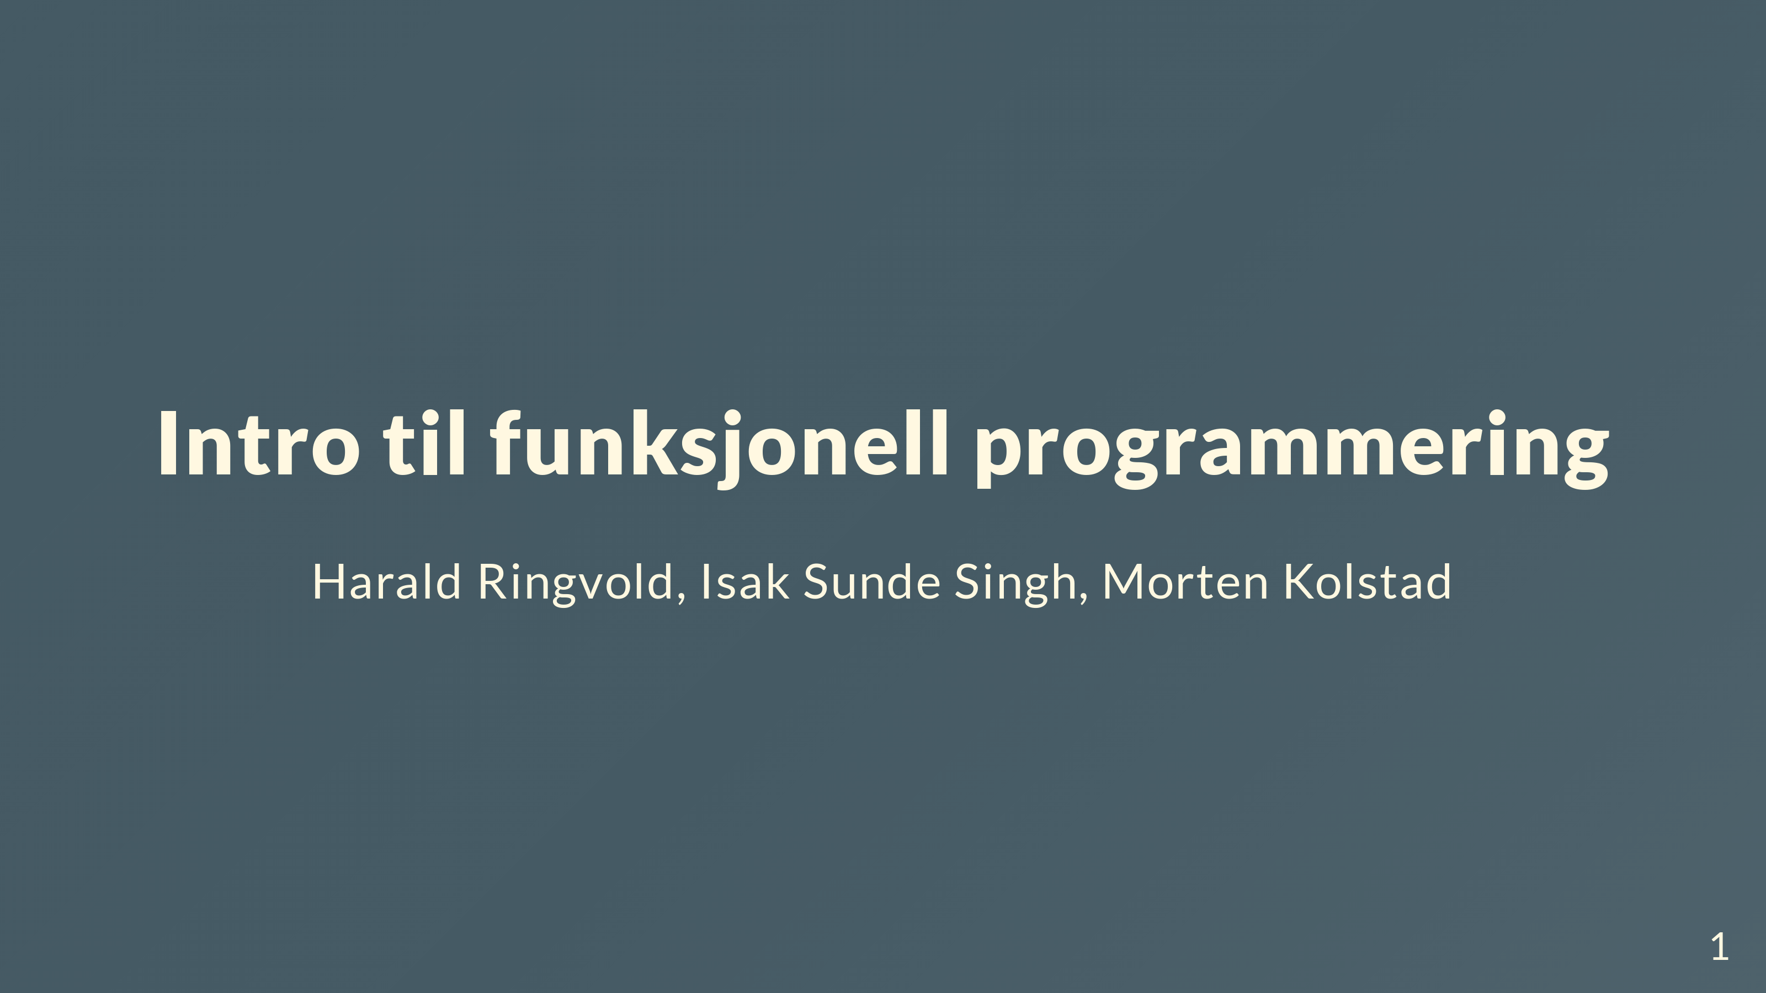

Slide 2
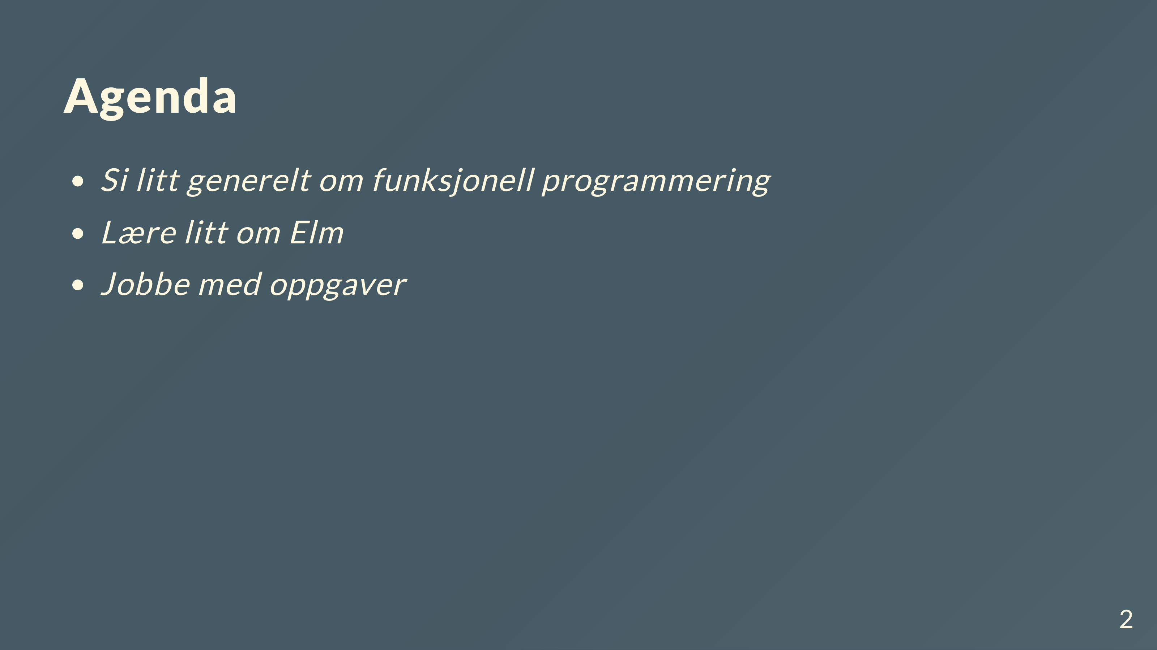

Slide 3
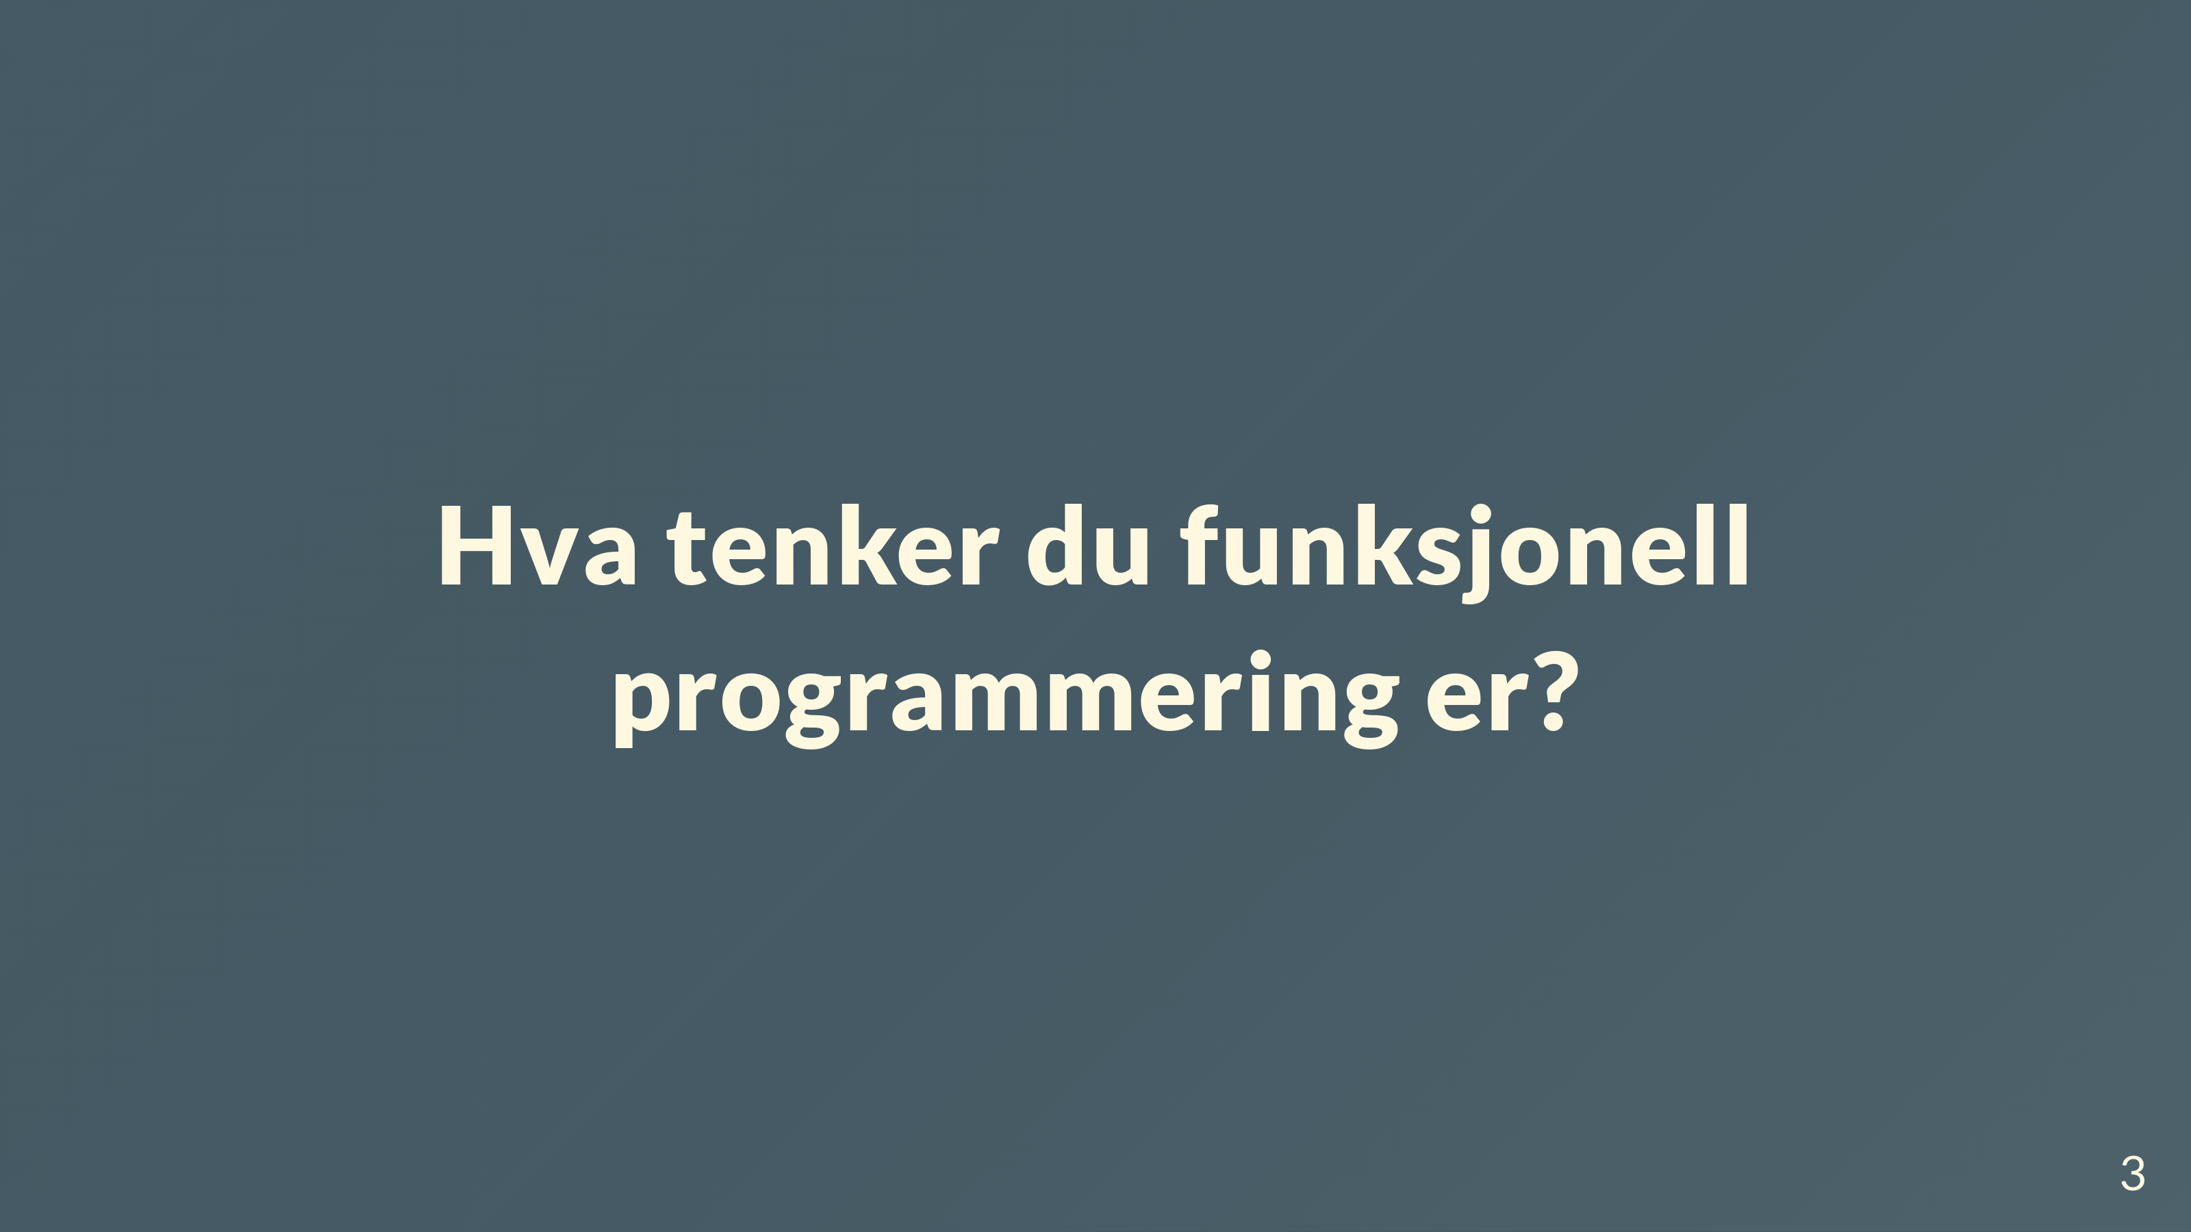

Slide 4
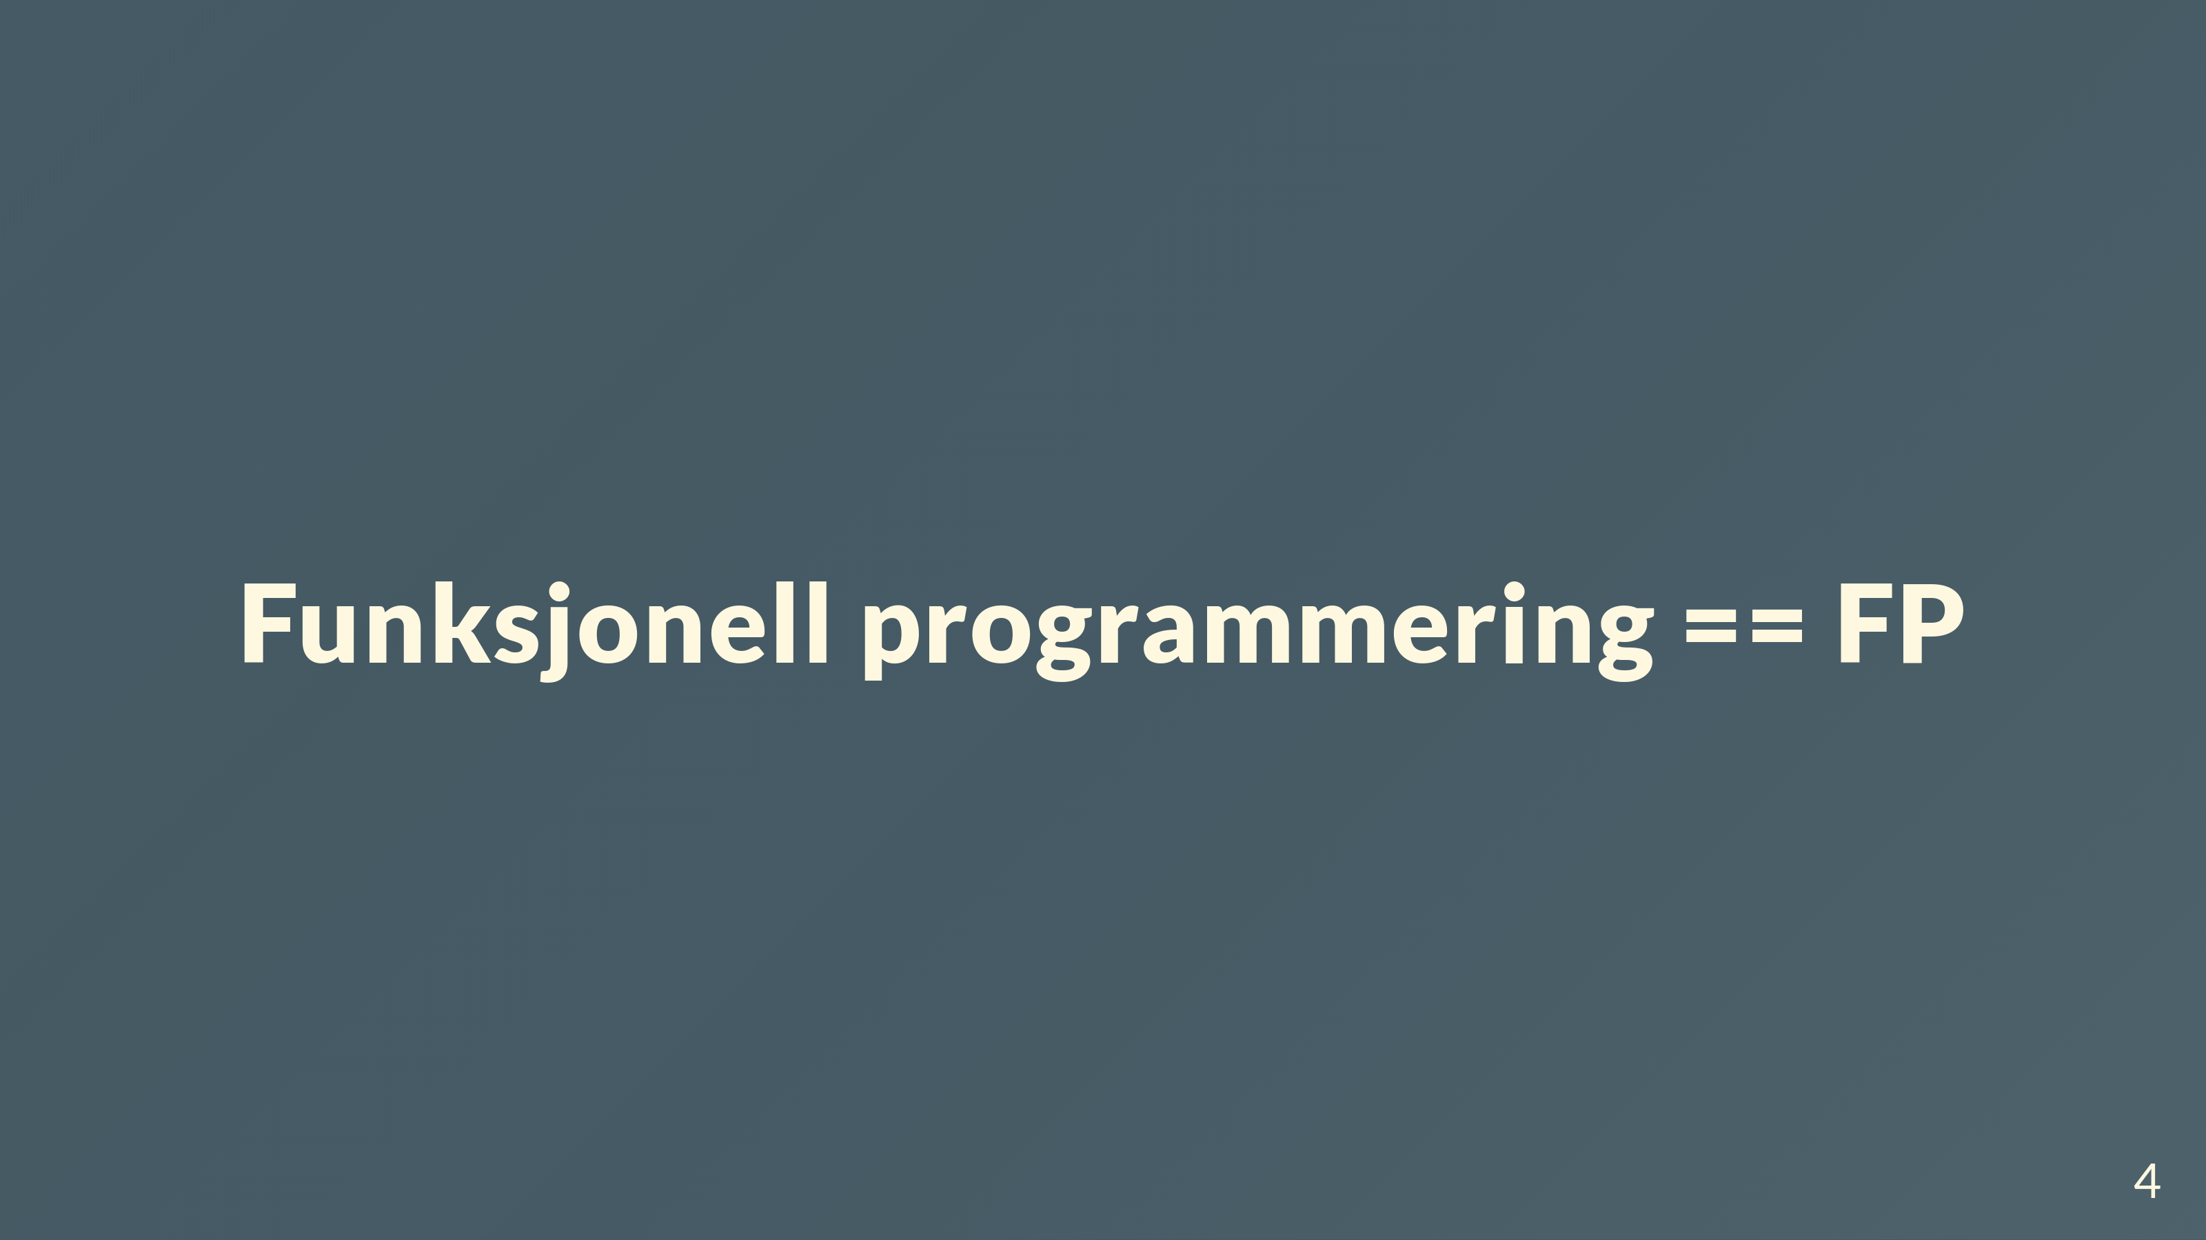

Slide 5
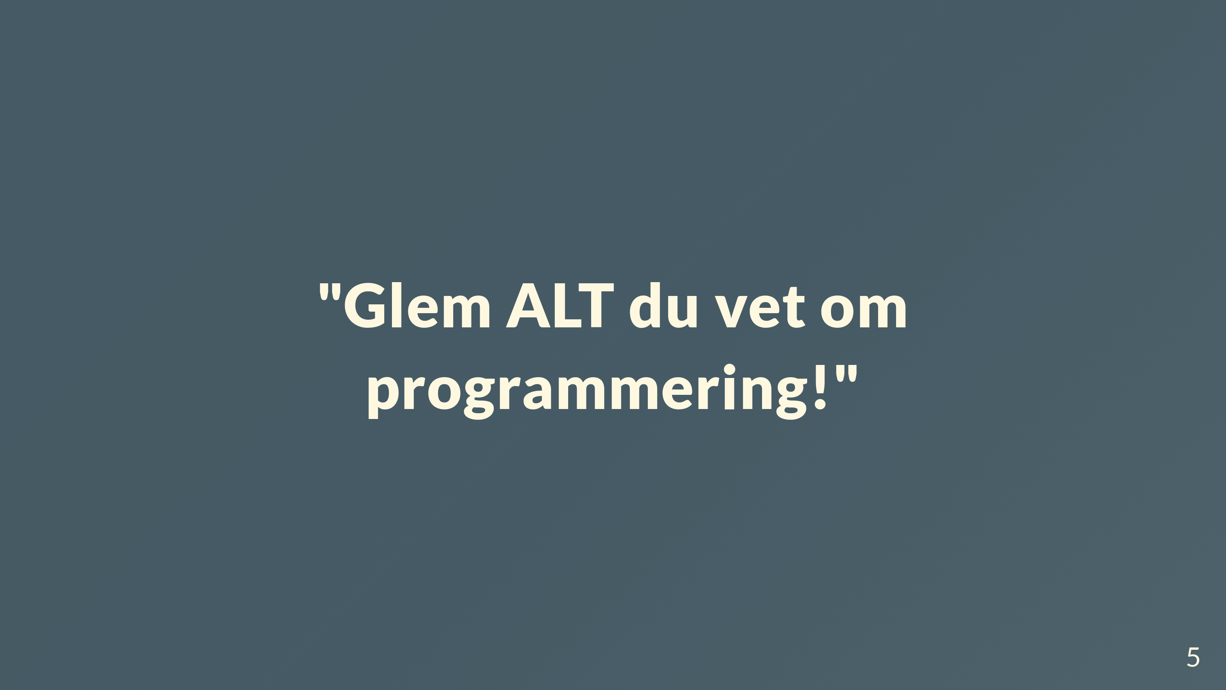

Slide 6


Slide 7
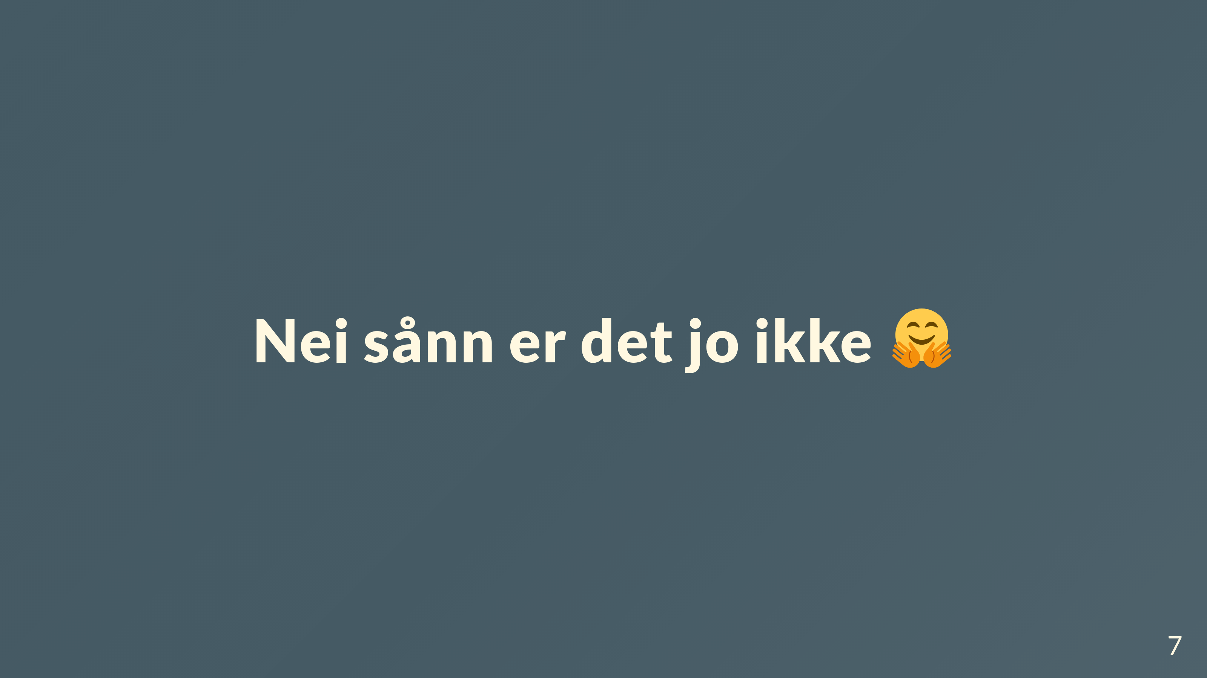
Notes:
Men noen ting er ganske anderledes

Slide 8
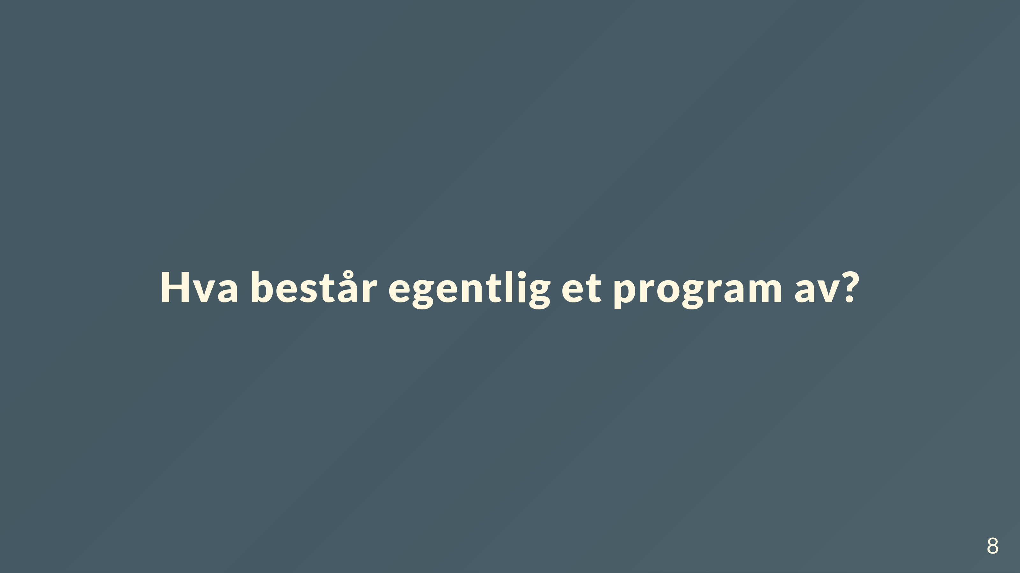
Notes:
Eksempler og illustrasjon tatt fra Russ Olsen.

Slide 9
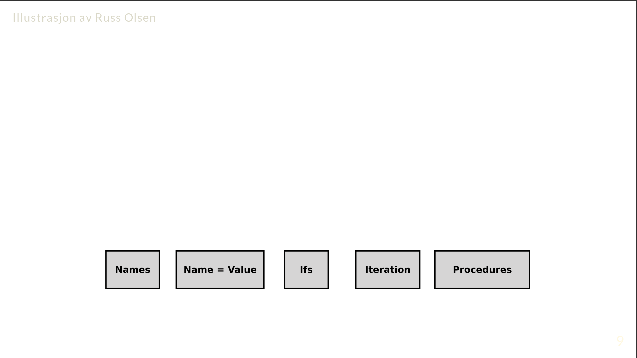

Slide 10
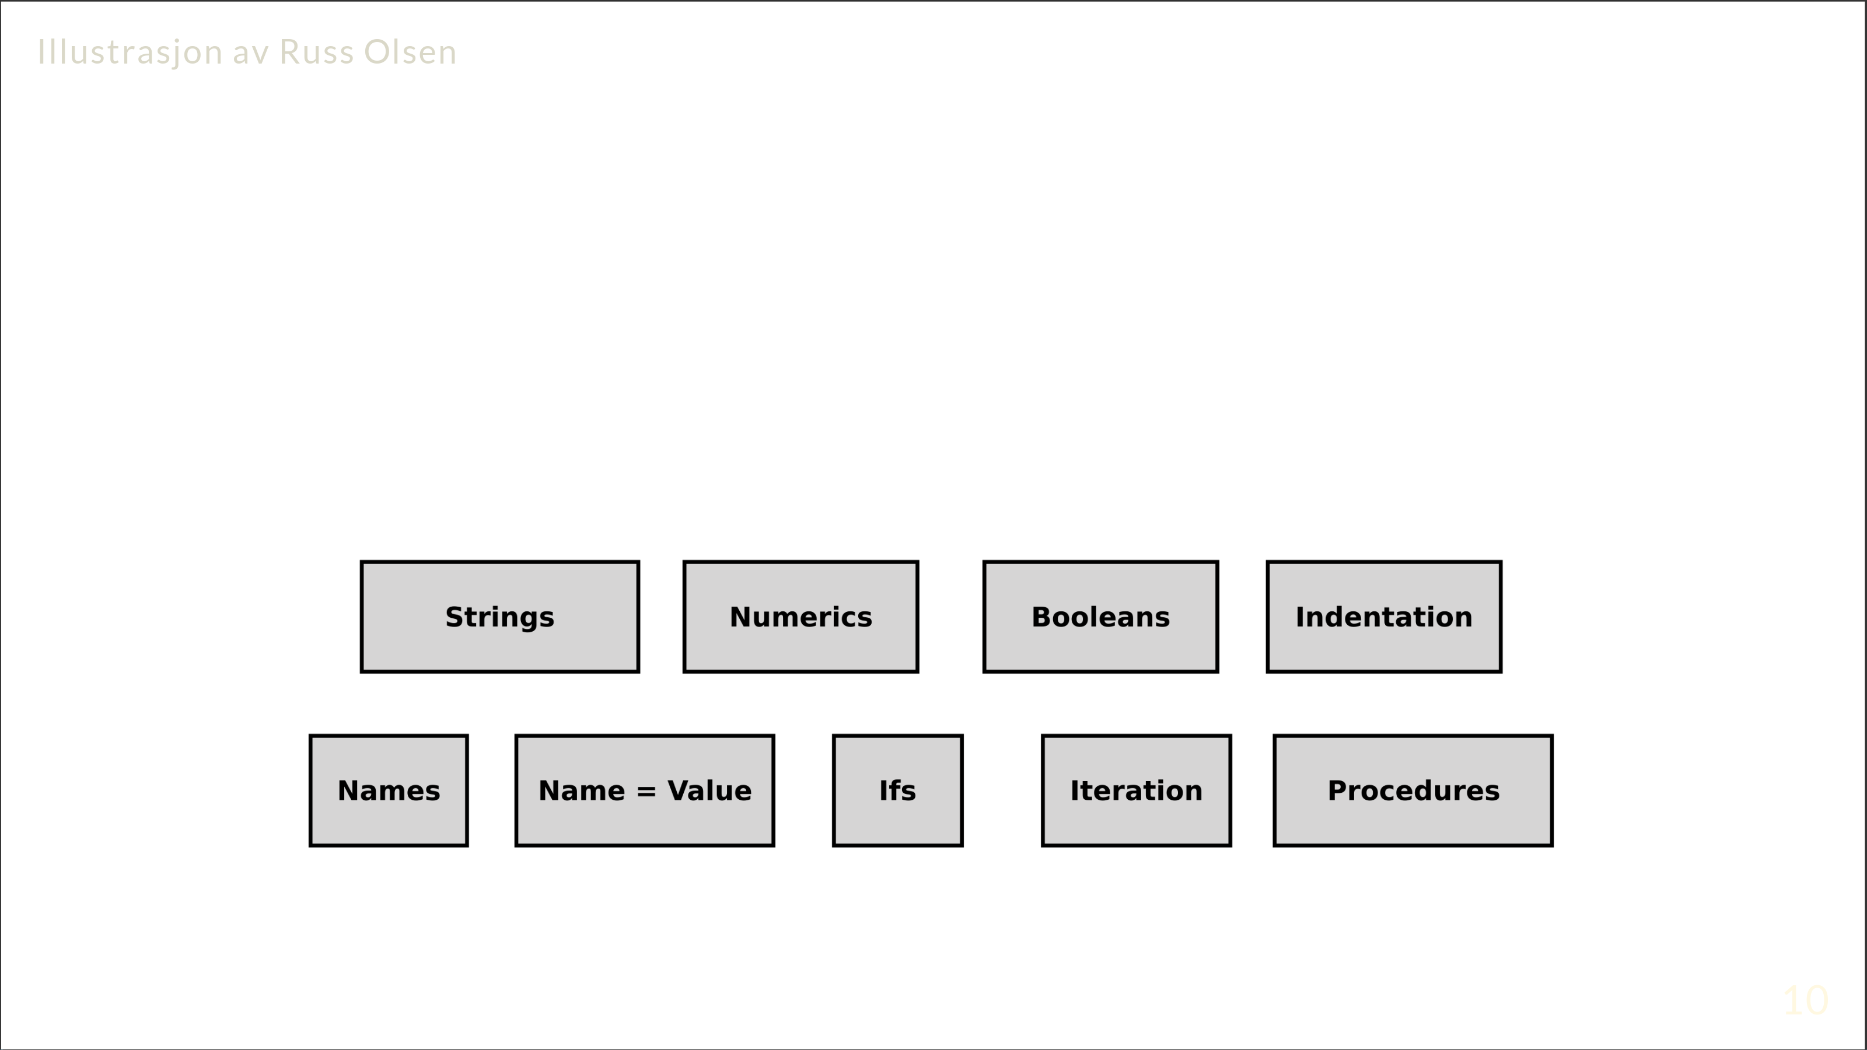

Slide 11
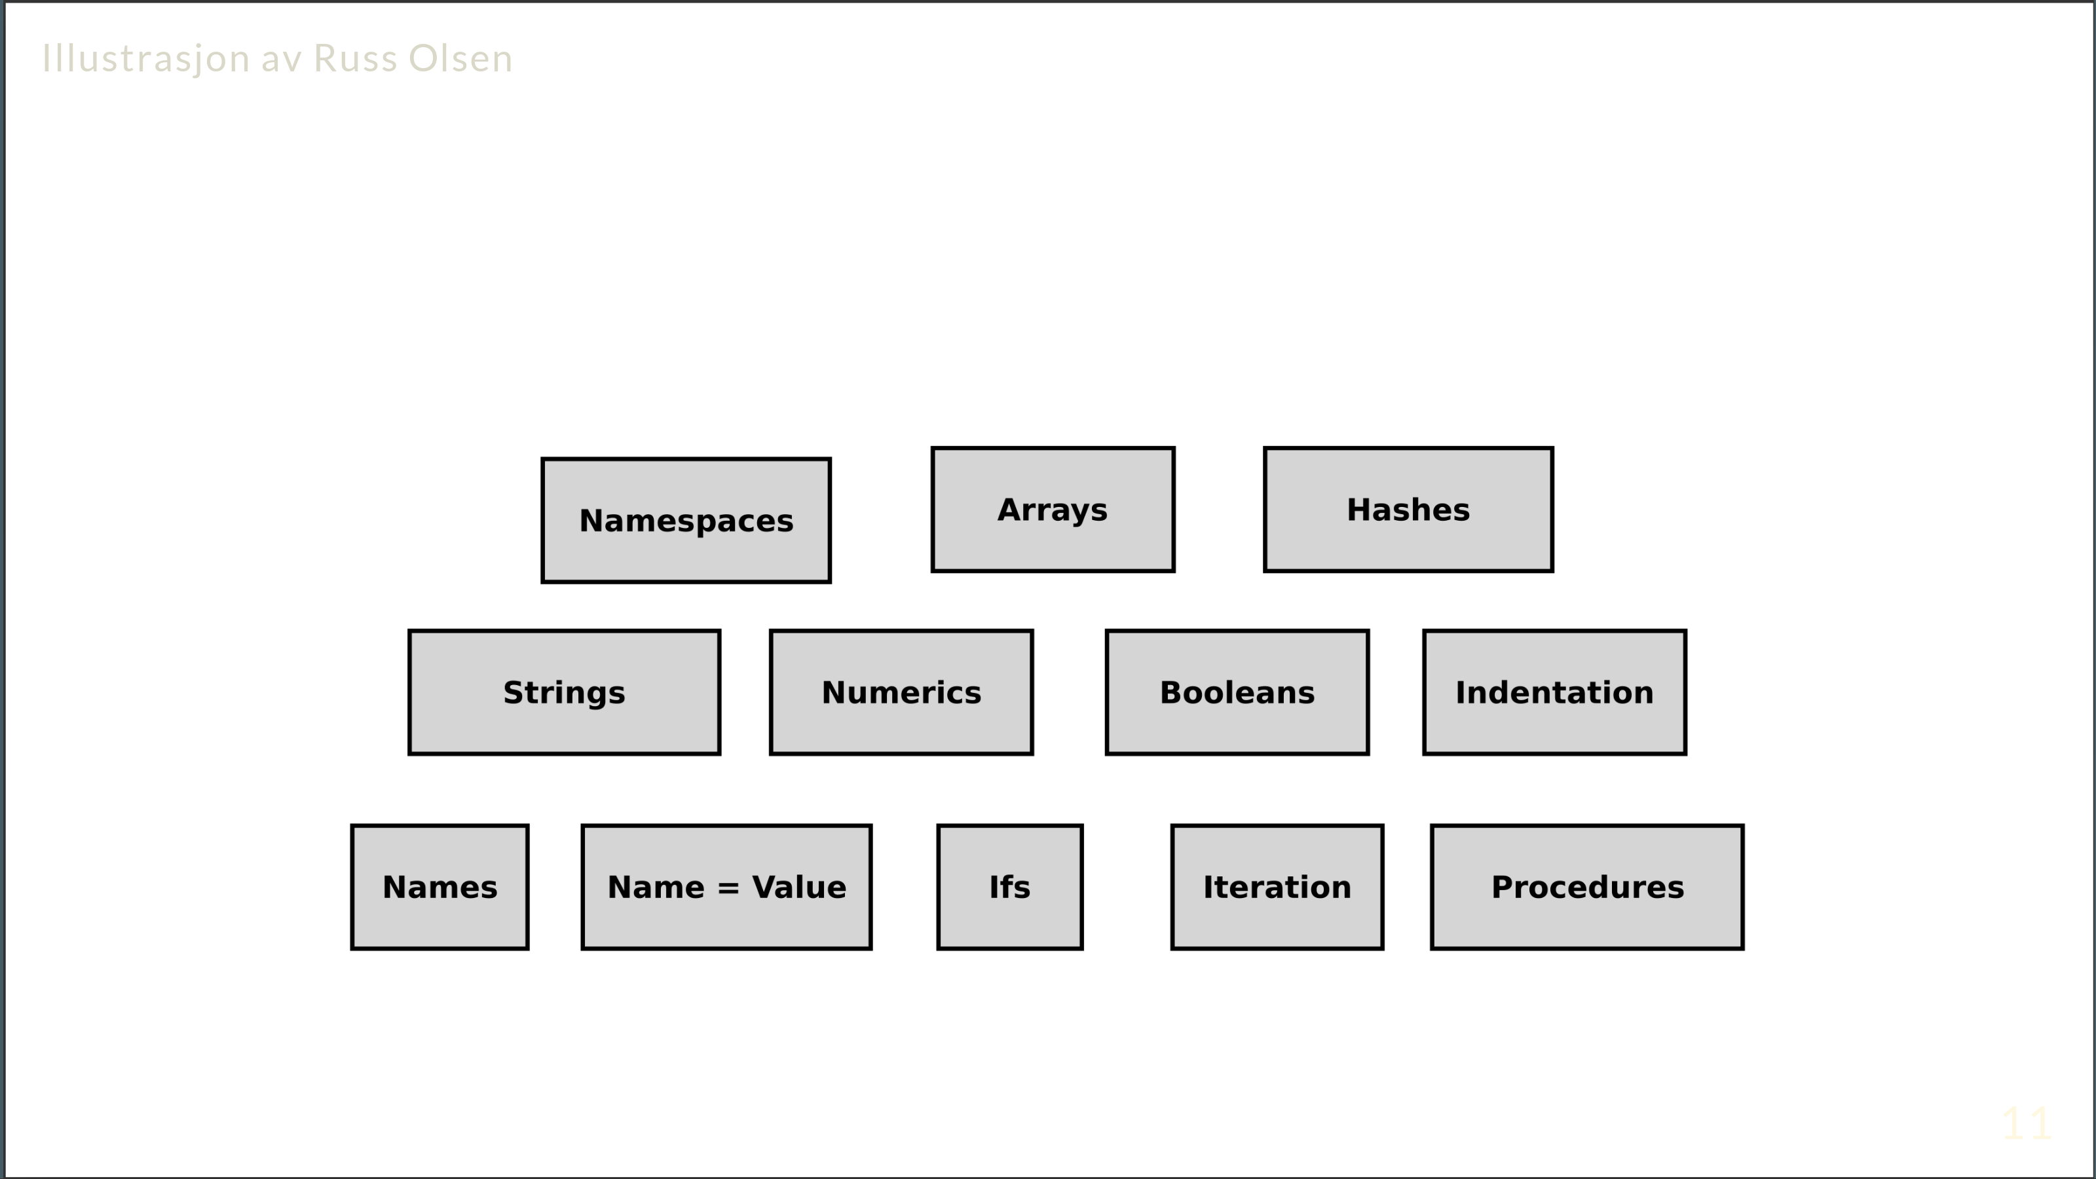

Slide 12
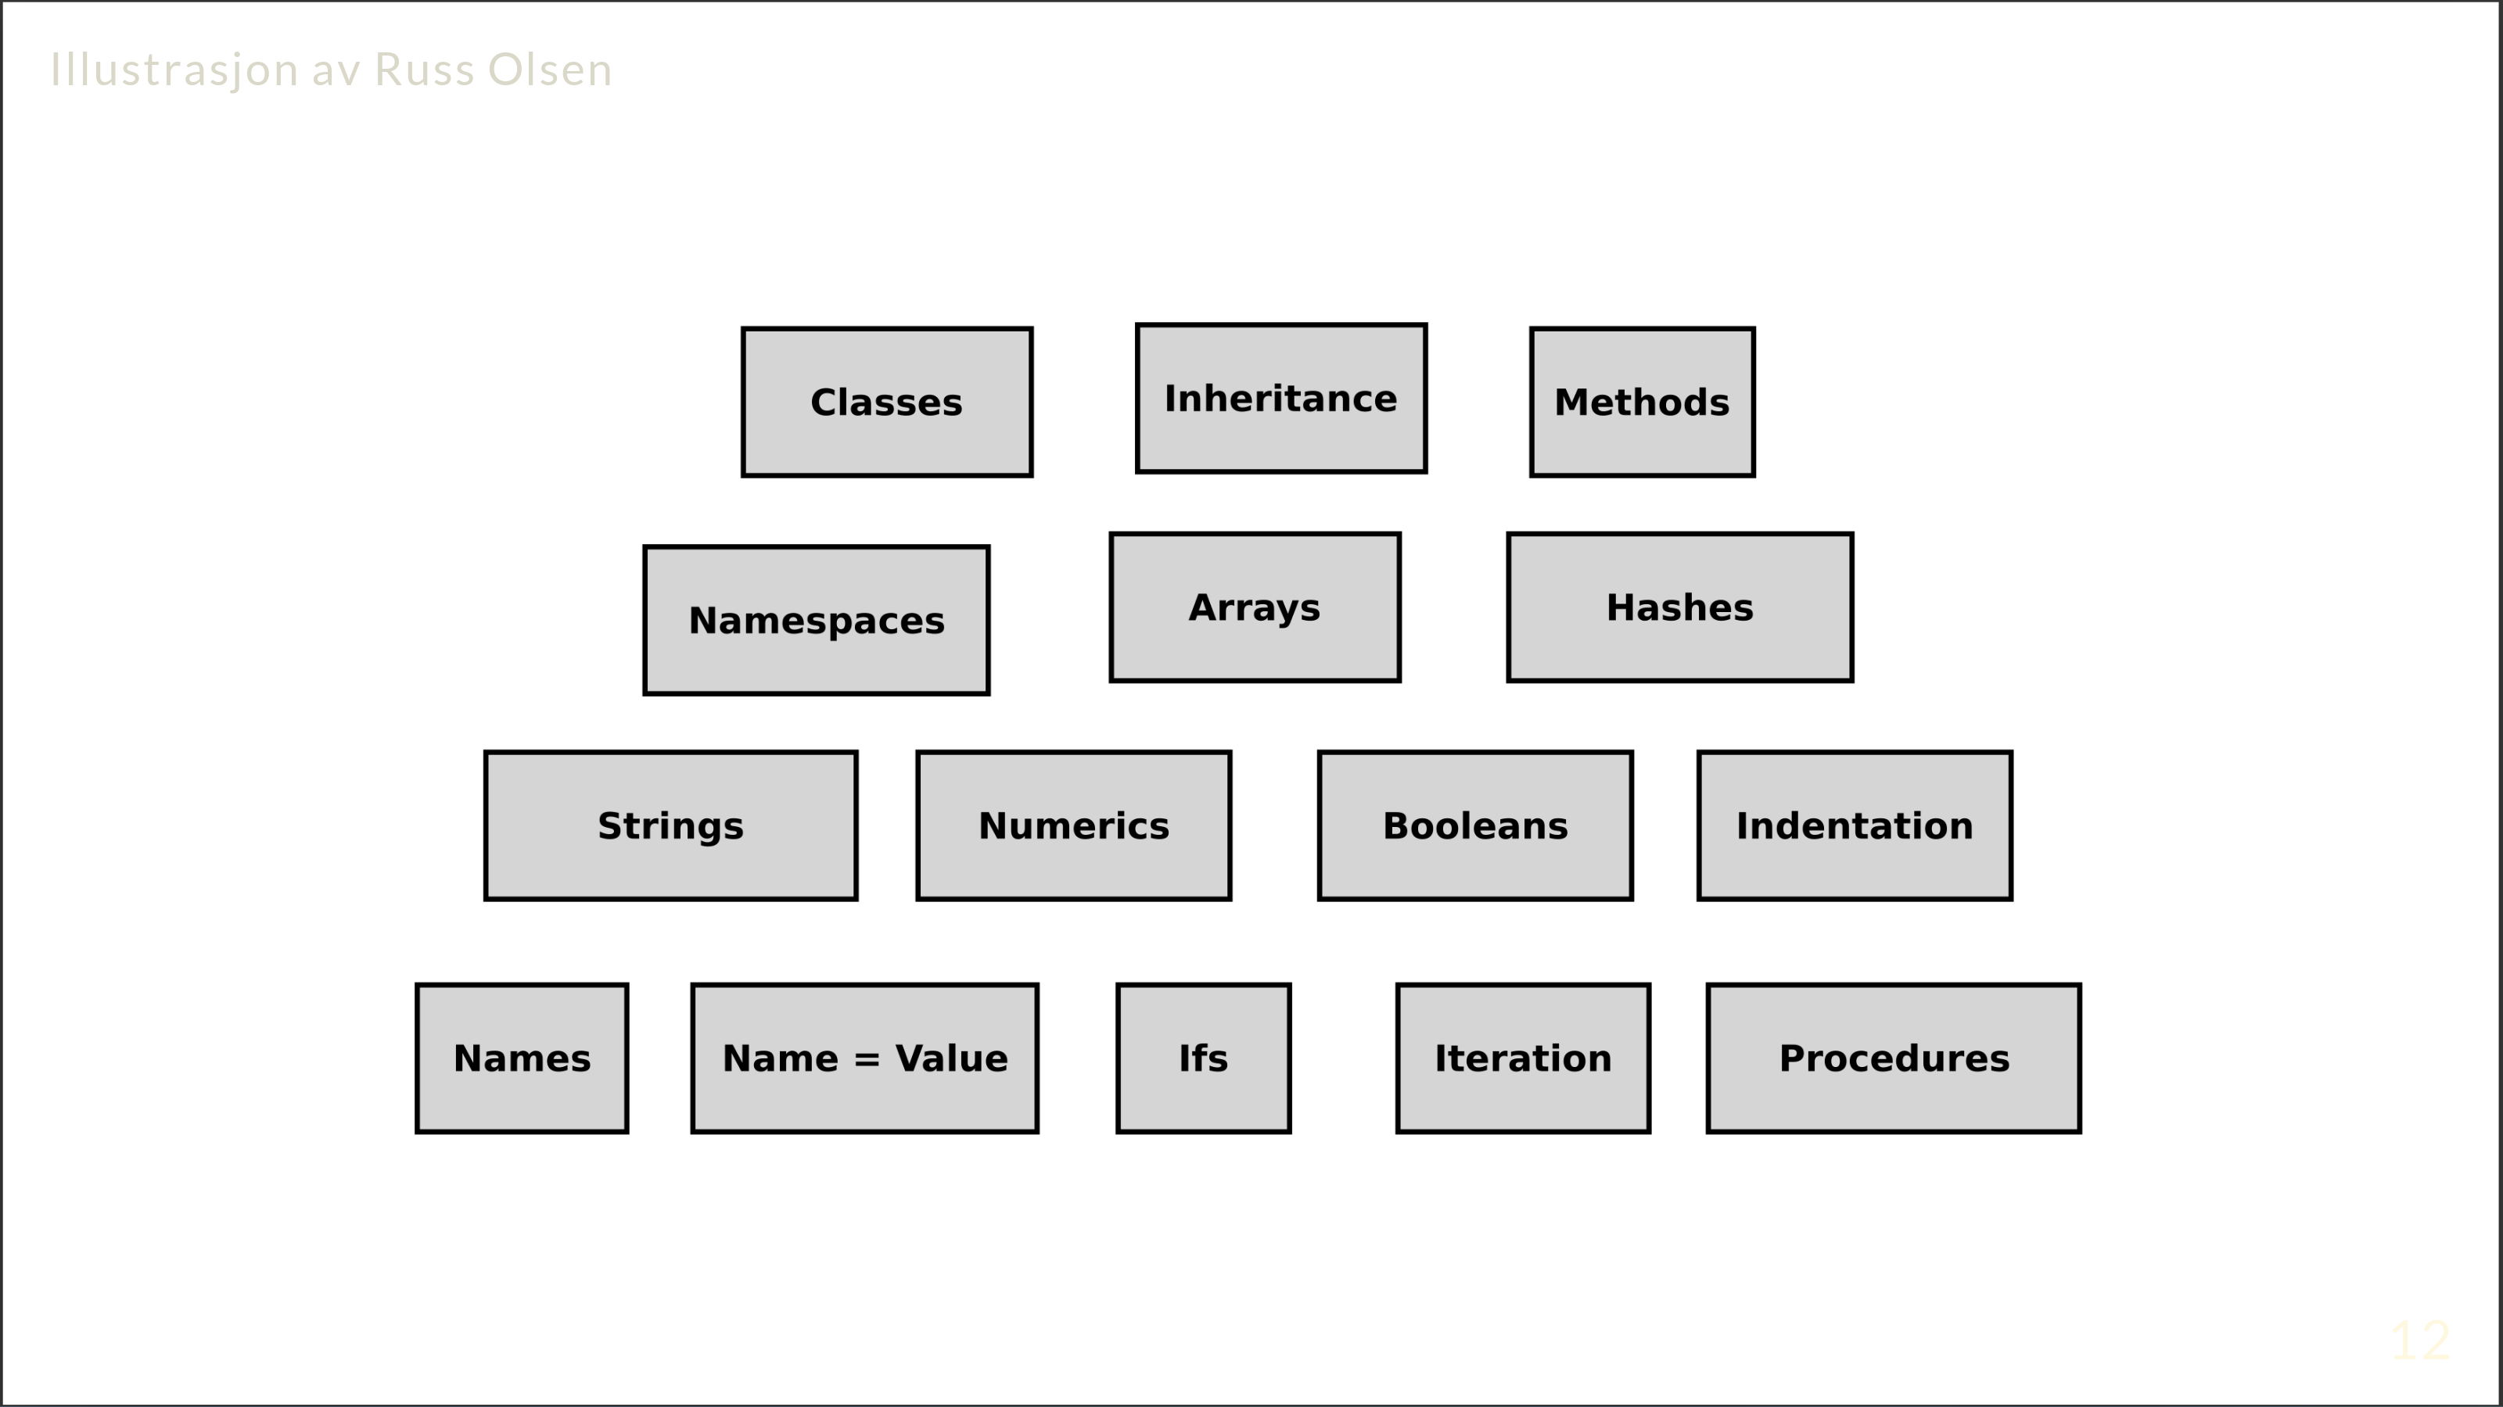

Slide 13
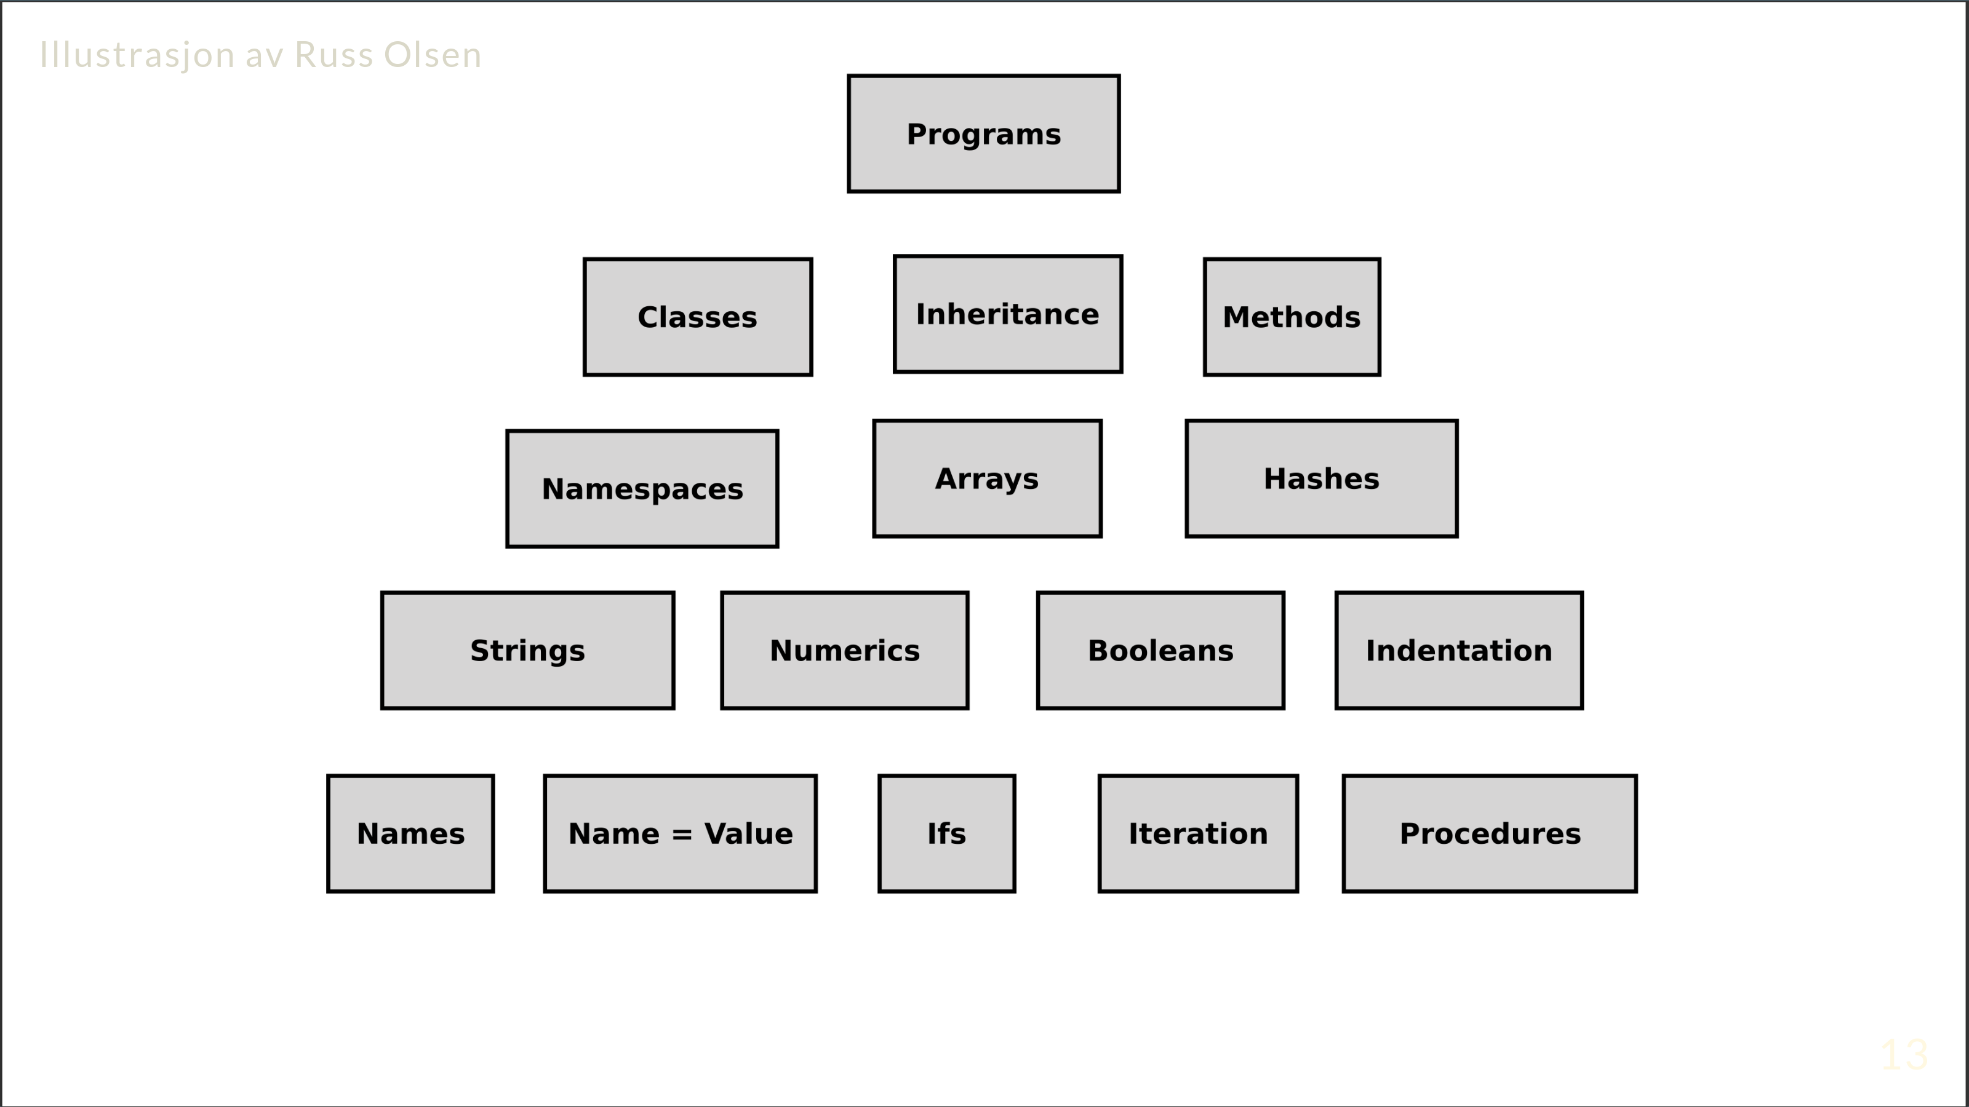

Slide 14
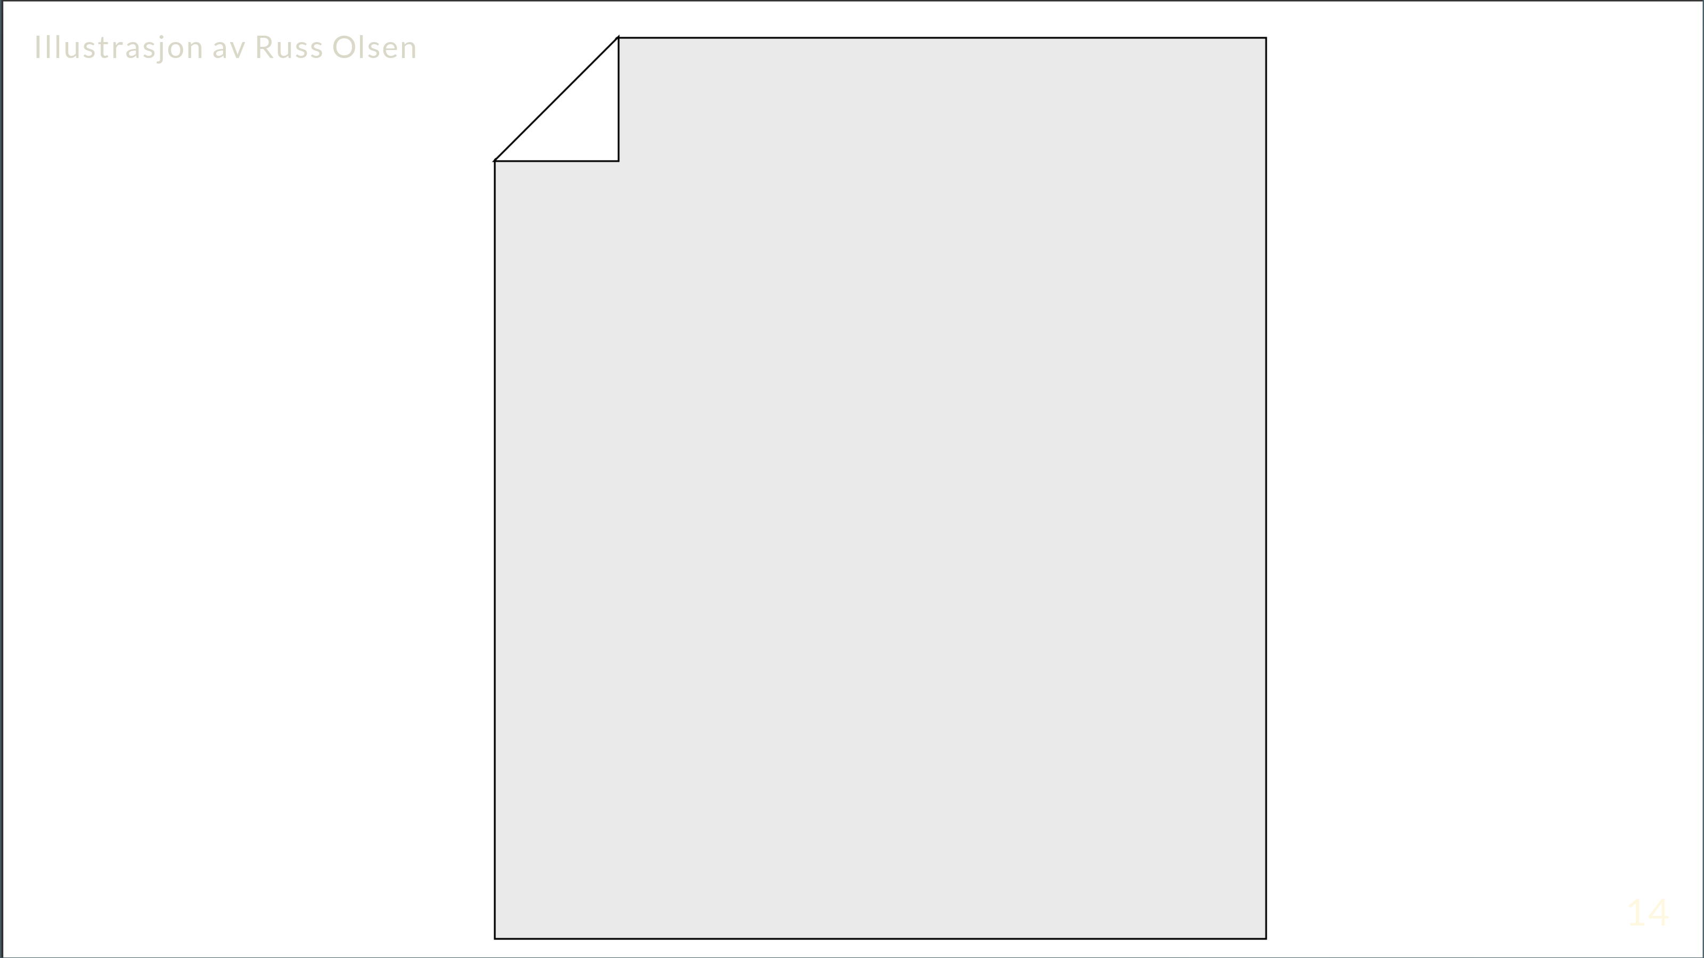

Slide 15
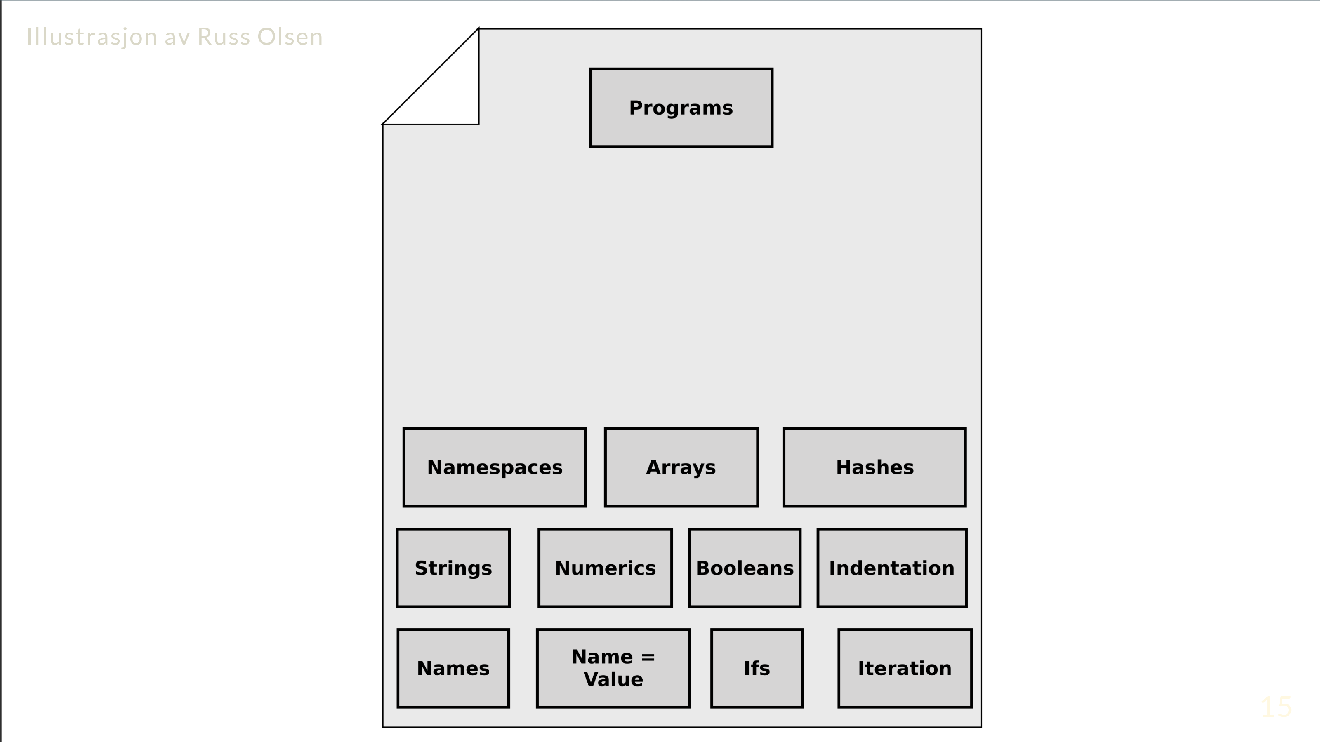

Slide 16
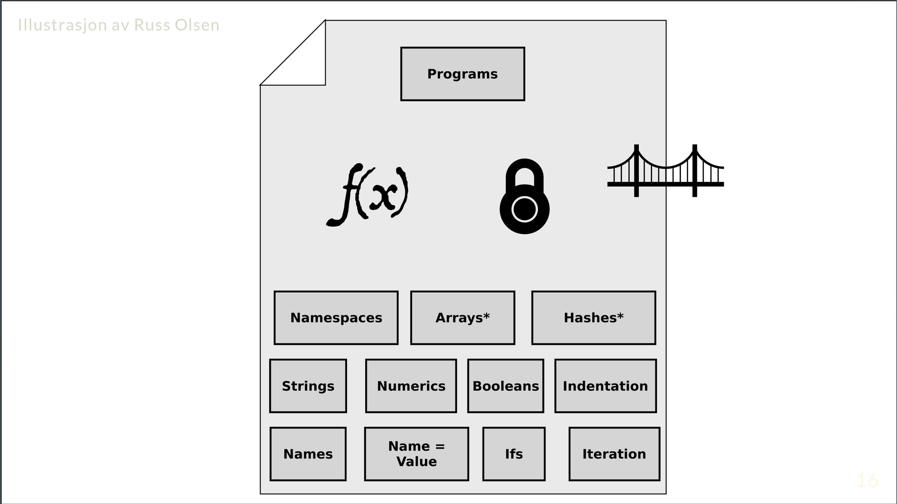

Slide 17
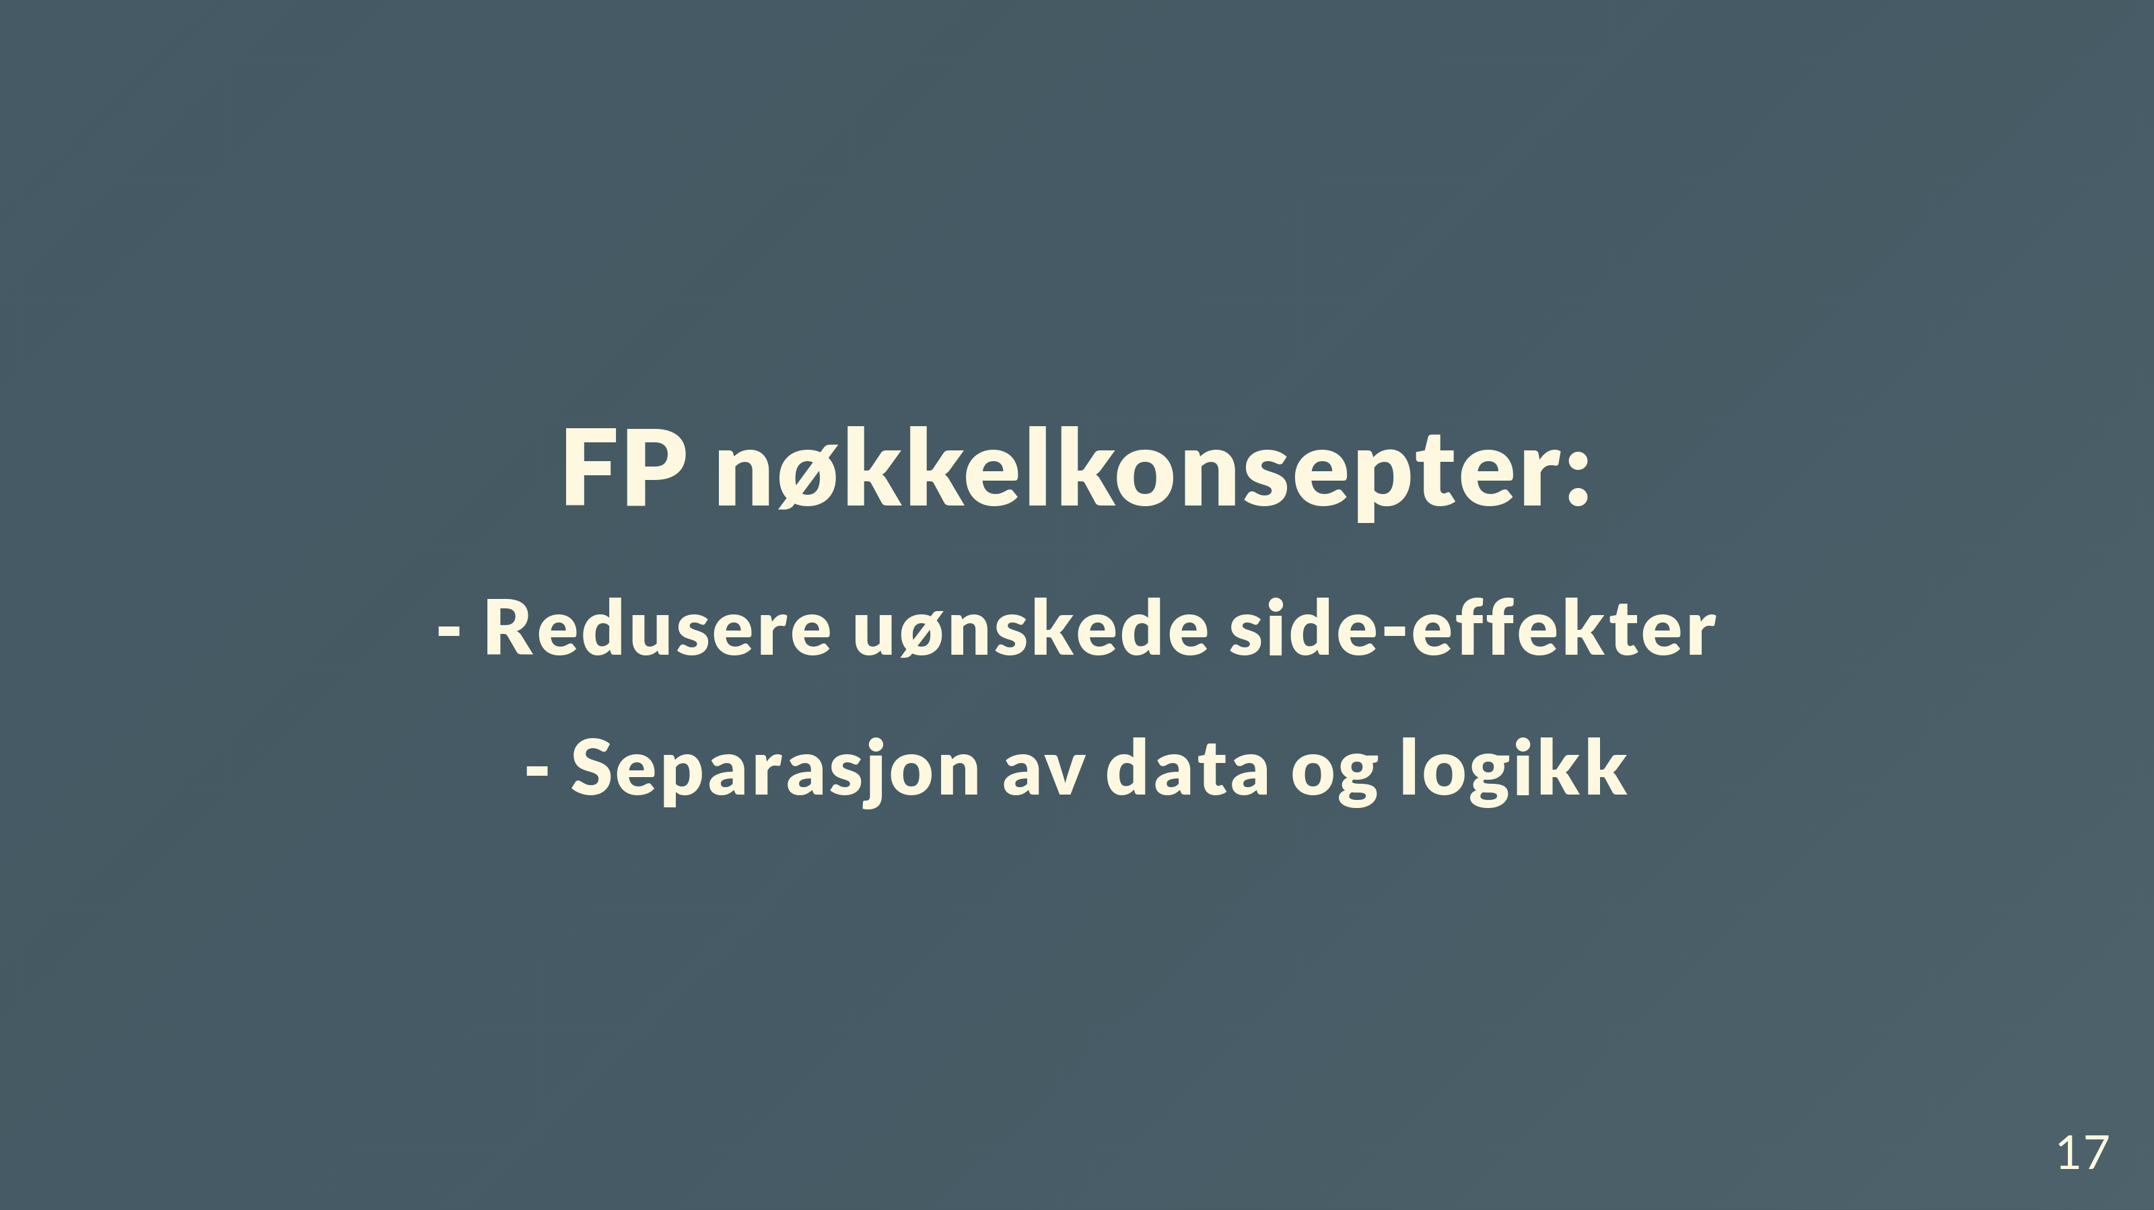
Notes:
I hvilken grad forskjellige språk benytter eller legger til rette for disse forskjellige tingene varierer. Hvordan dette ser ut og "oppleves" varierer fra språk til språk.

Slide 18
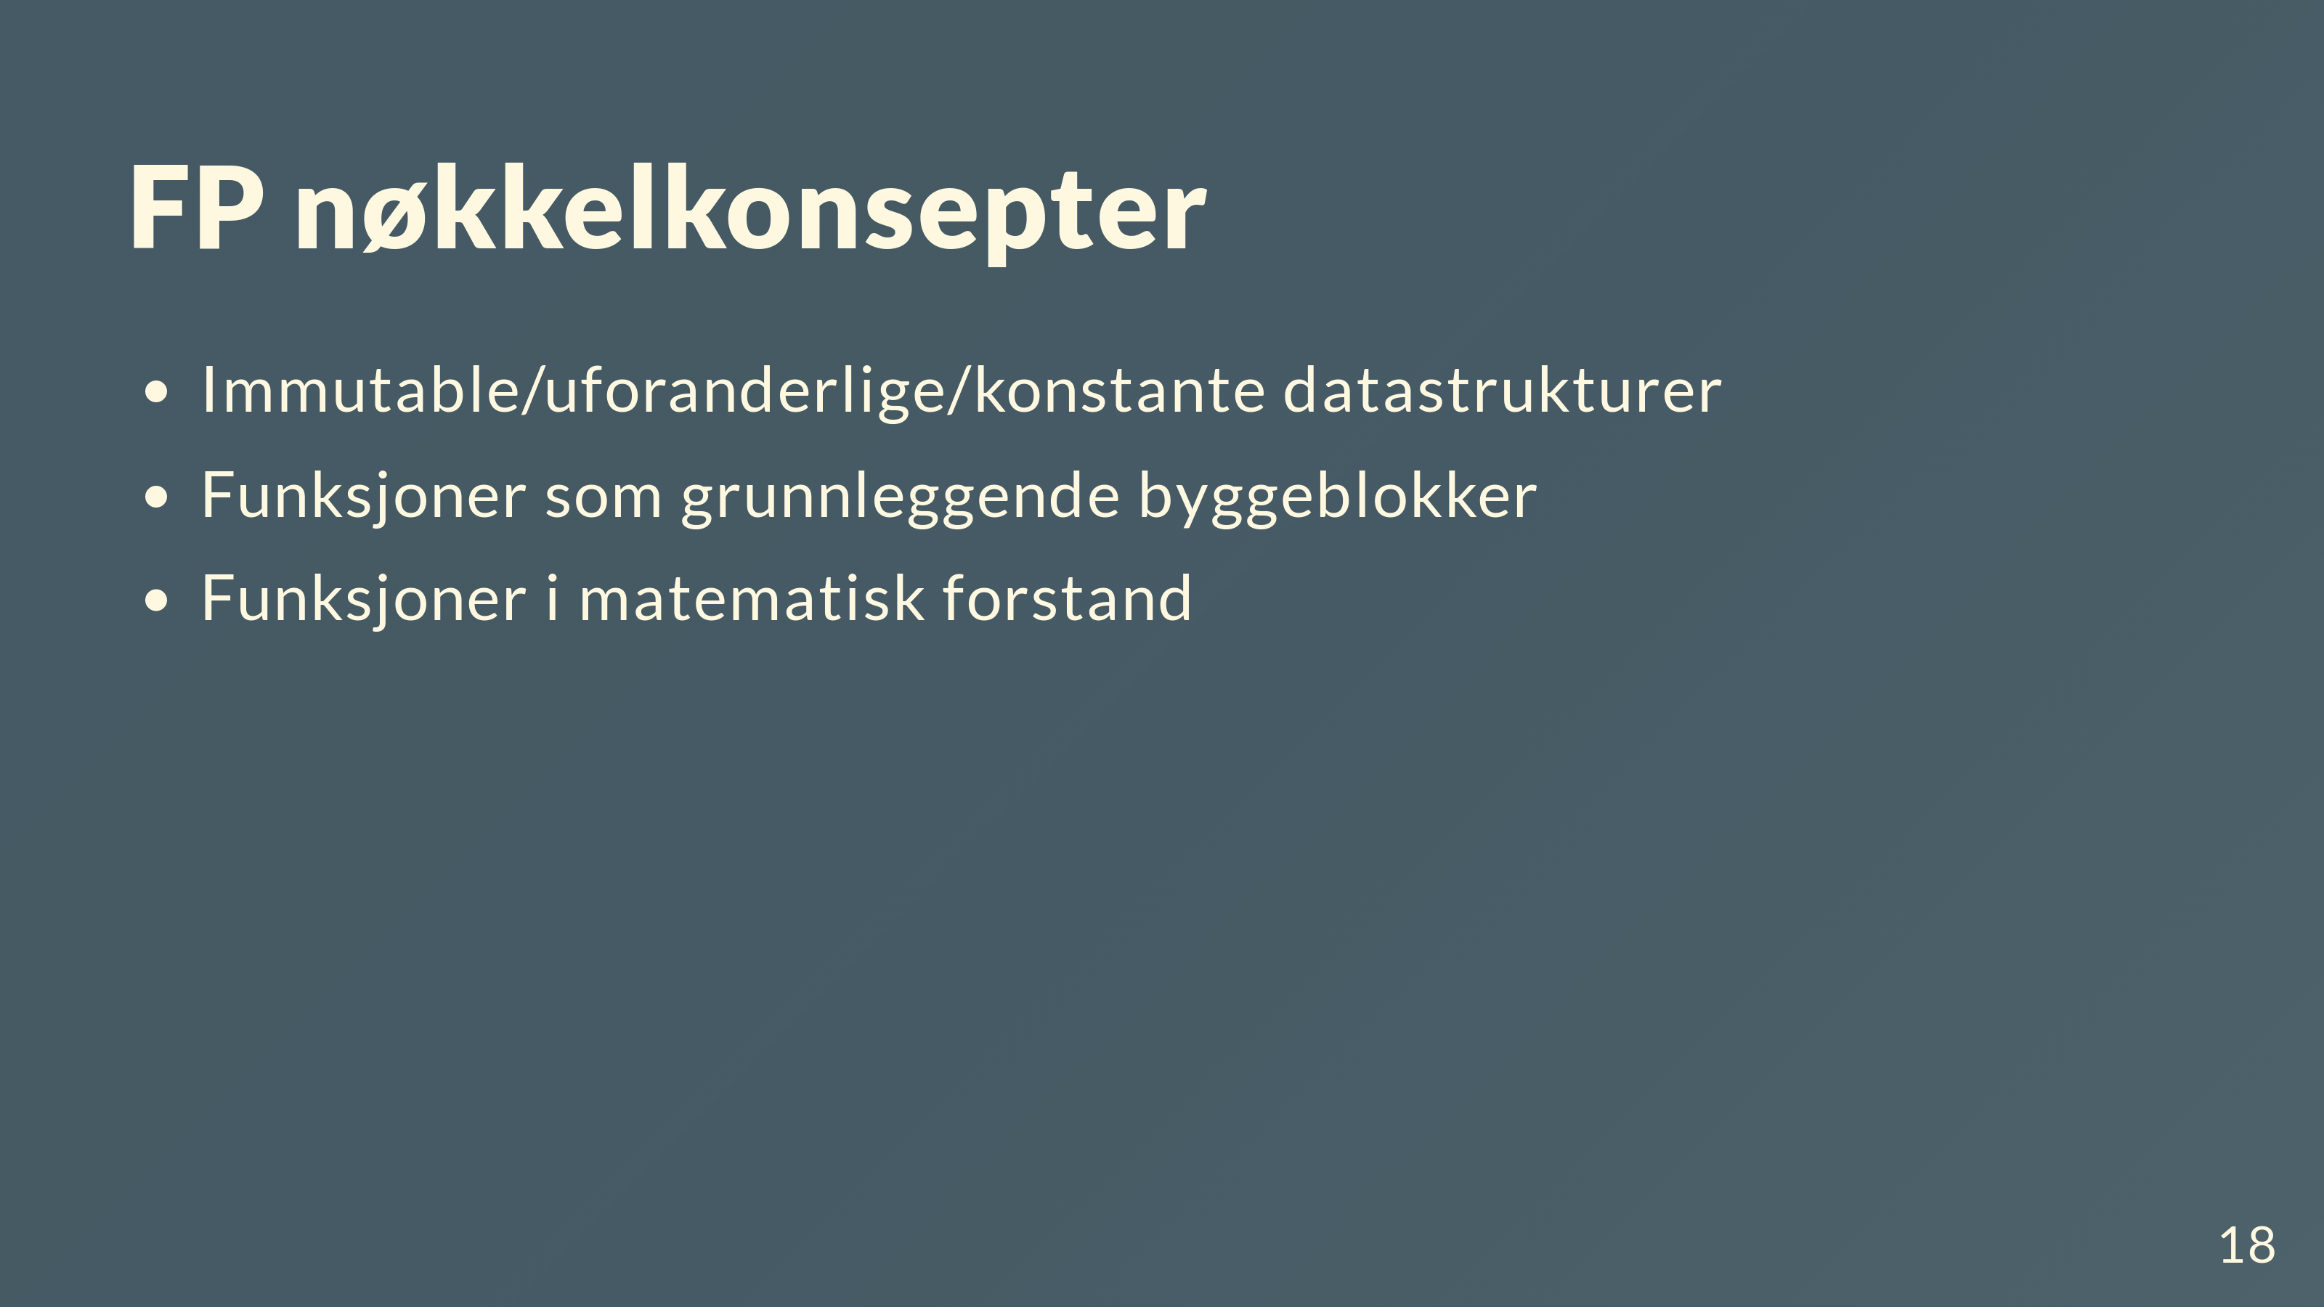

Slide 19
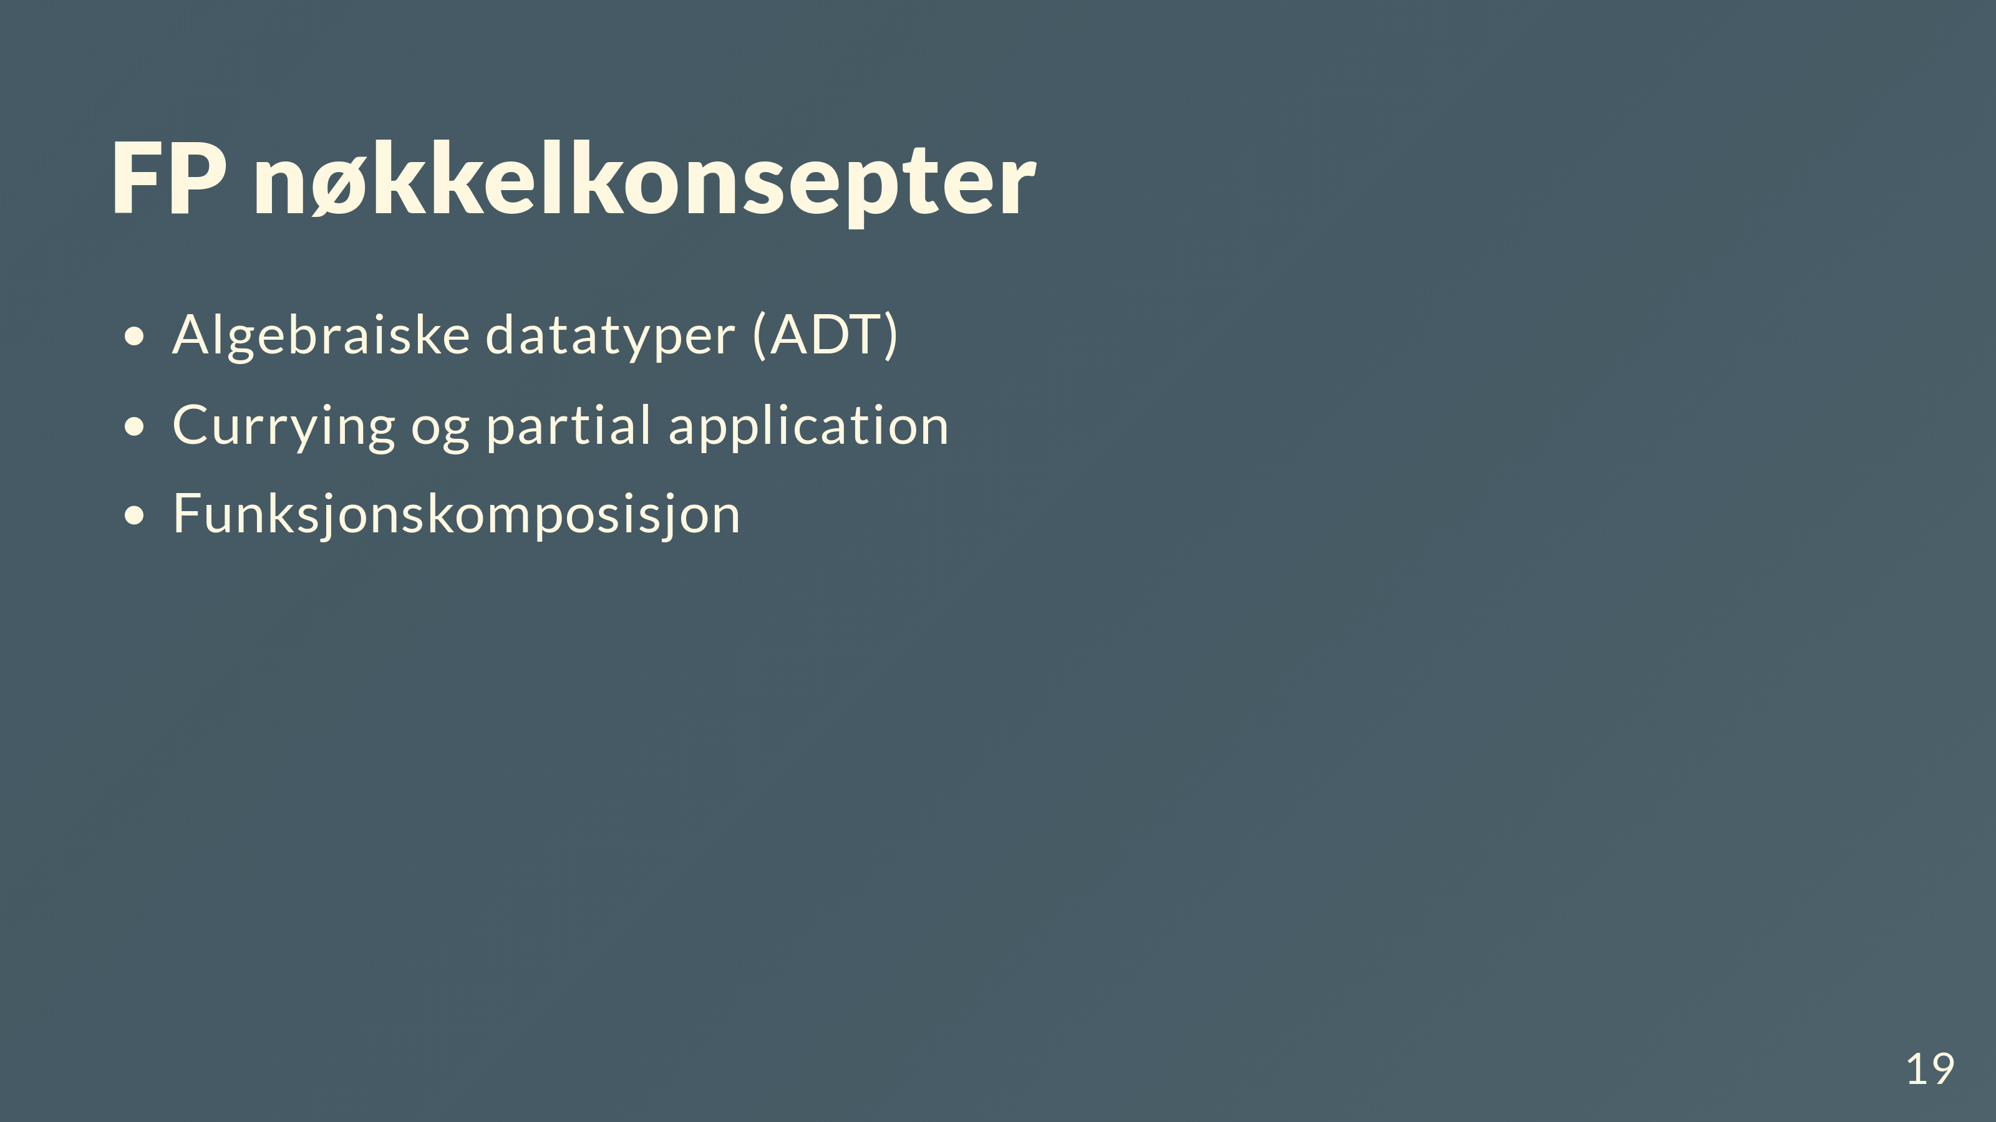

Slide 20
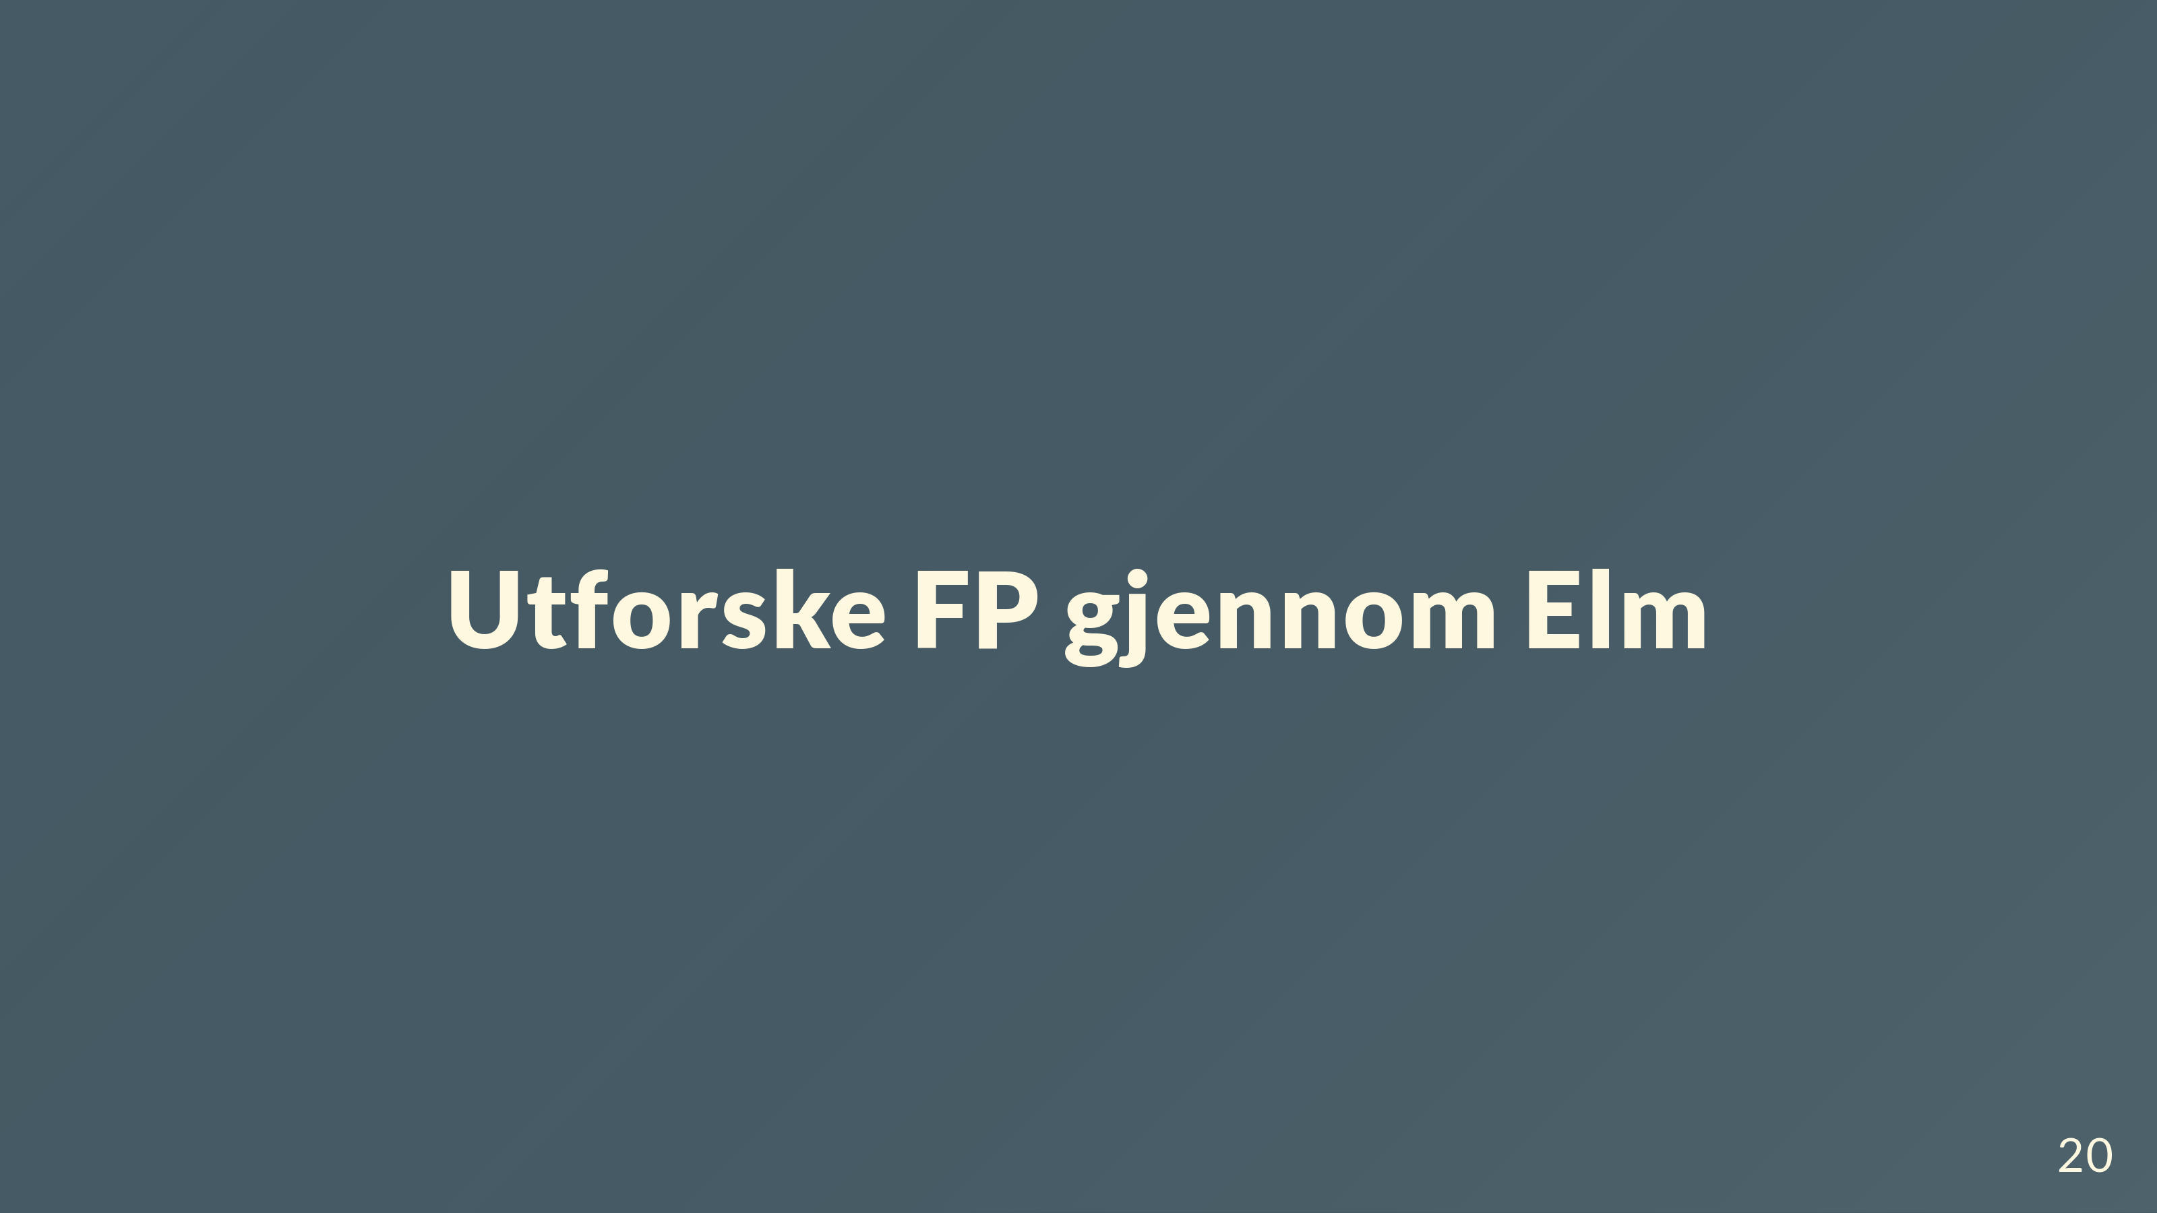
Notes:
Hvorfor Elm? - Min tidlig FP kotlin erfaring. - Hvis man kan gjør det på "gamlemåten" er det veldig lett å falle tilbake på det. Et spårk som Elm tvinger det til "FP måten" - Lite språk - Benytter og har bygget inn i språket mange av nøkkelkonseptene i FP - Veldig gode feilmeldinger - En av de få språkene med rene funksjoner - Sterkt typesystem, kan gi gode garantier

Slide 21
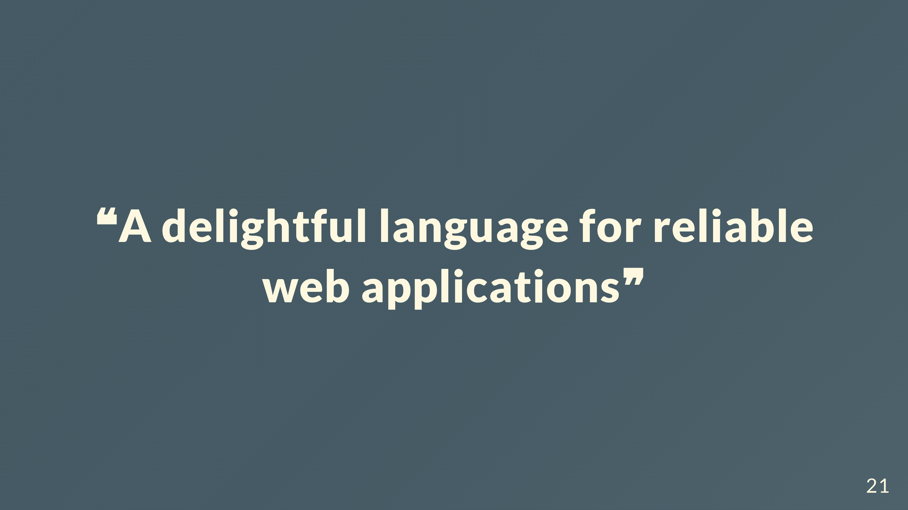

Slide 22
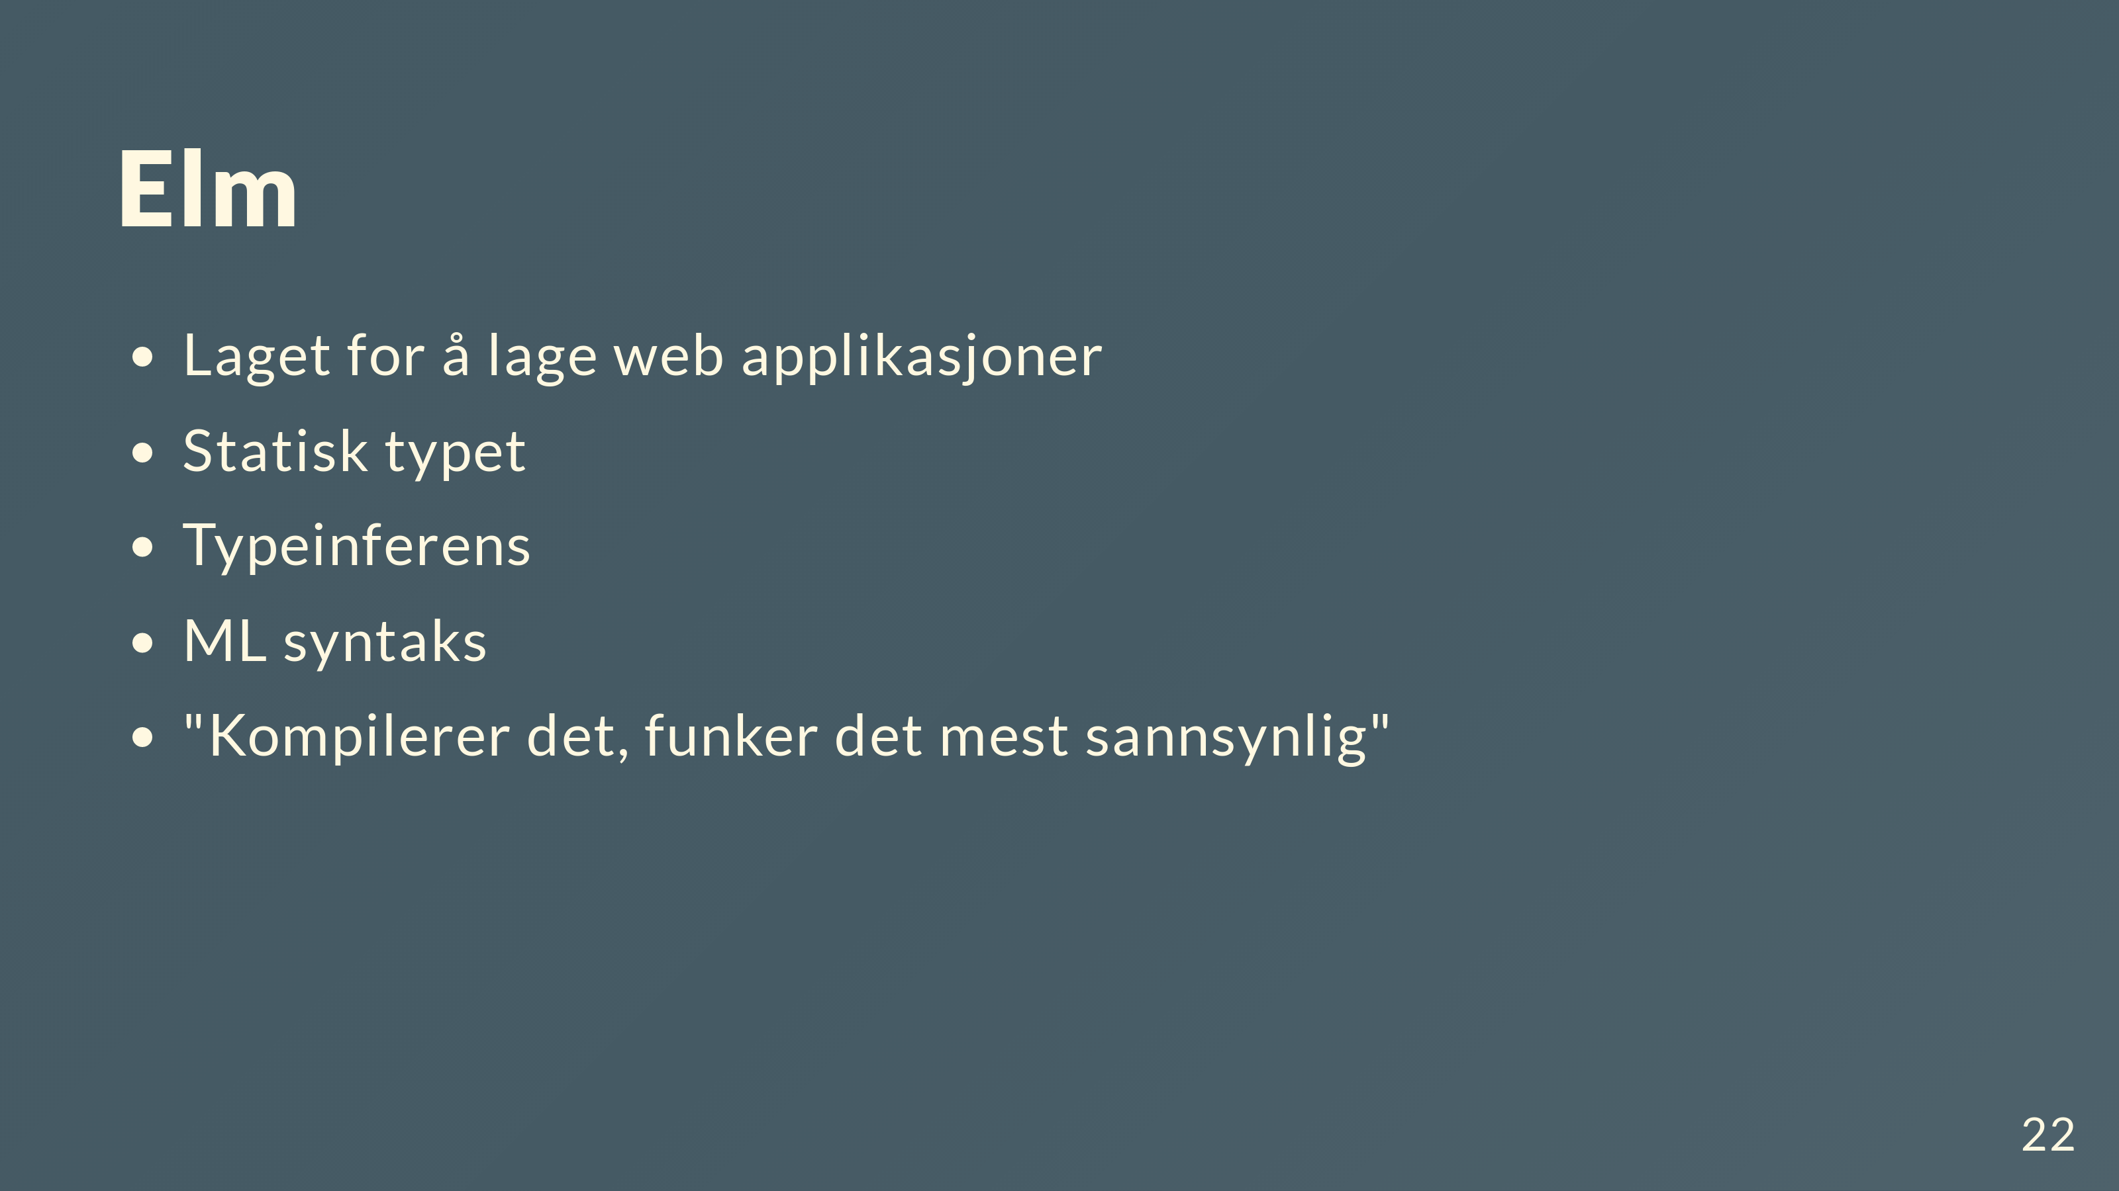

Slide 23
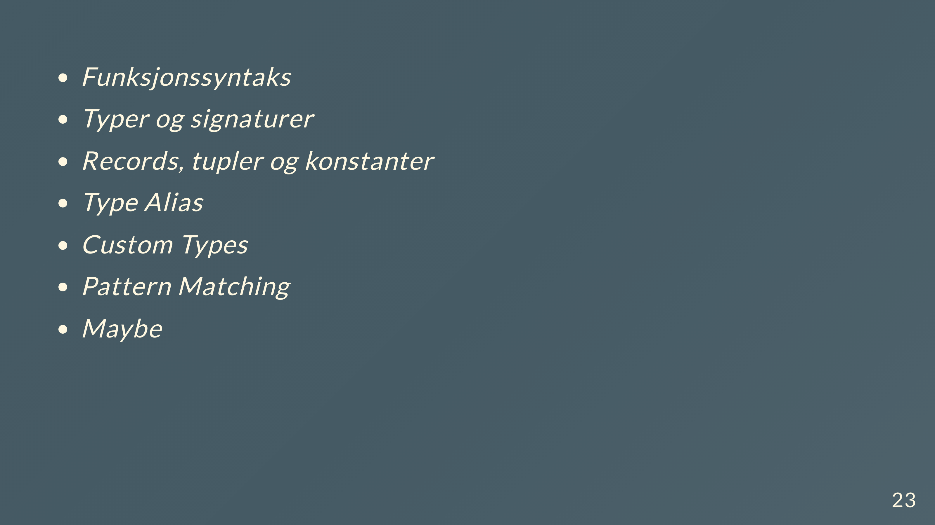

Slide 24
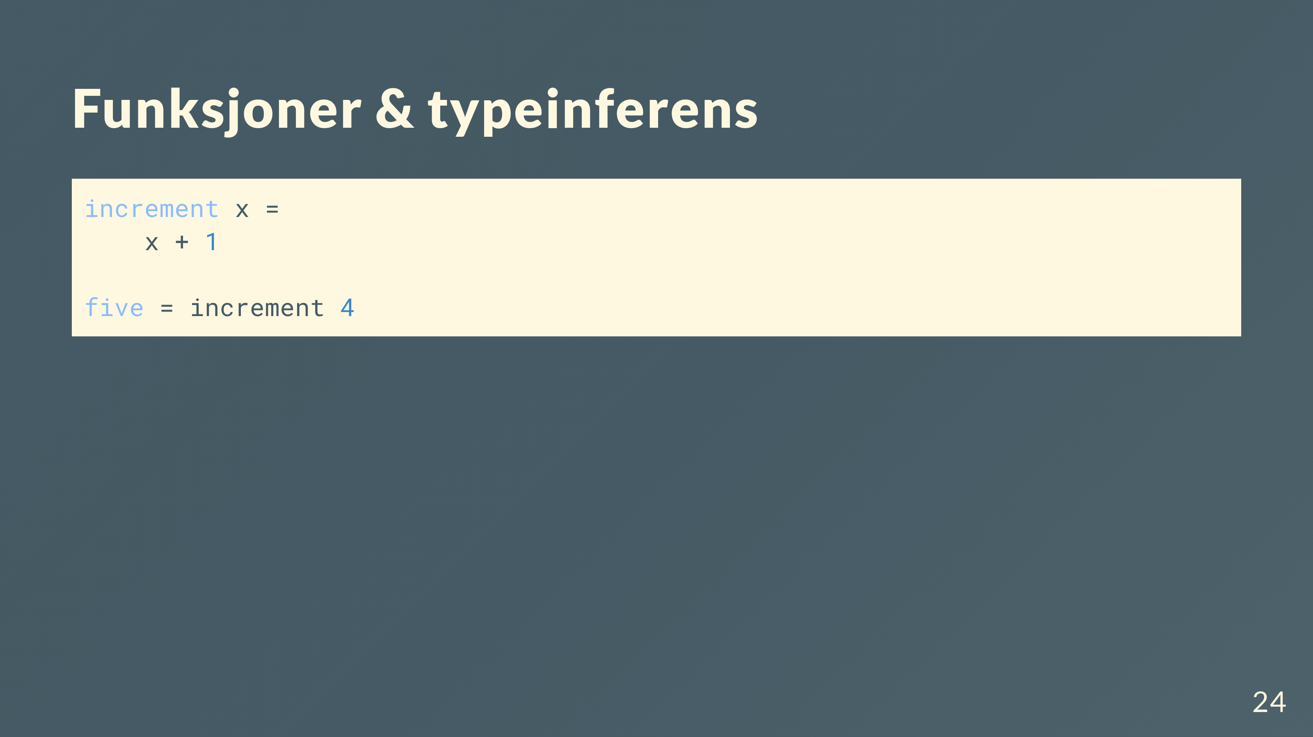

Slide 25
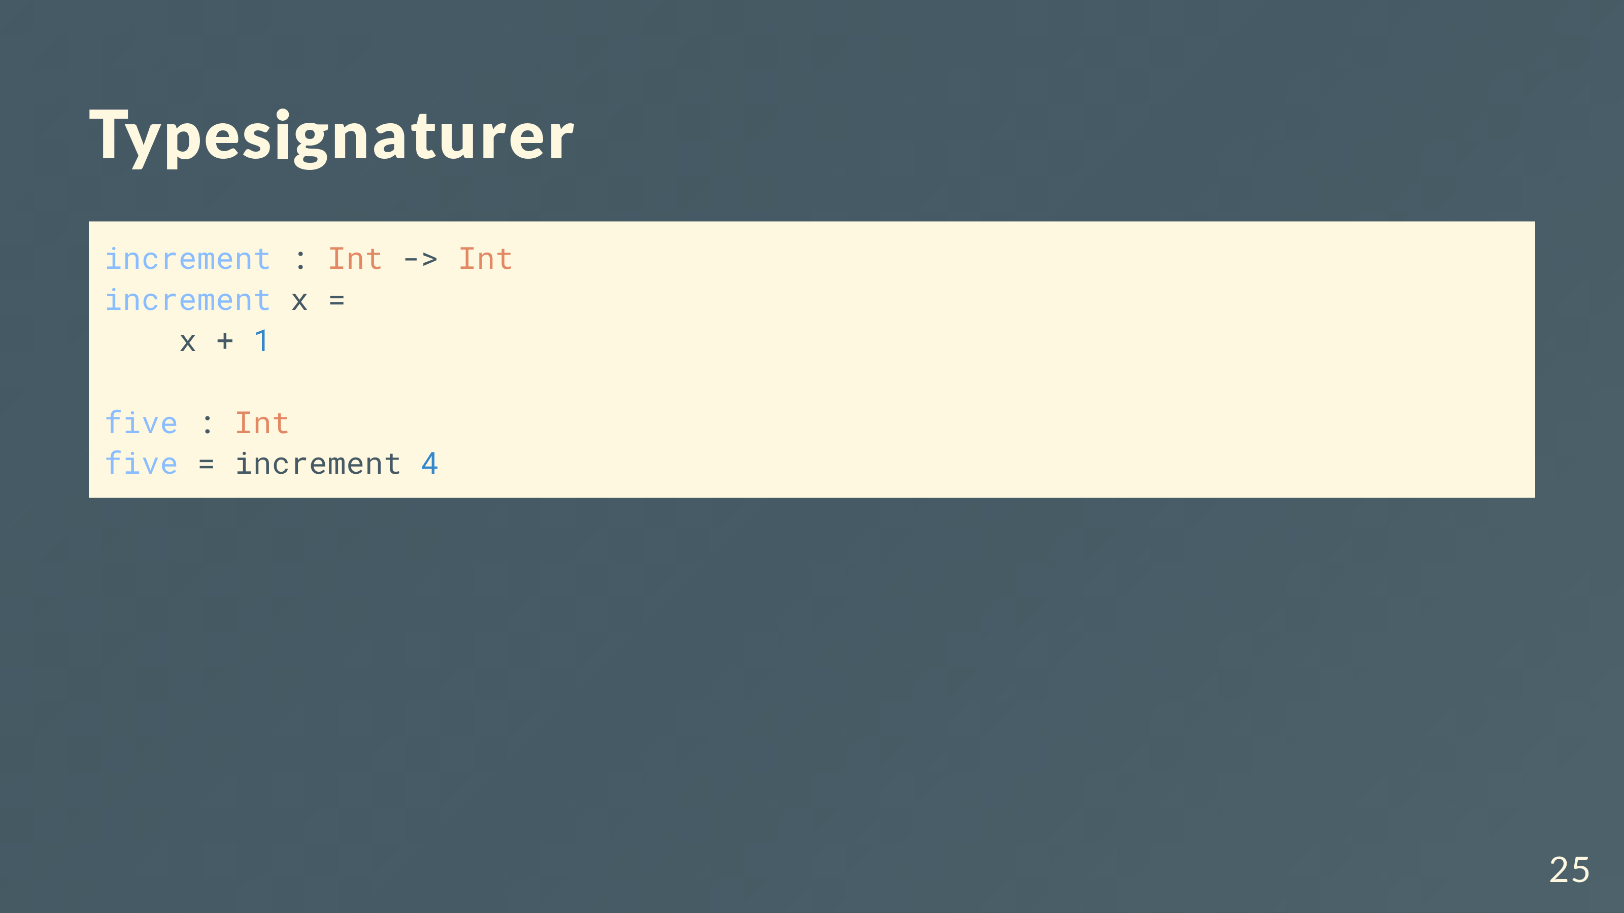
Notes:
Typer stareter med store bokstaver, alt annet er med små

Slide 26
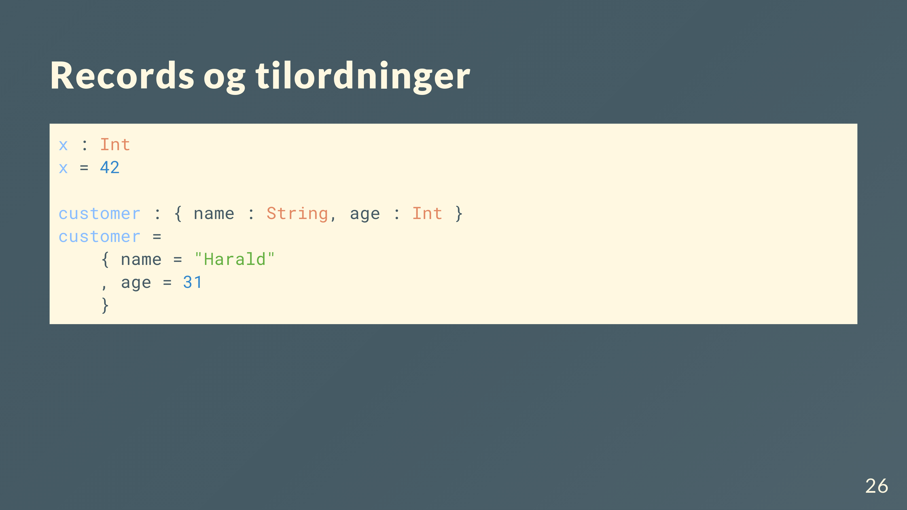

Slide 27
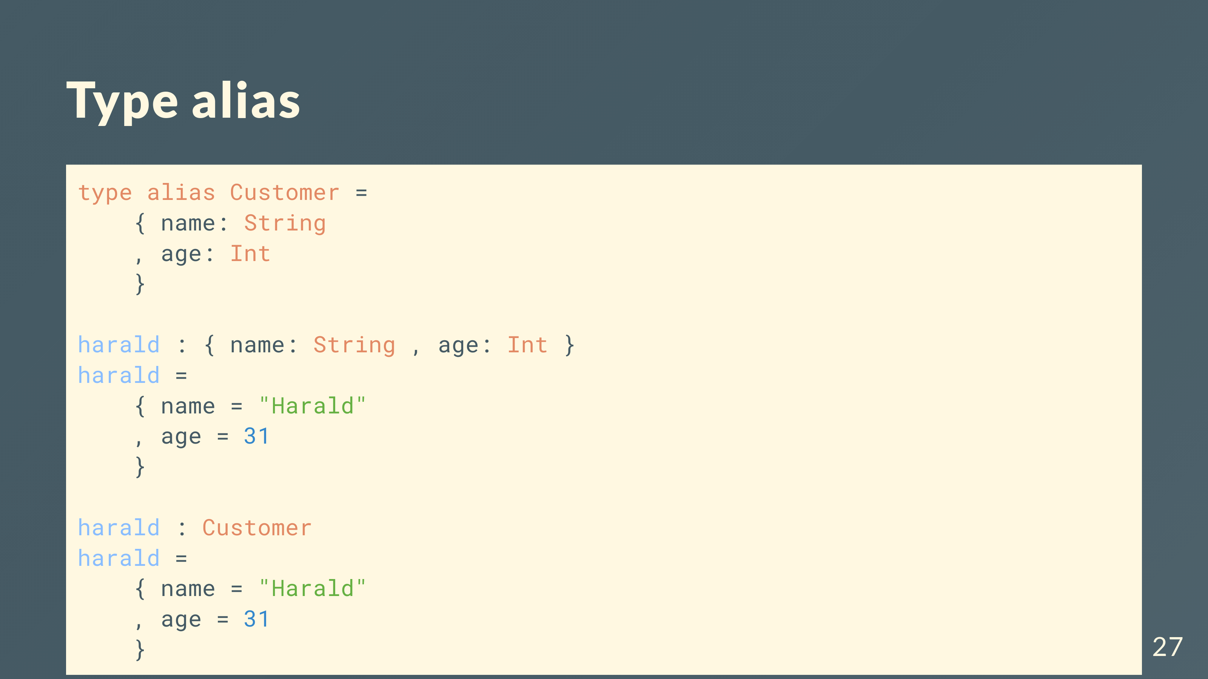

Slide 28
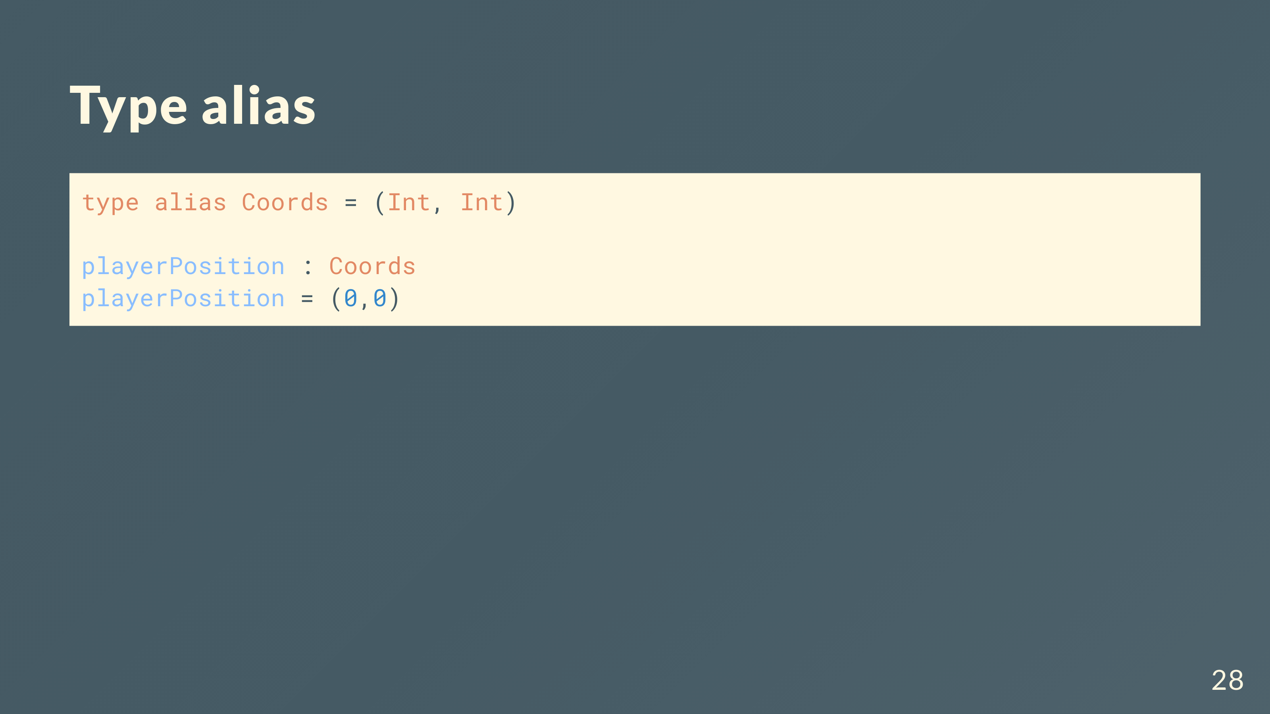

Slide 29
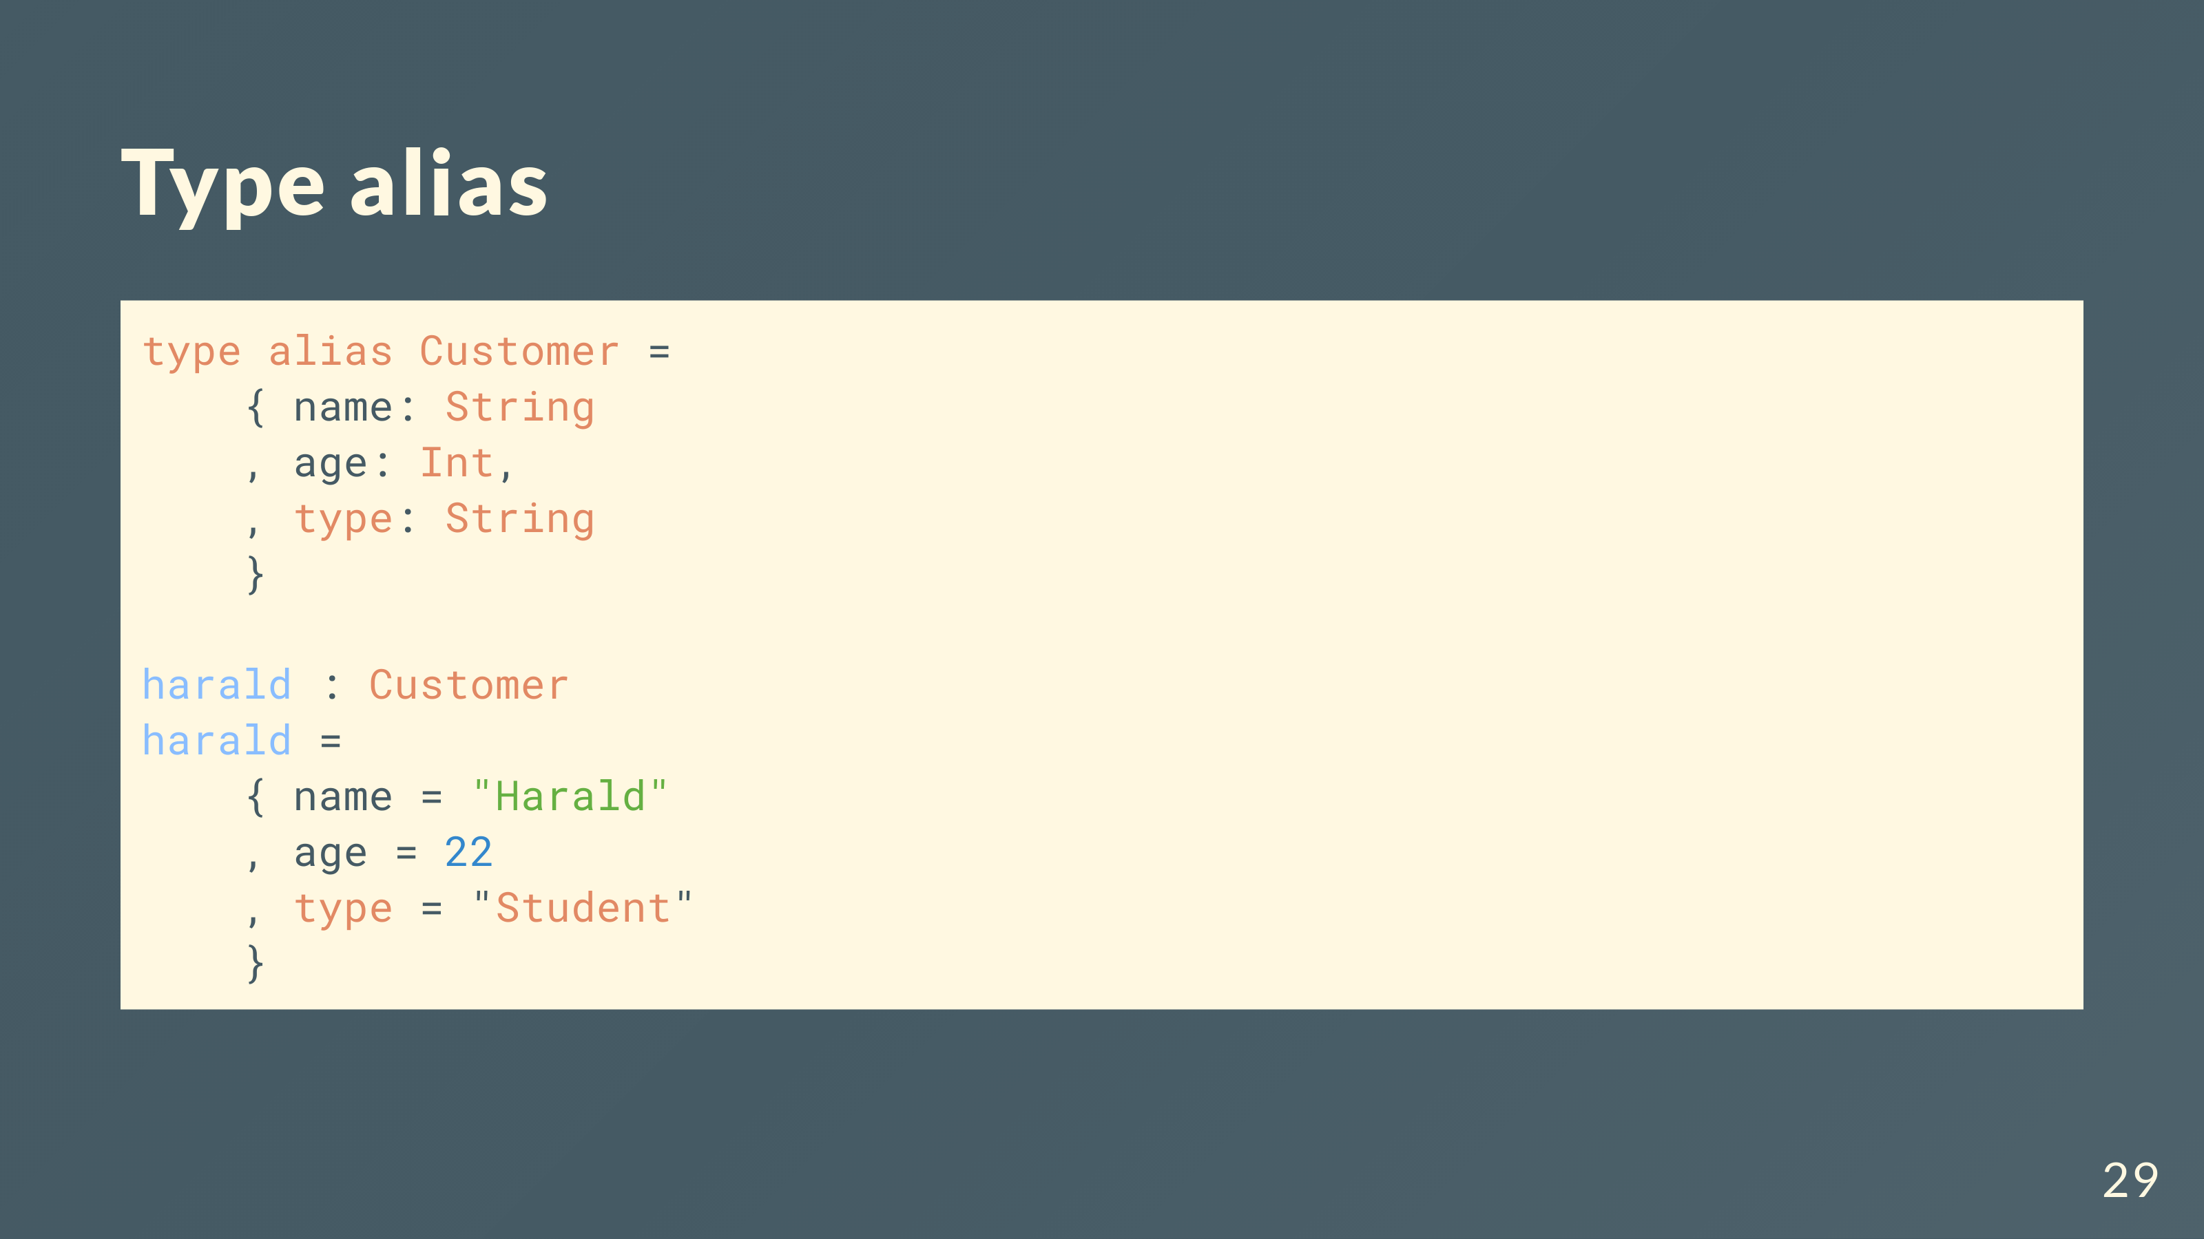
Notes:
EKSEMPEL OVER FLERE SLIDES. Begynner som student.

Slide 30
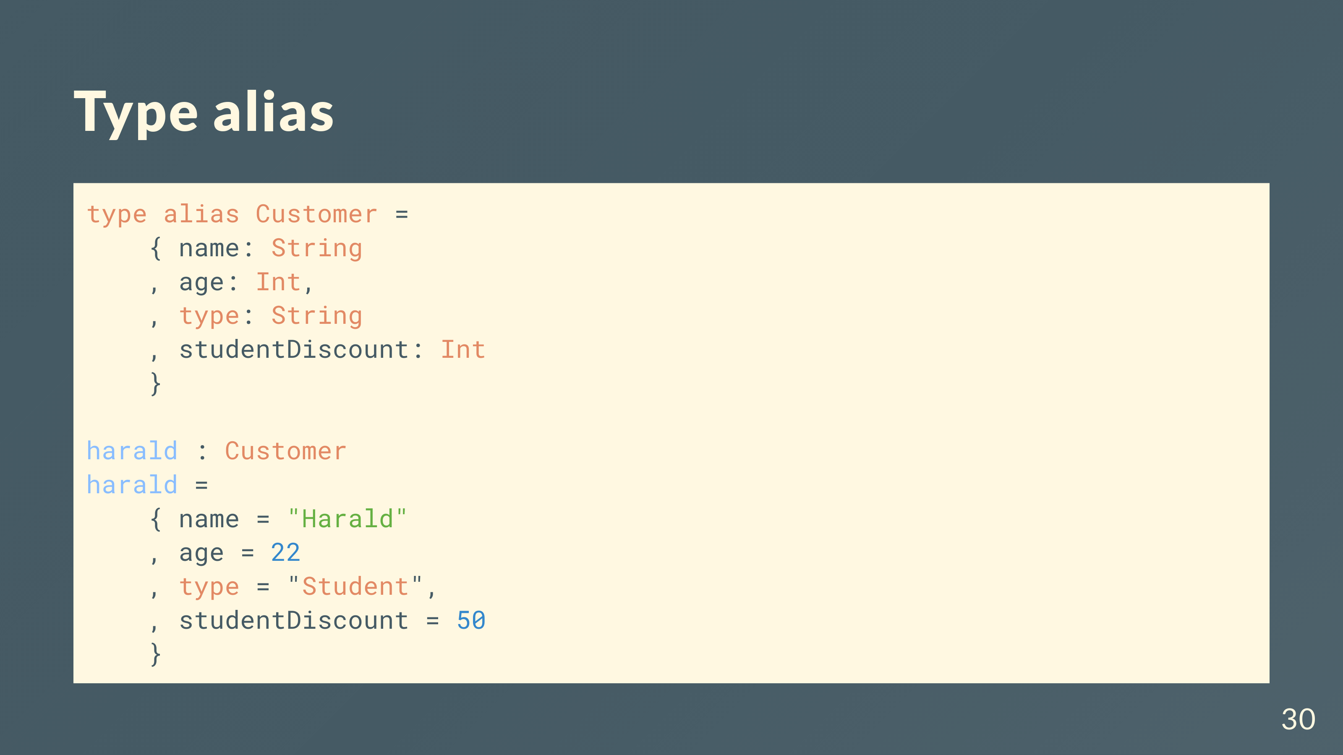

Slide 31
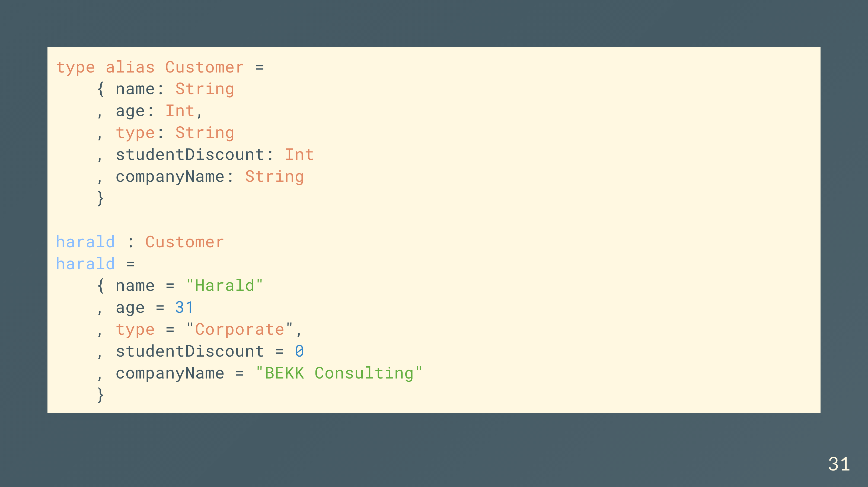

Slide 32
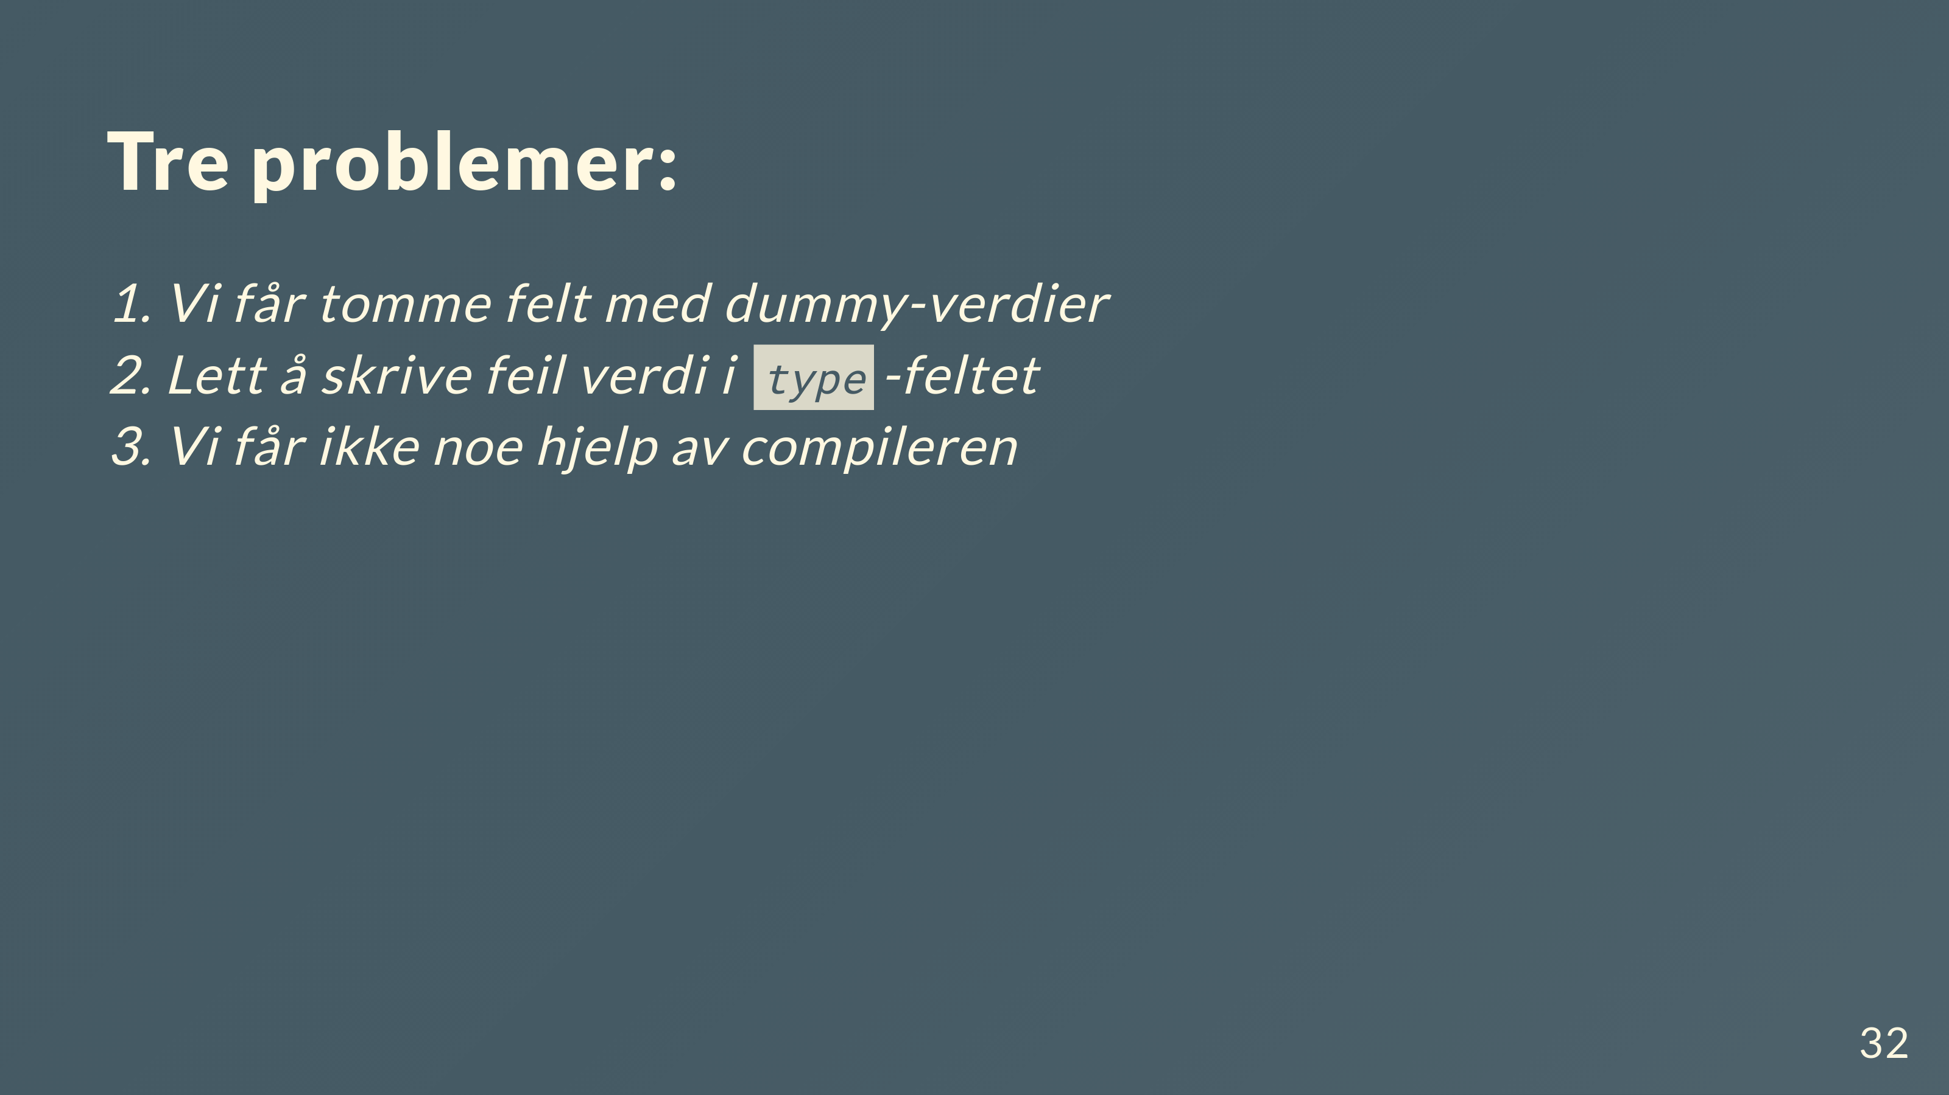

Slide 33
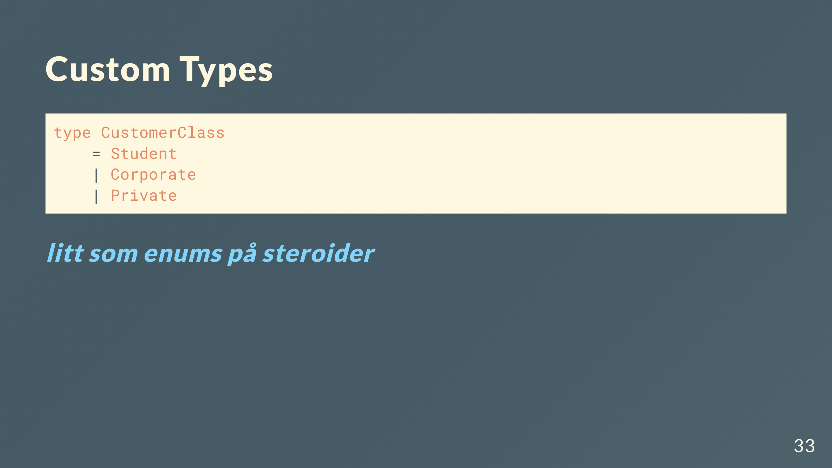
Notes:
Er veldig gode til å modellere domene med. Relativt lettleseling for mindre tekniske å lese også.

Slide 34


Slide 35
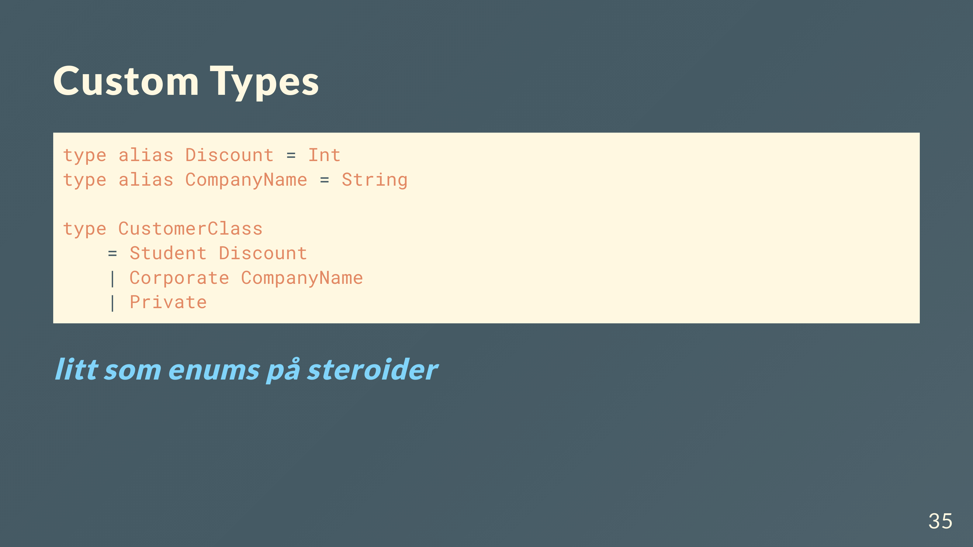

Slide 36
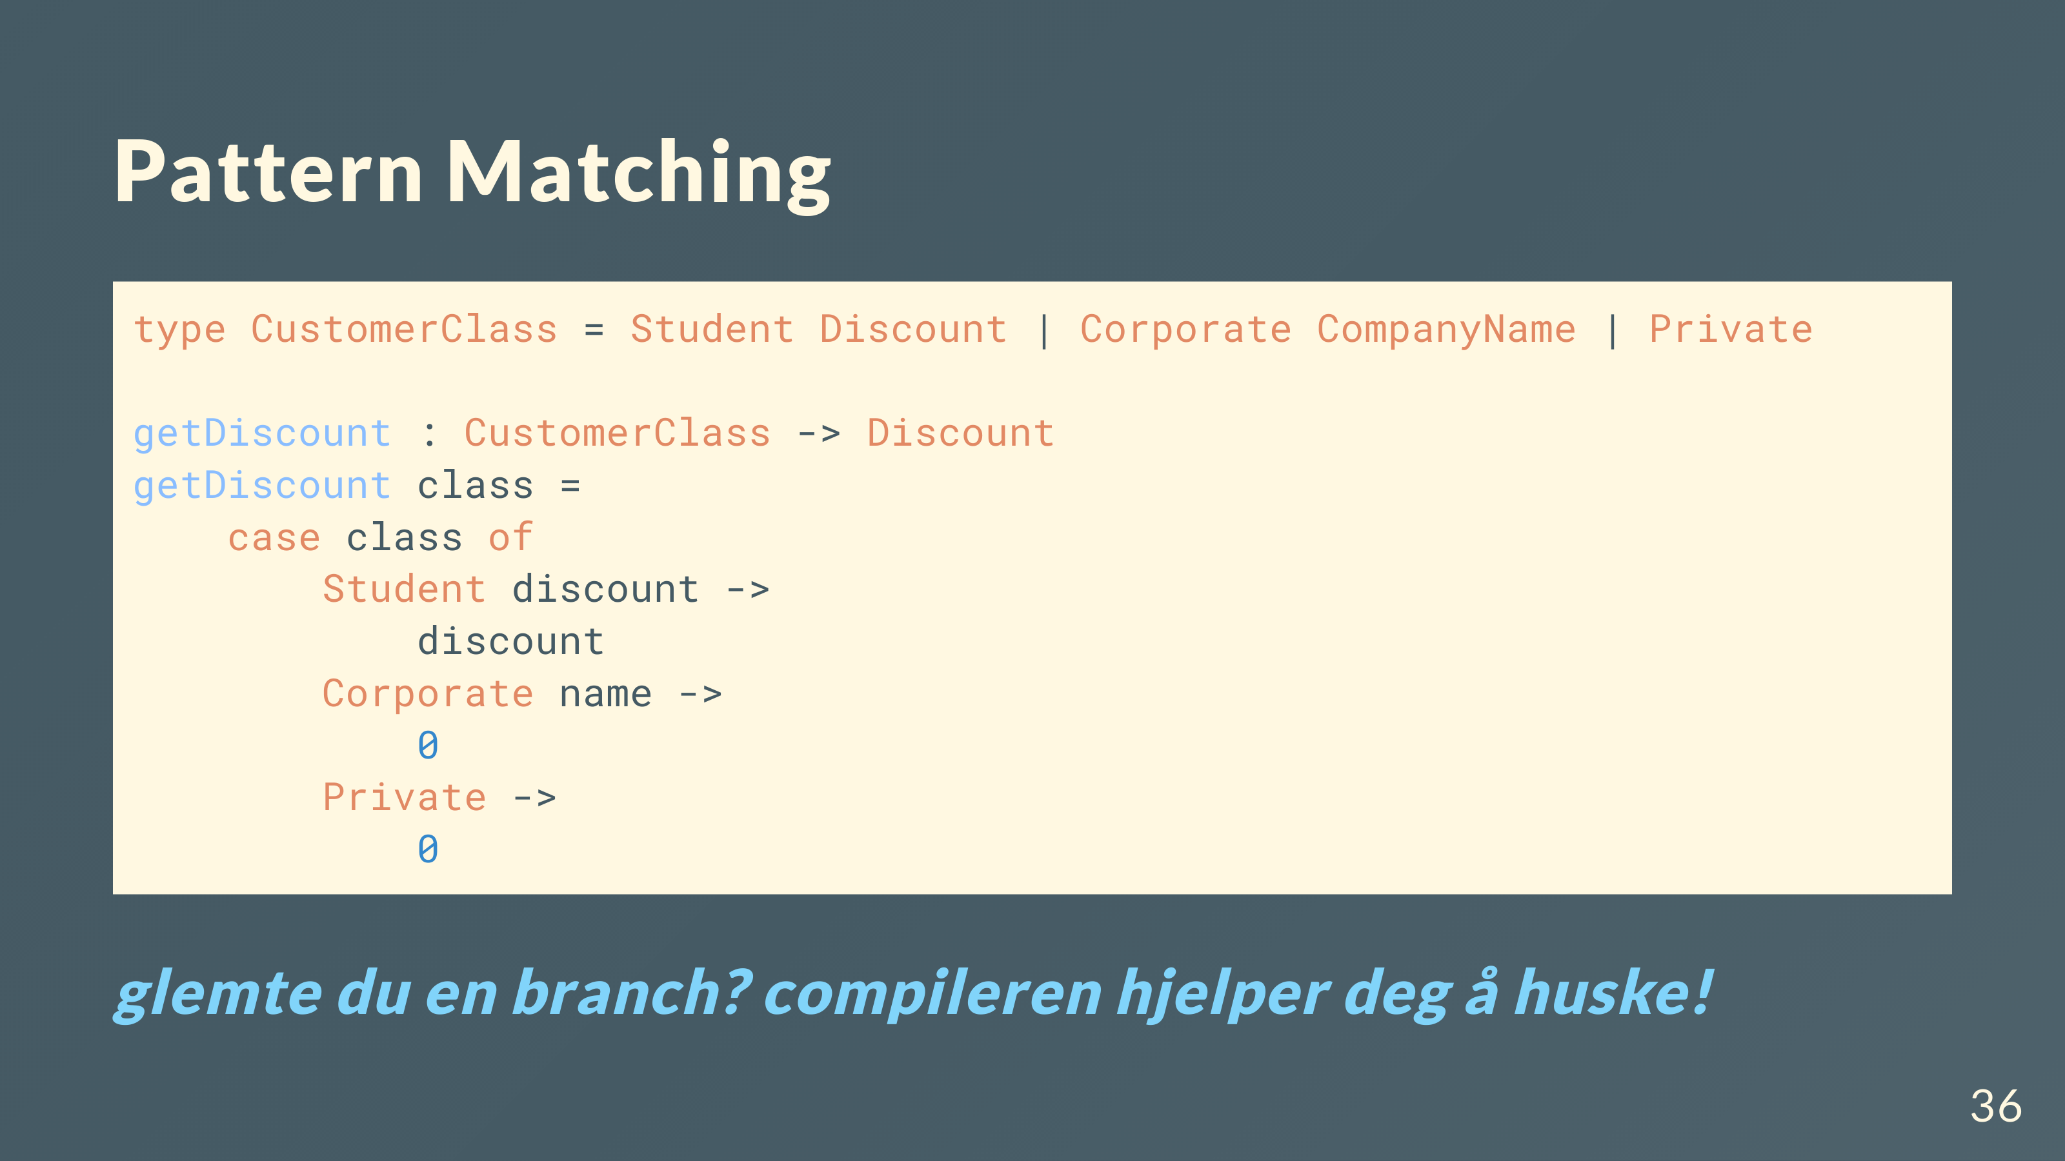

Slide 37
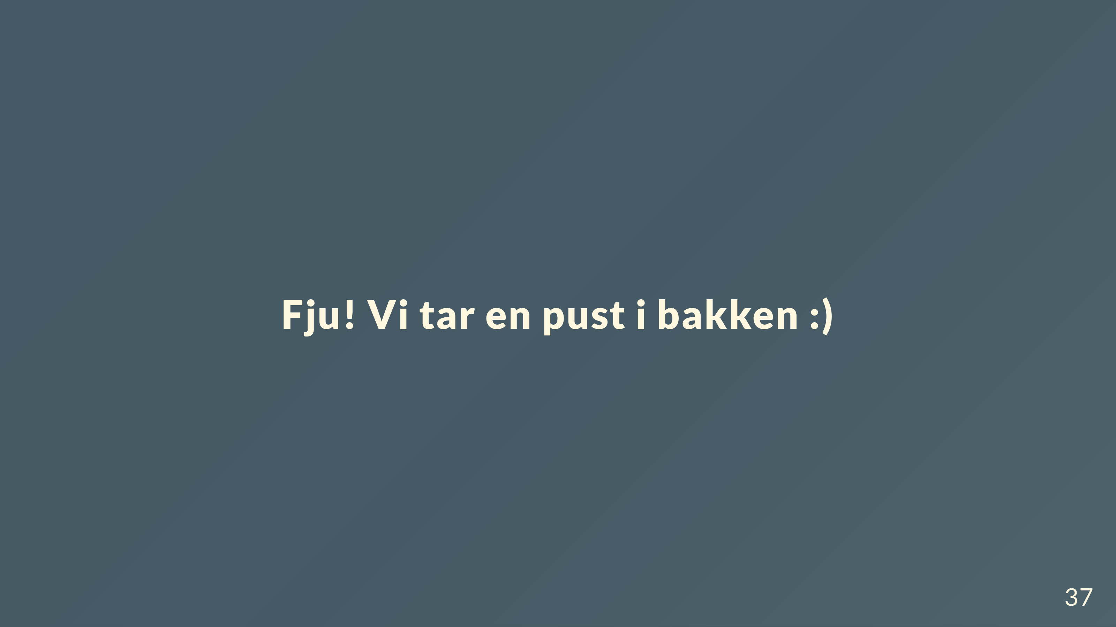

Slide 38
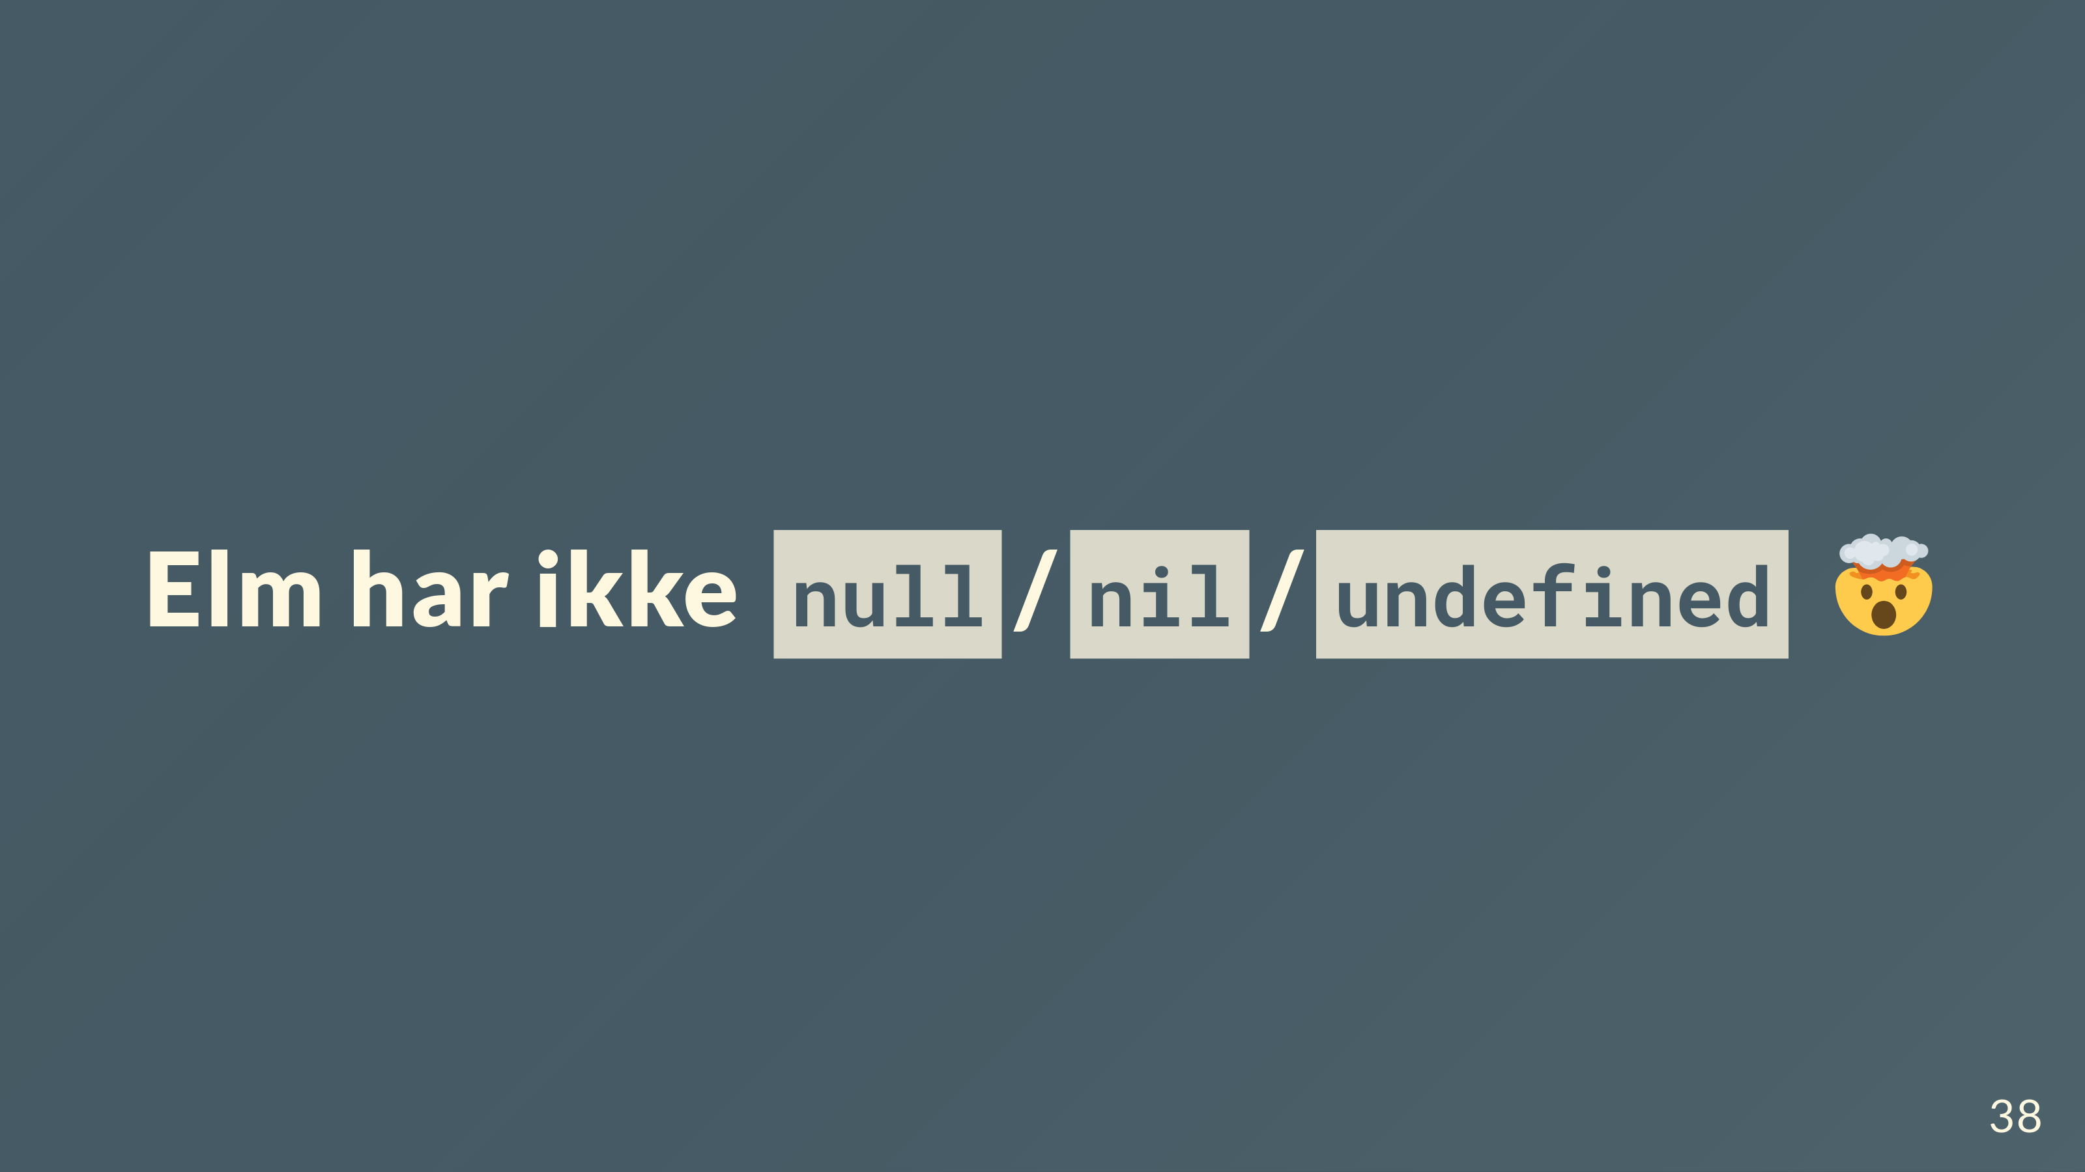

Slide 39
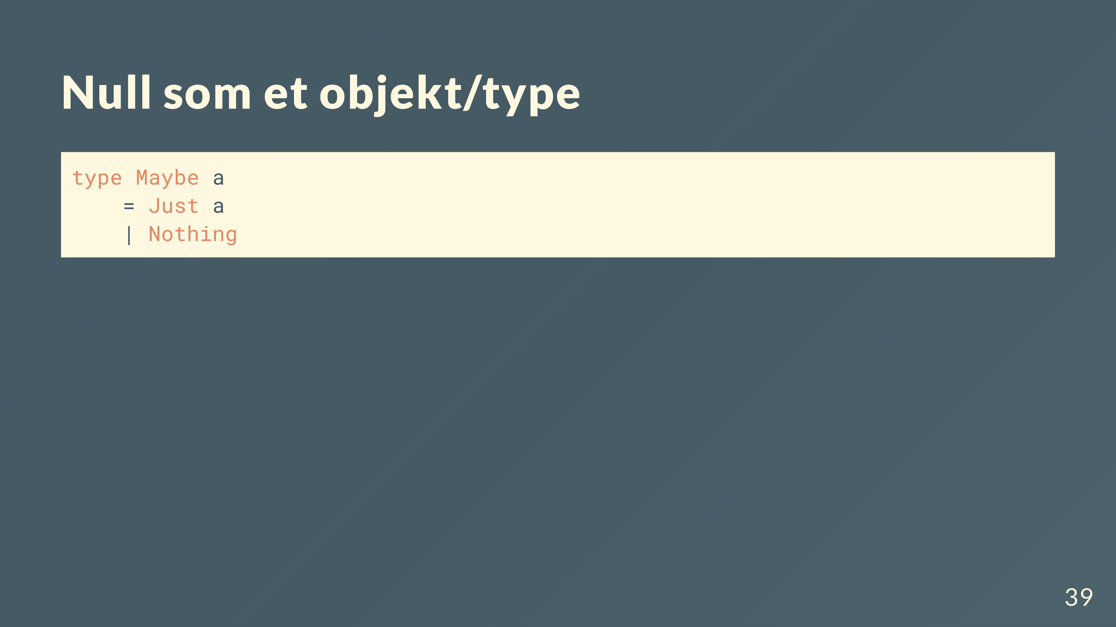
Notes:
Ta oss tid til å snakke om typeparameteret

Slide 40
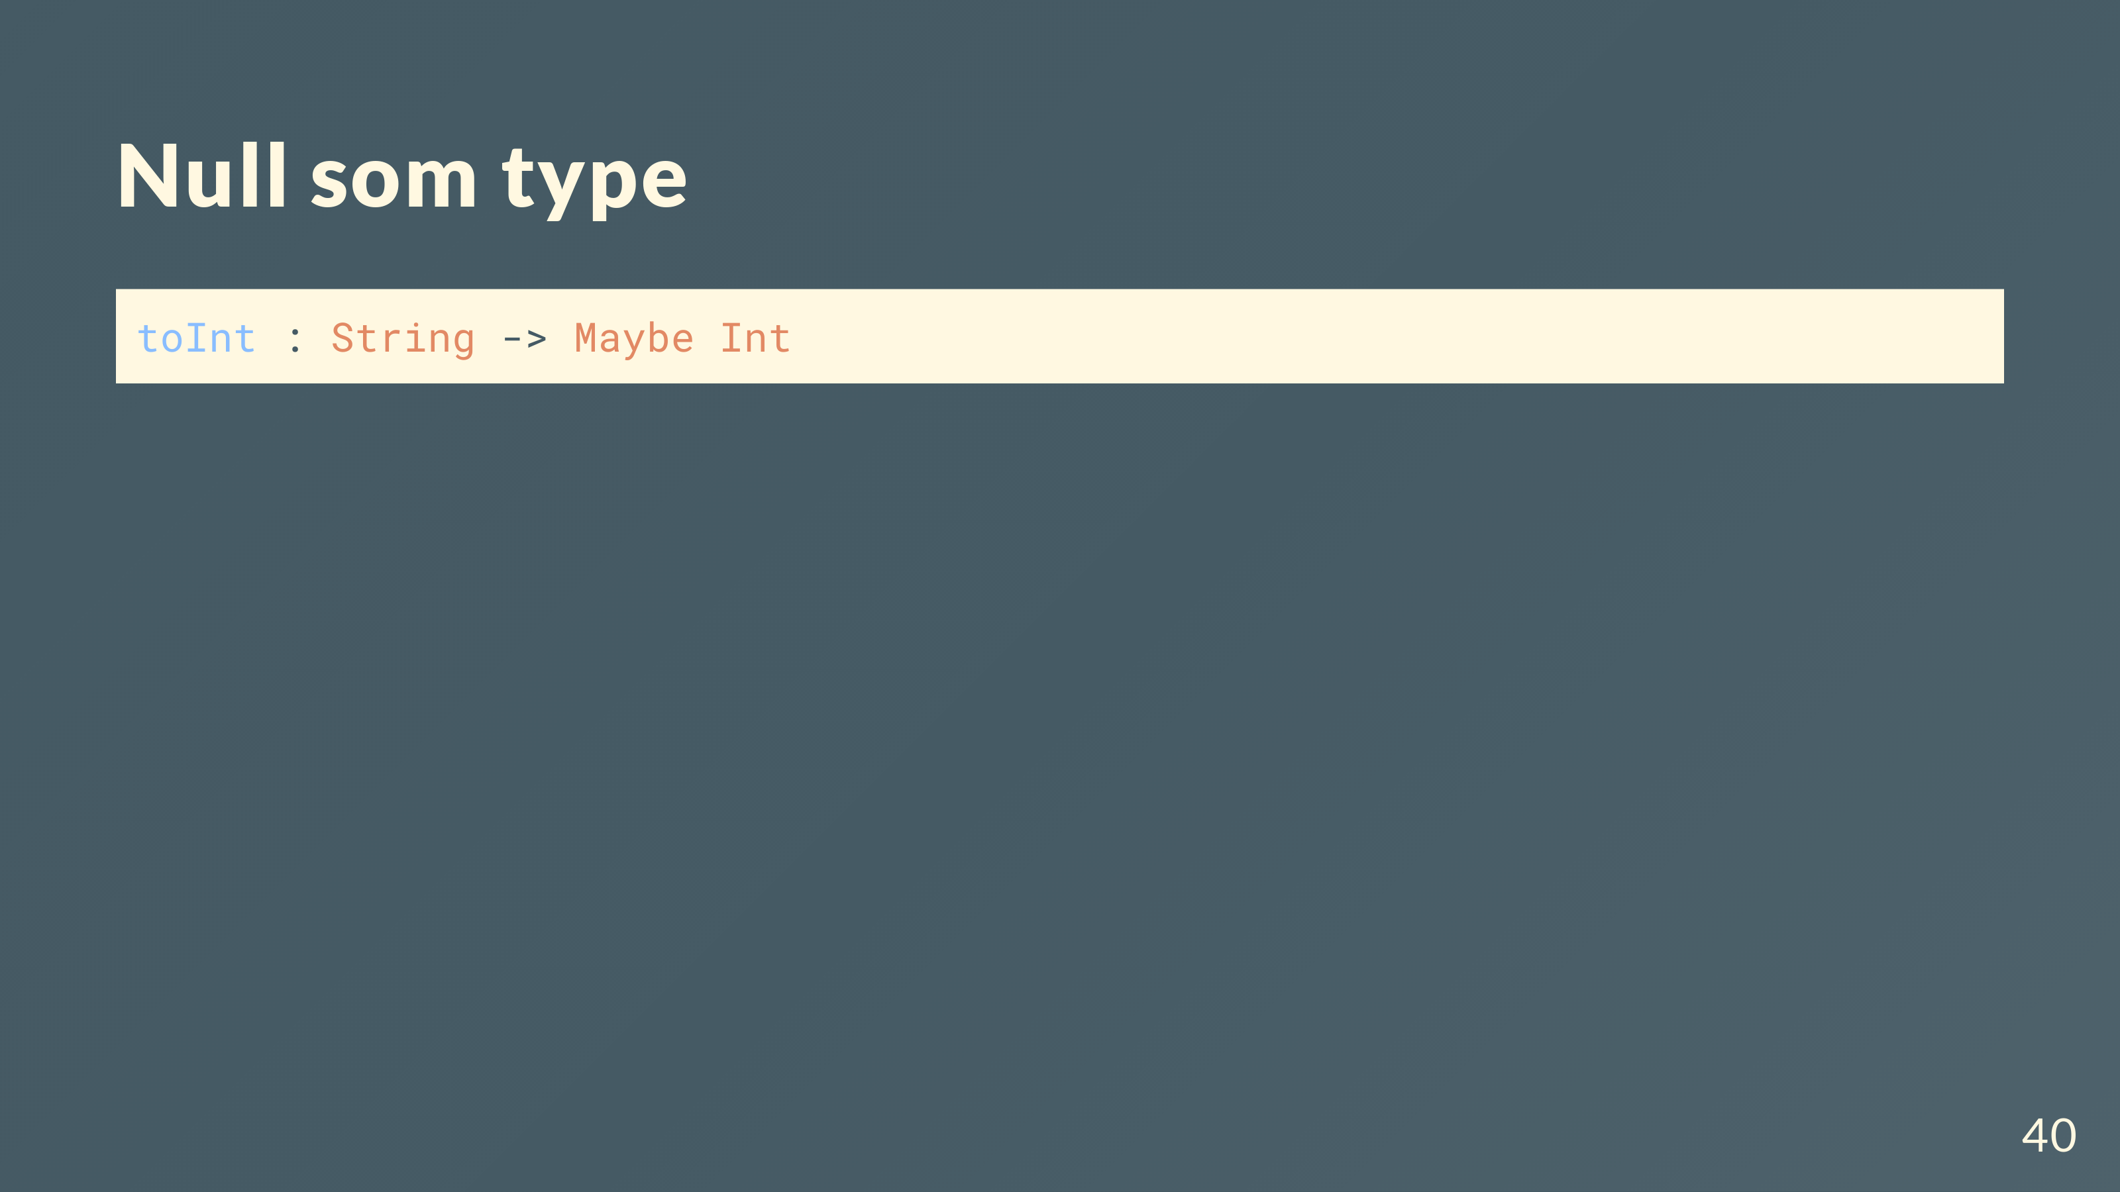

Slide 41
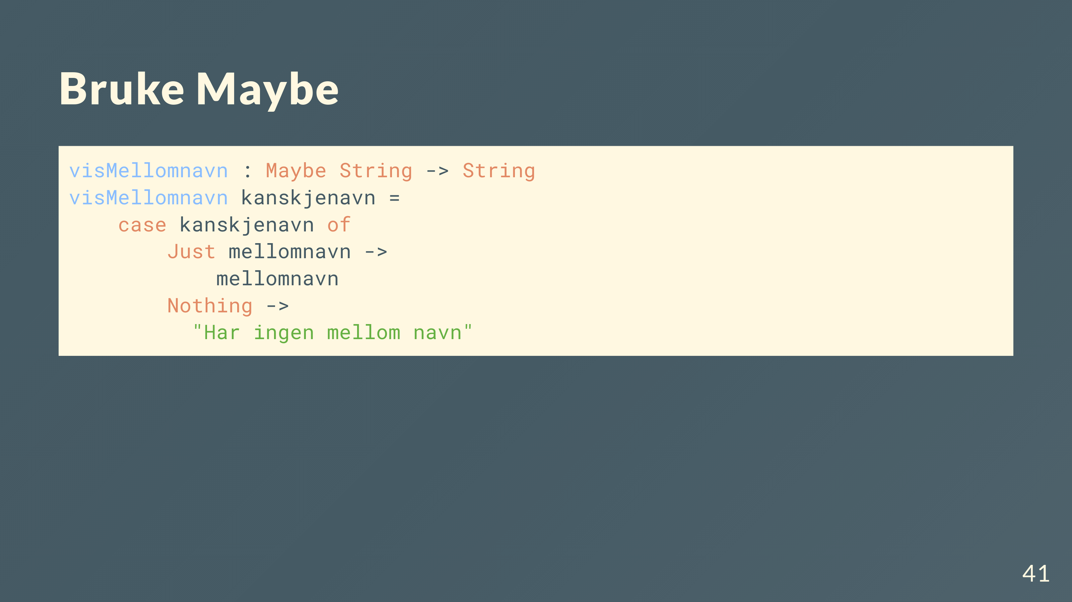
Notes:
Bedre eksempel?

Slide 42
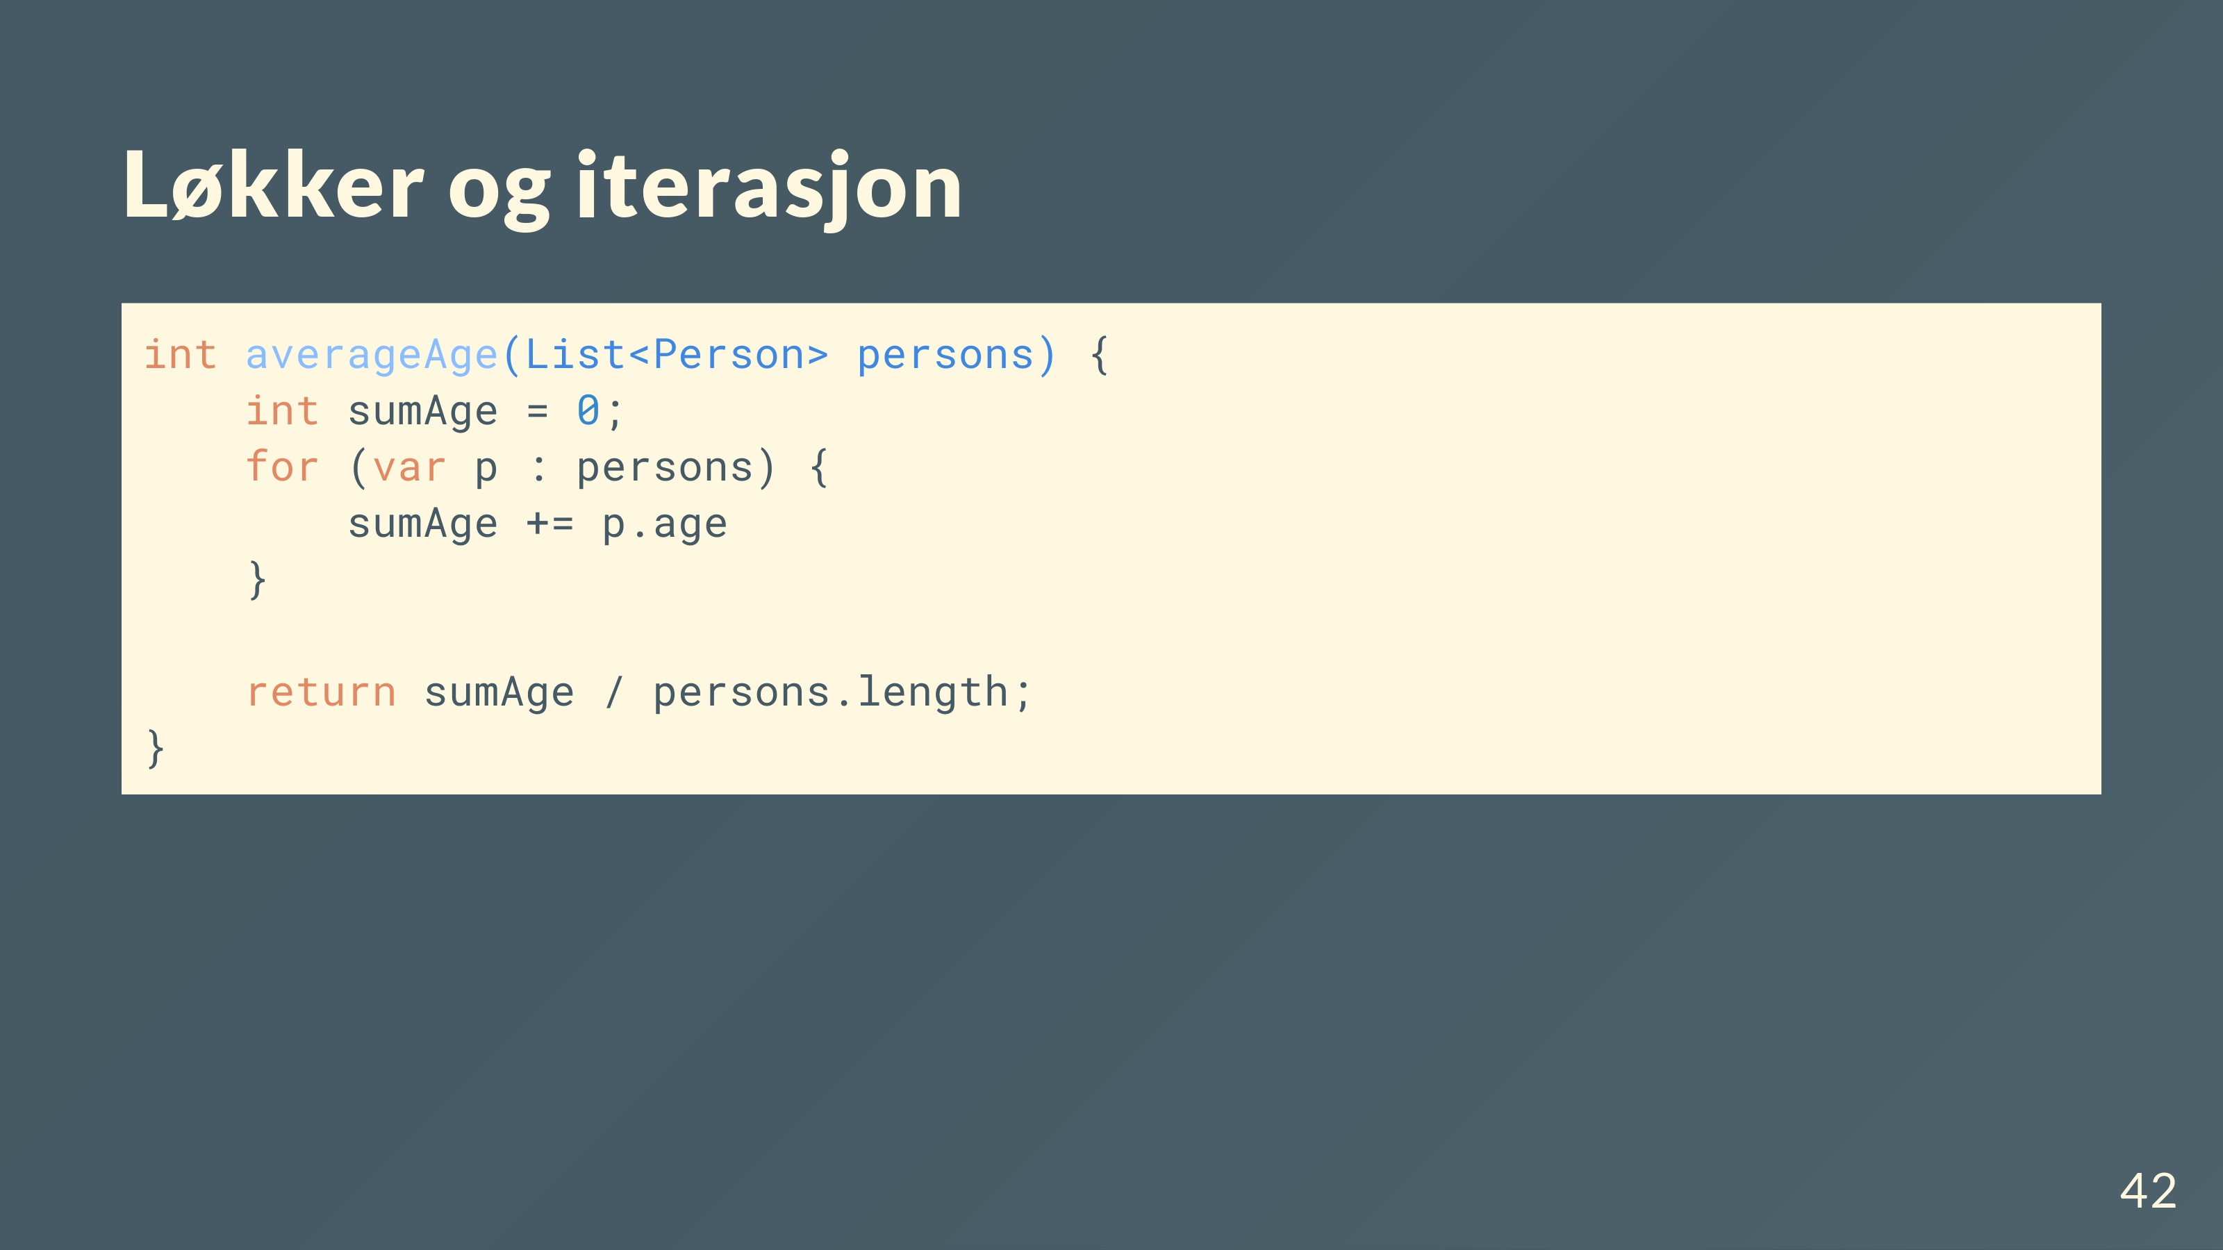

Slide 43
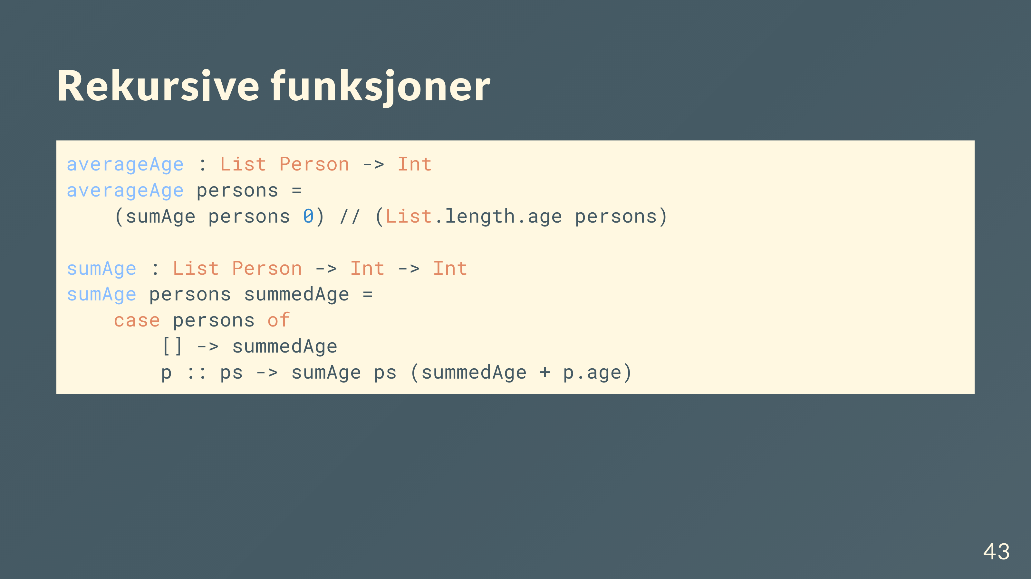

Slide 44
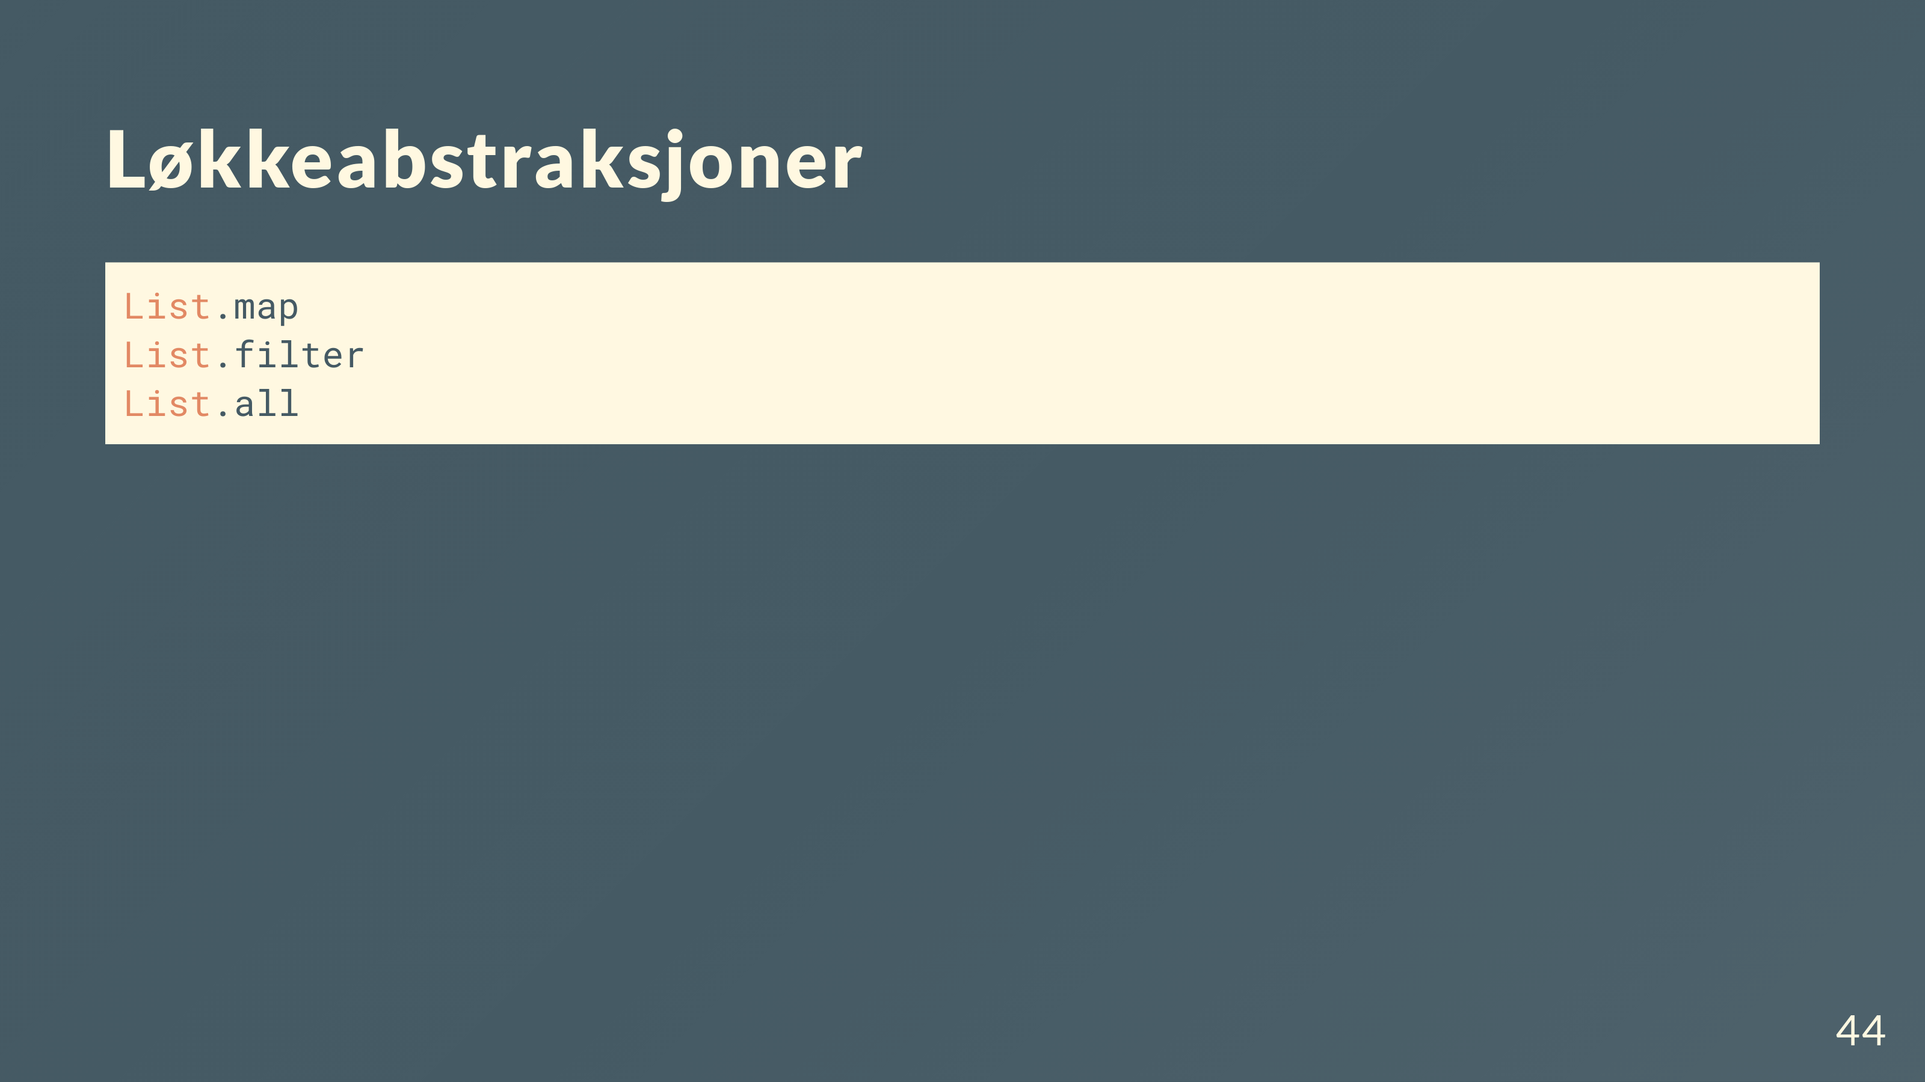

Slide 45
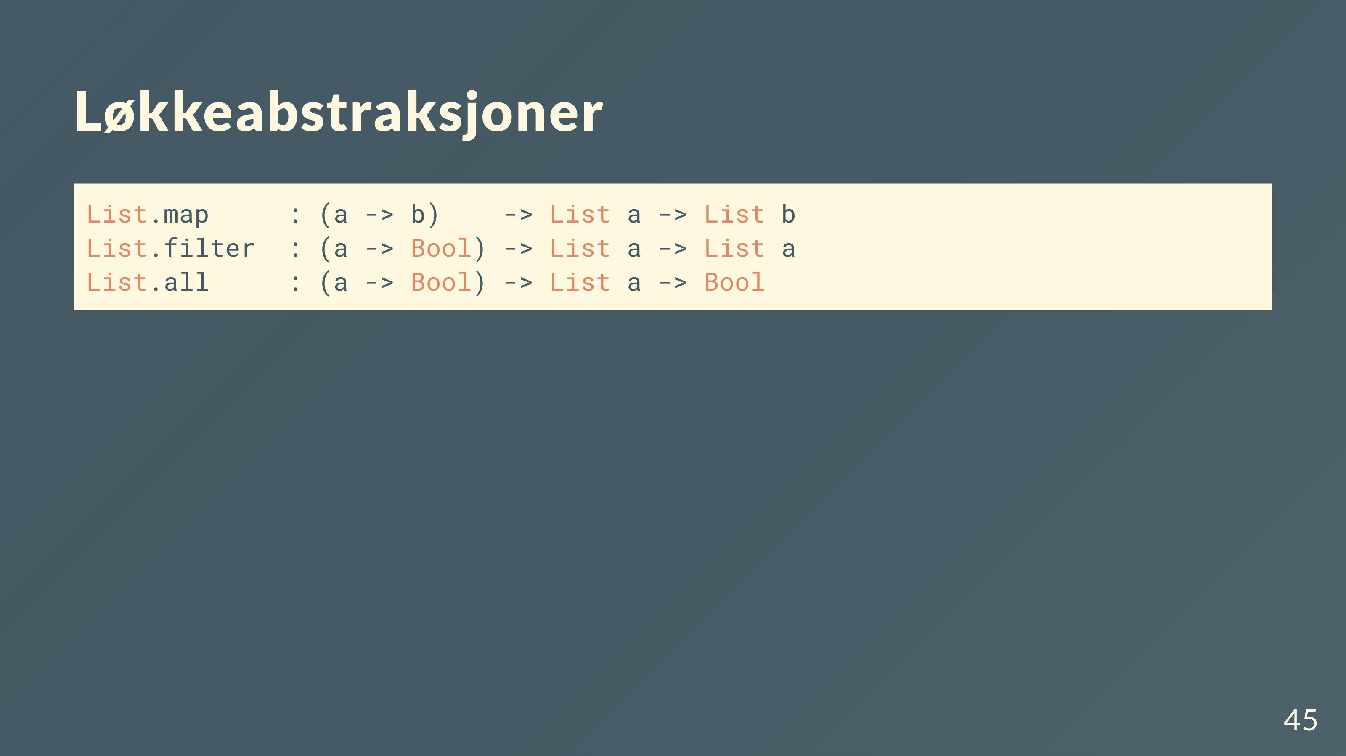

Slide 46
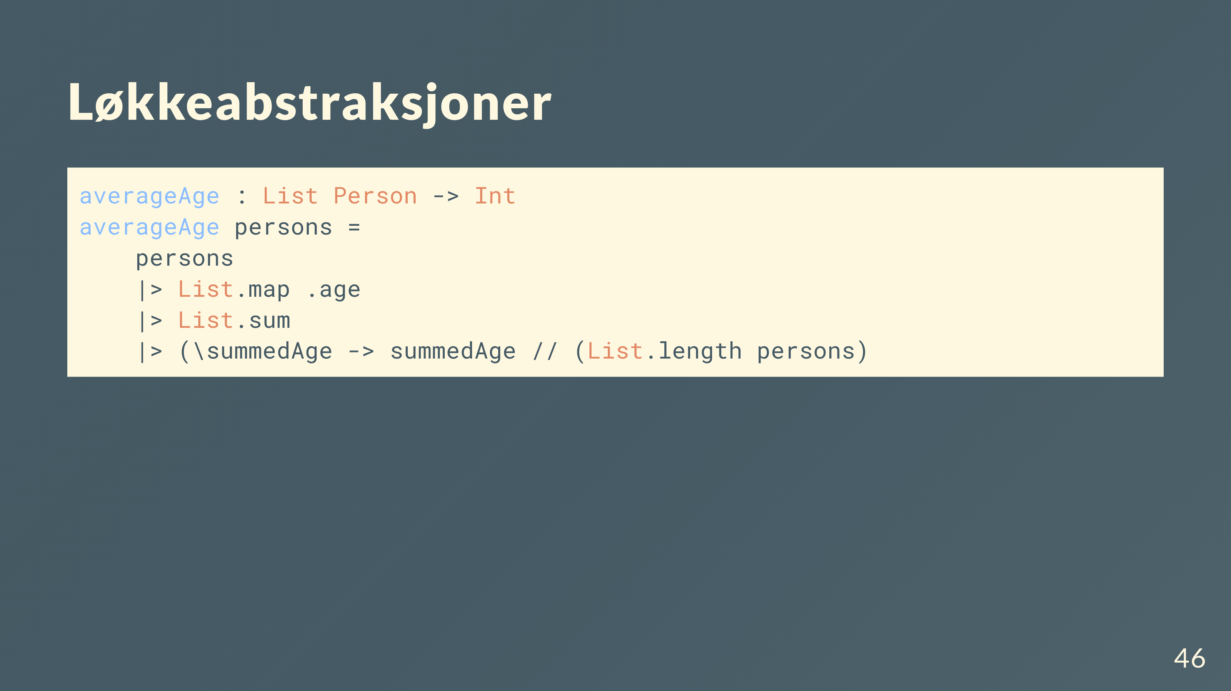

Slide 47
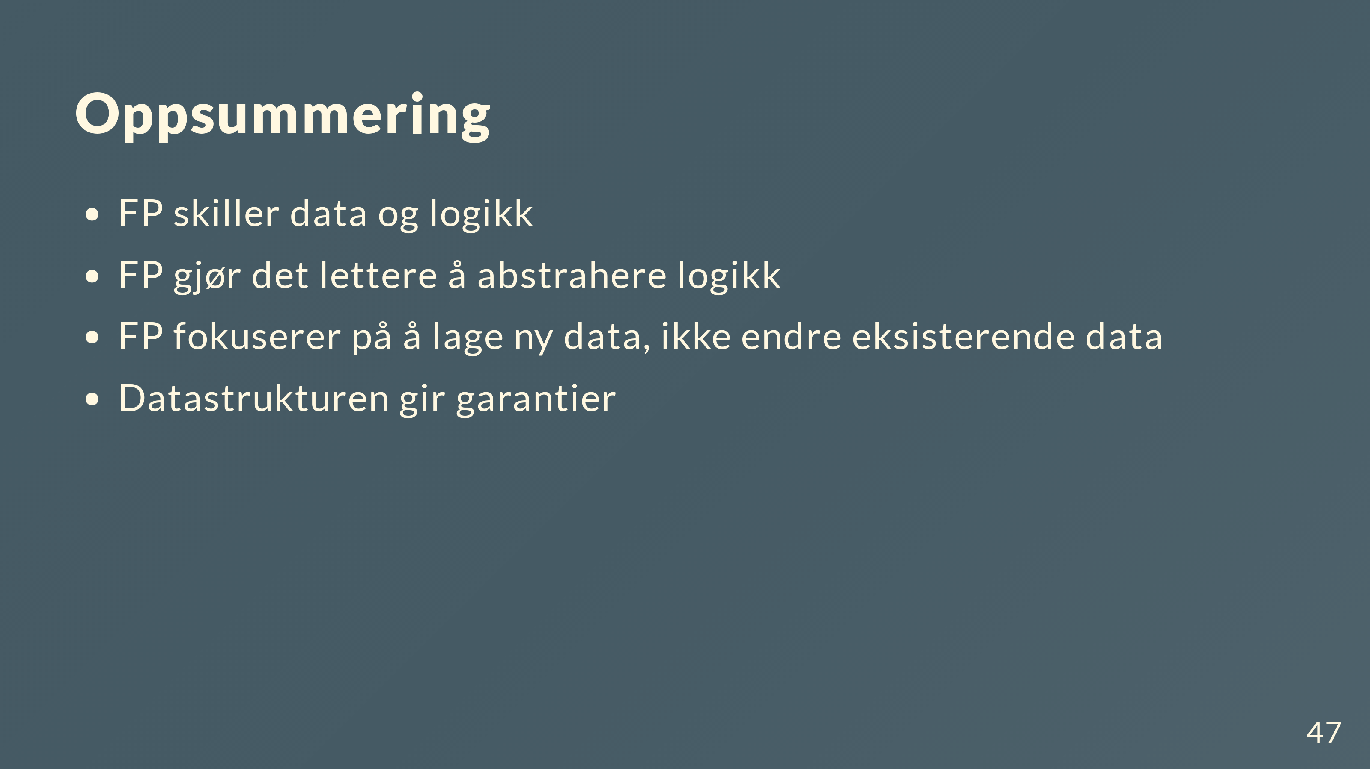

Slide 48
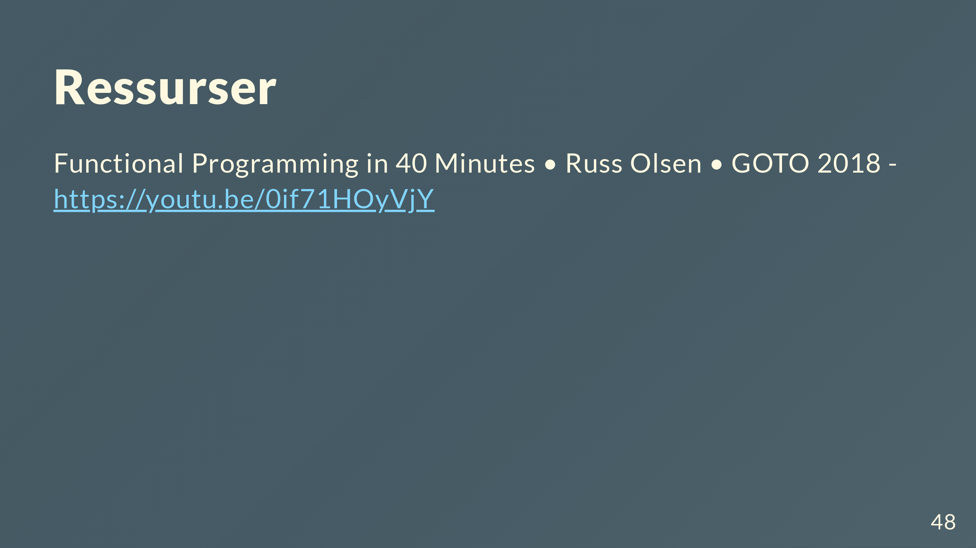

Slide 49
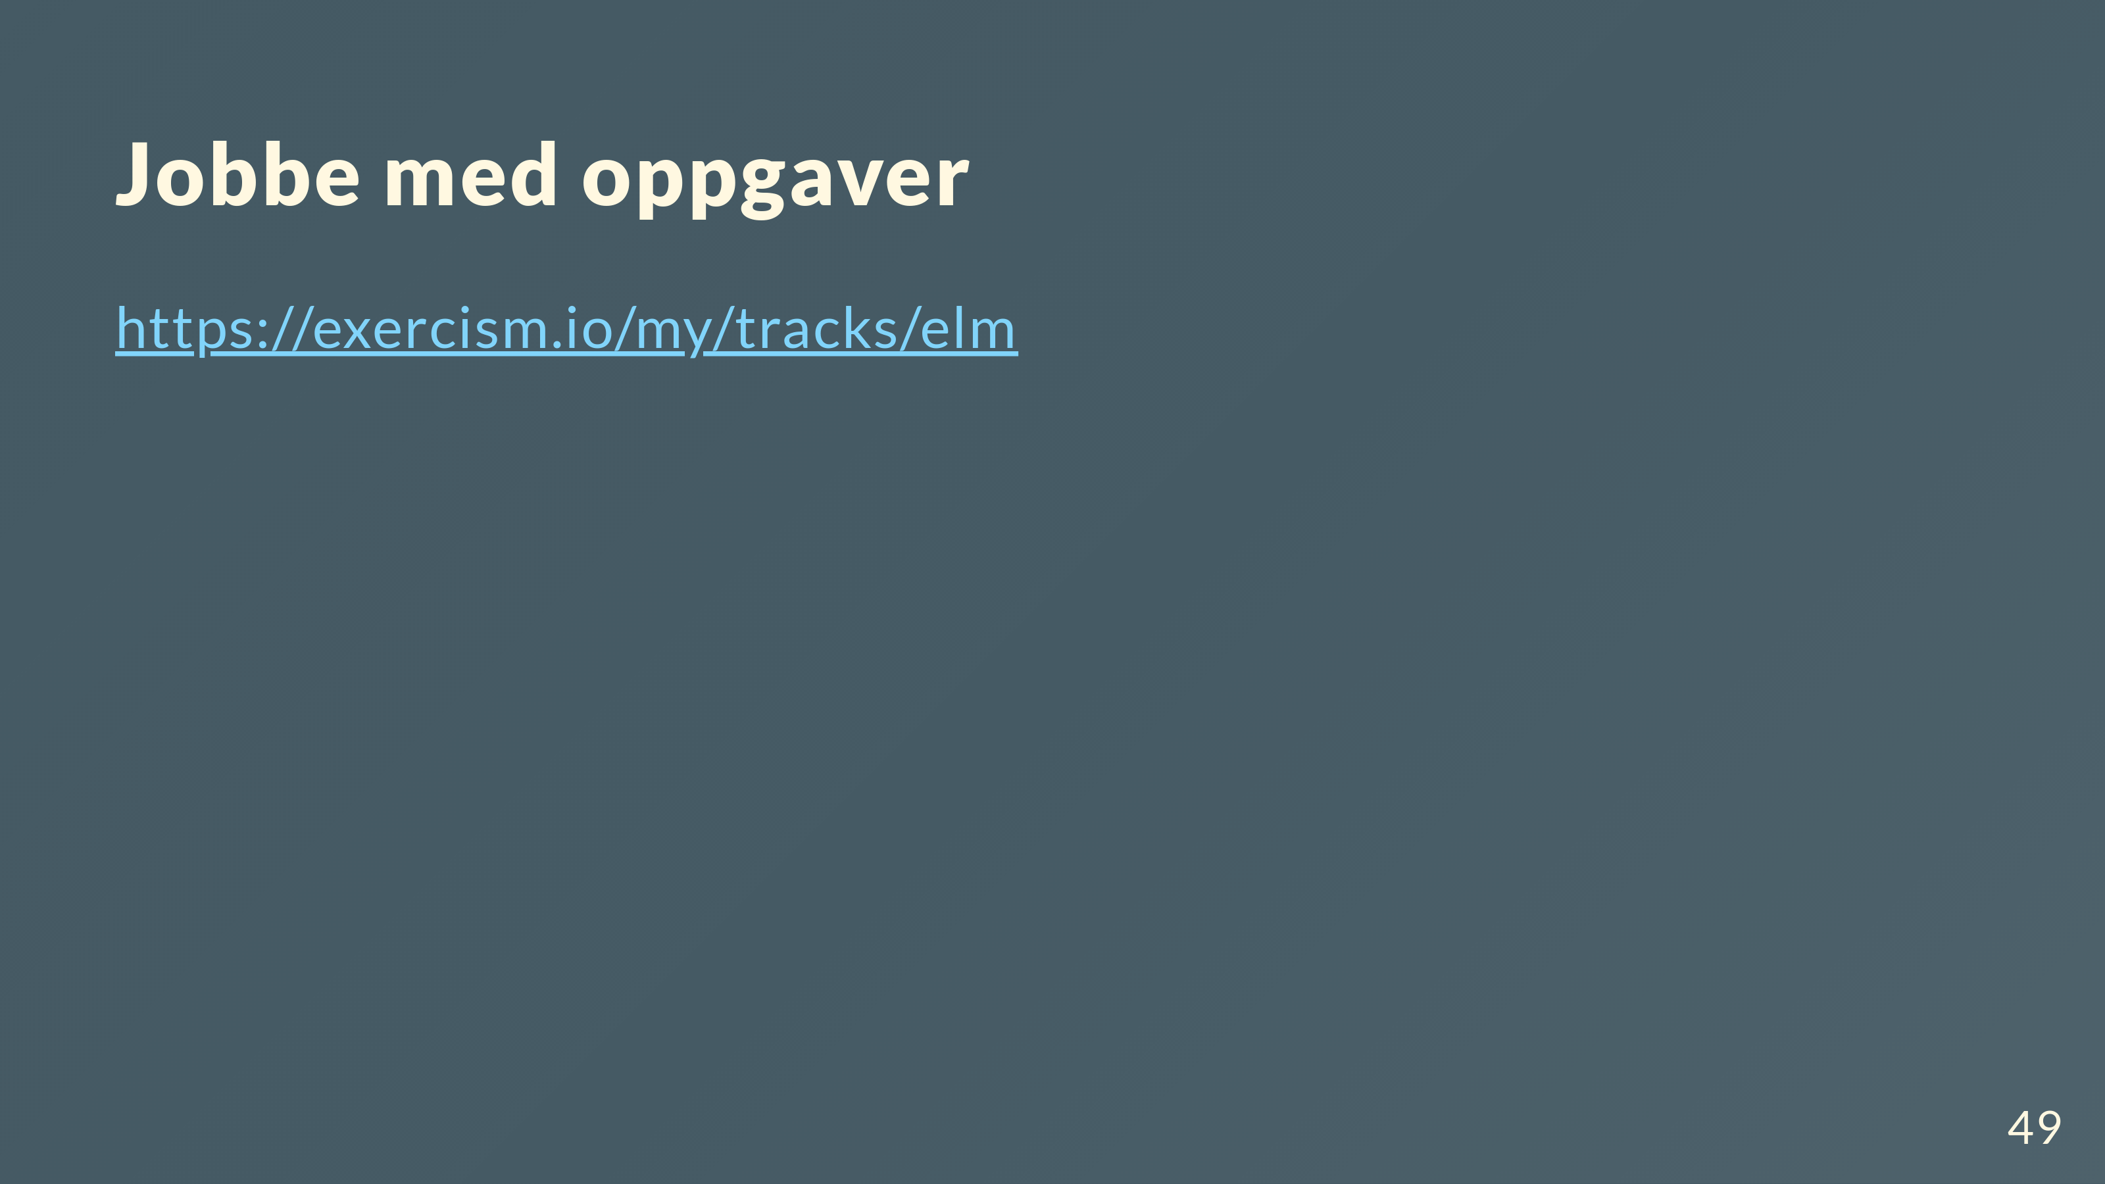

Slide 50
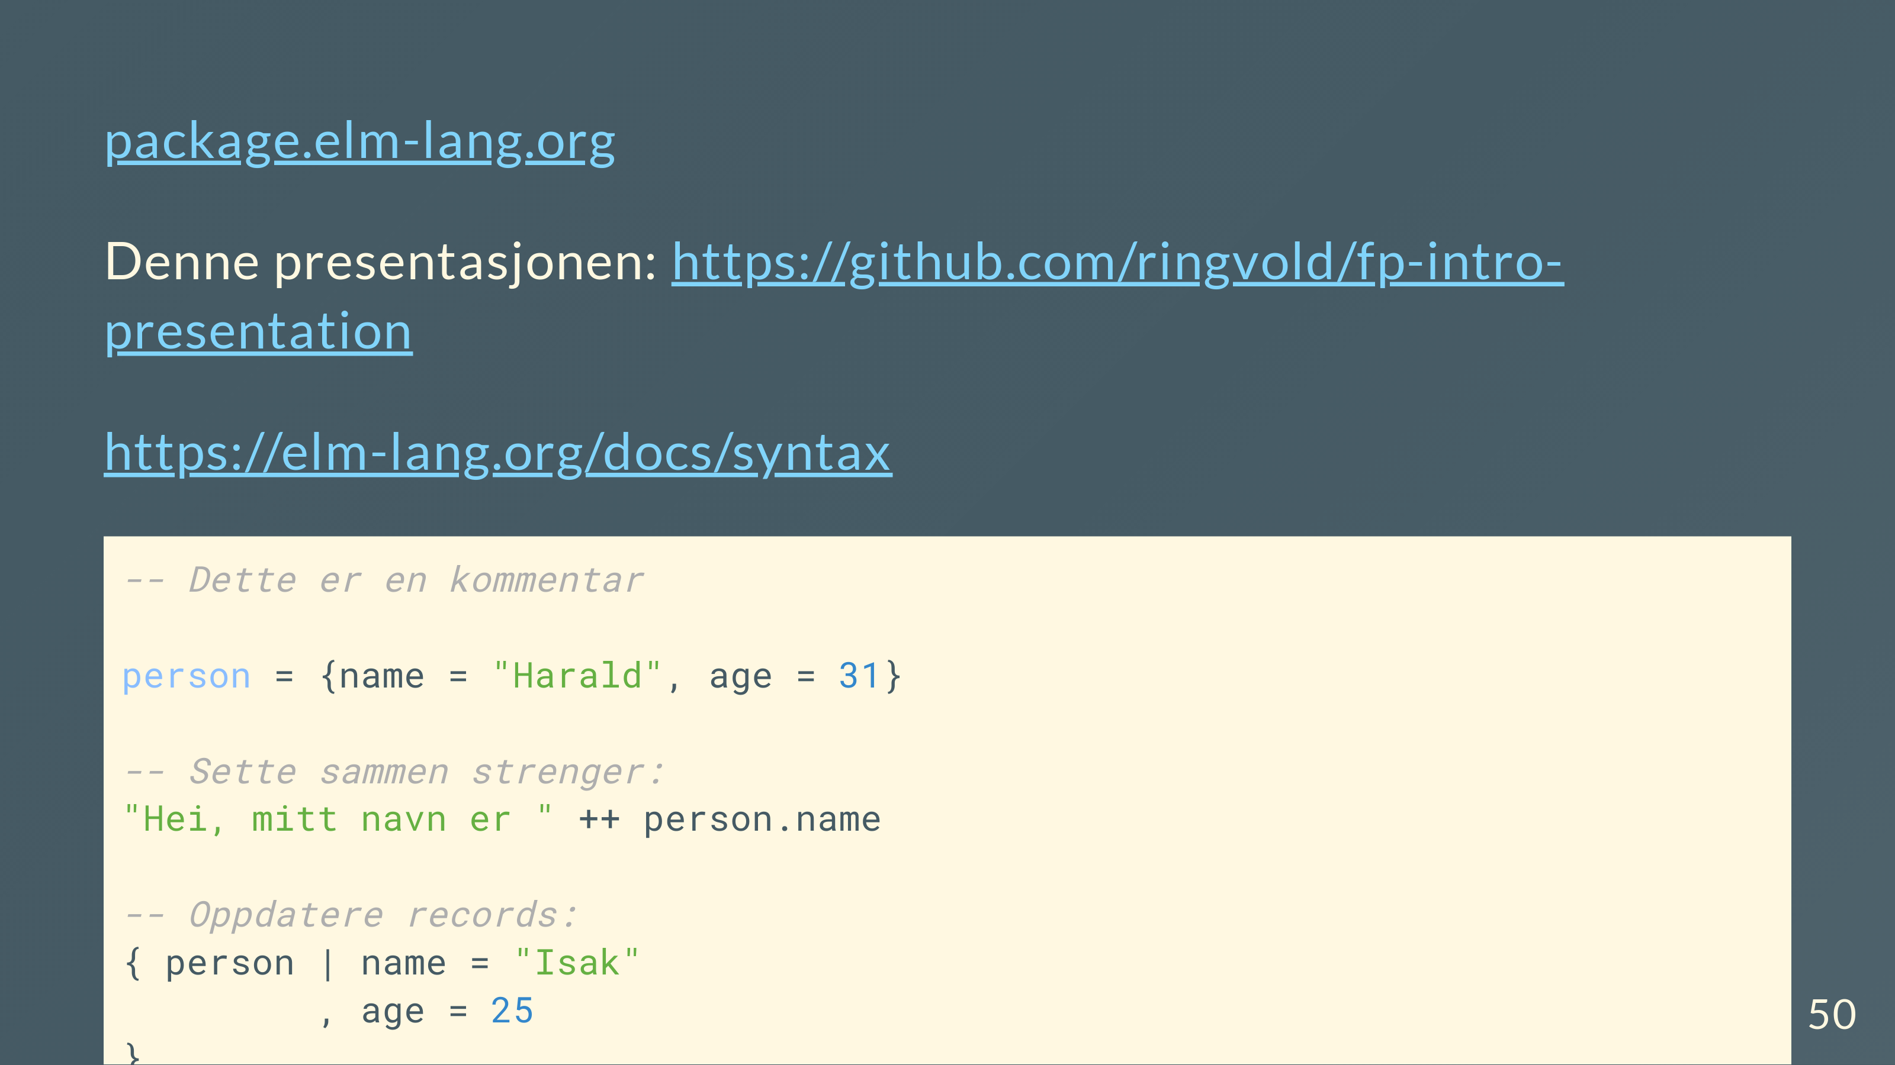

Slide 51
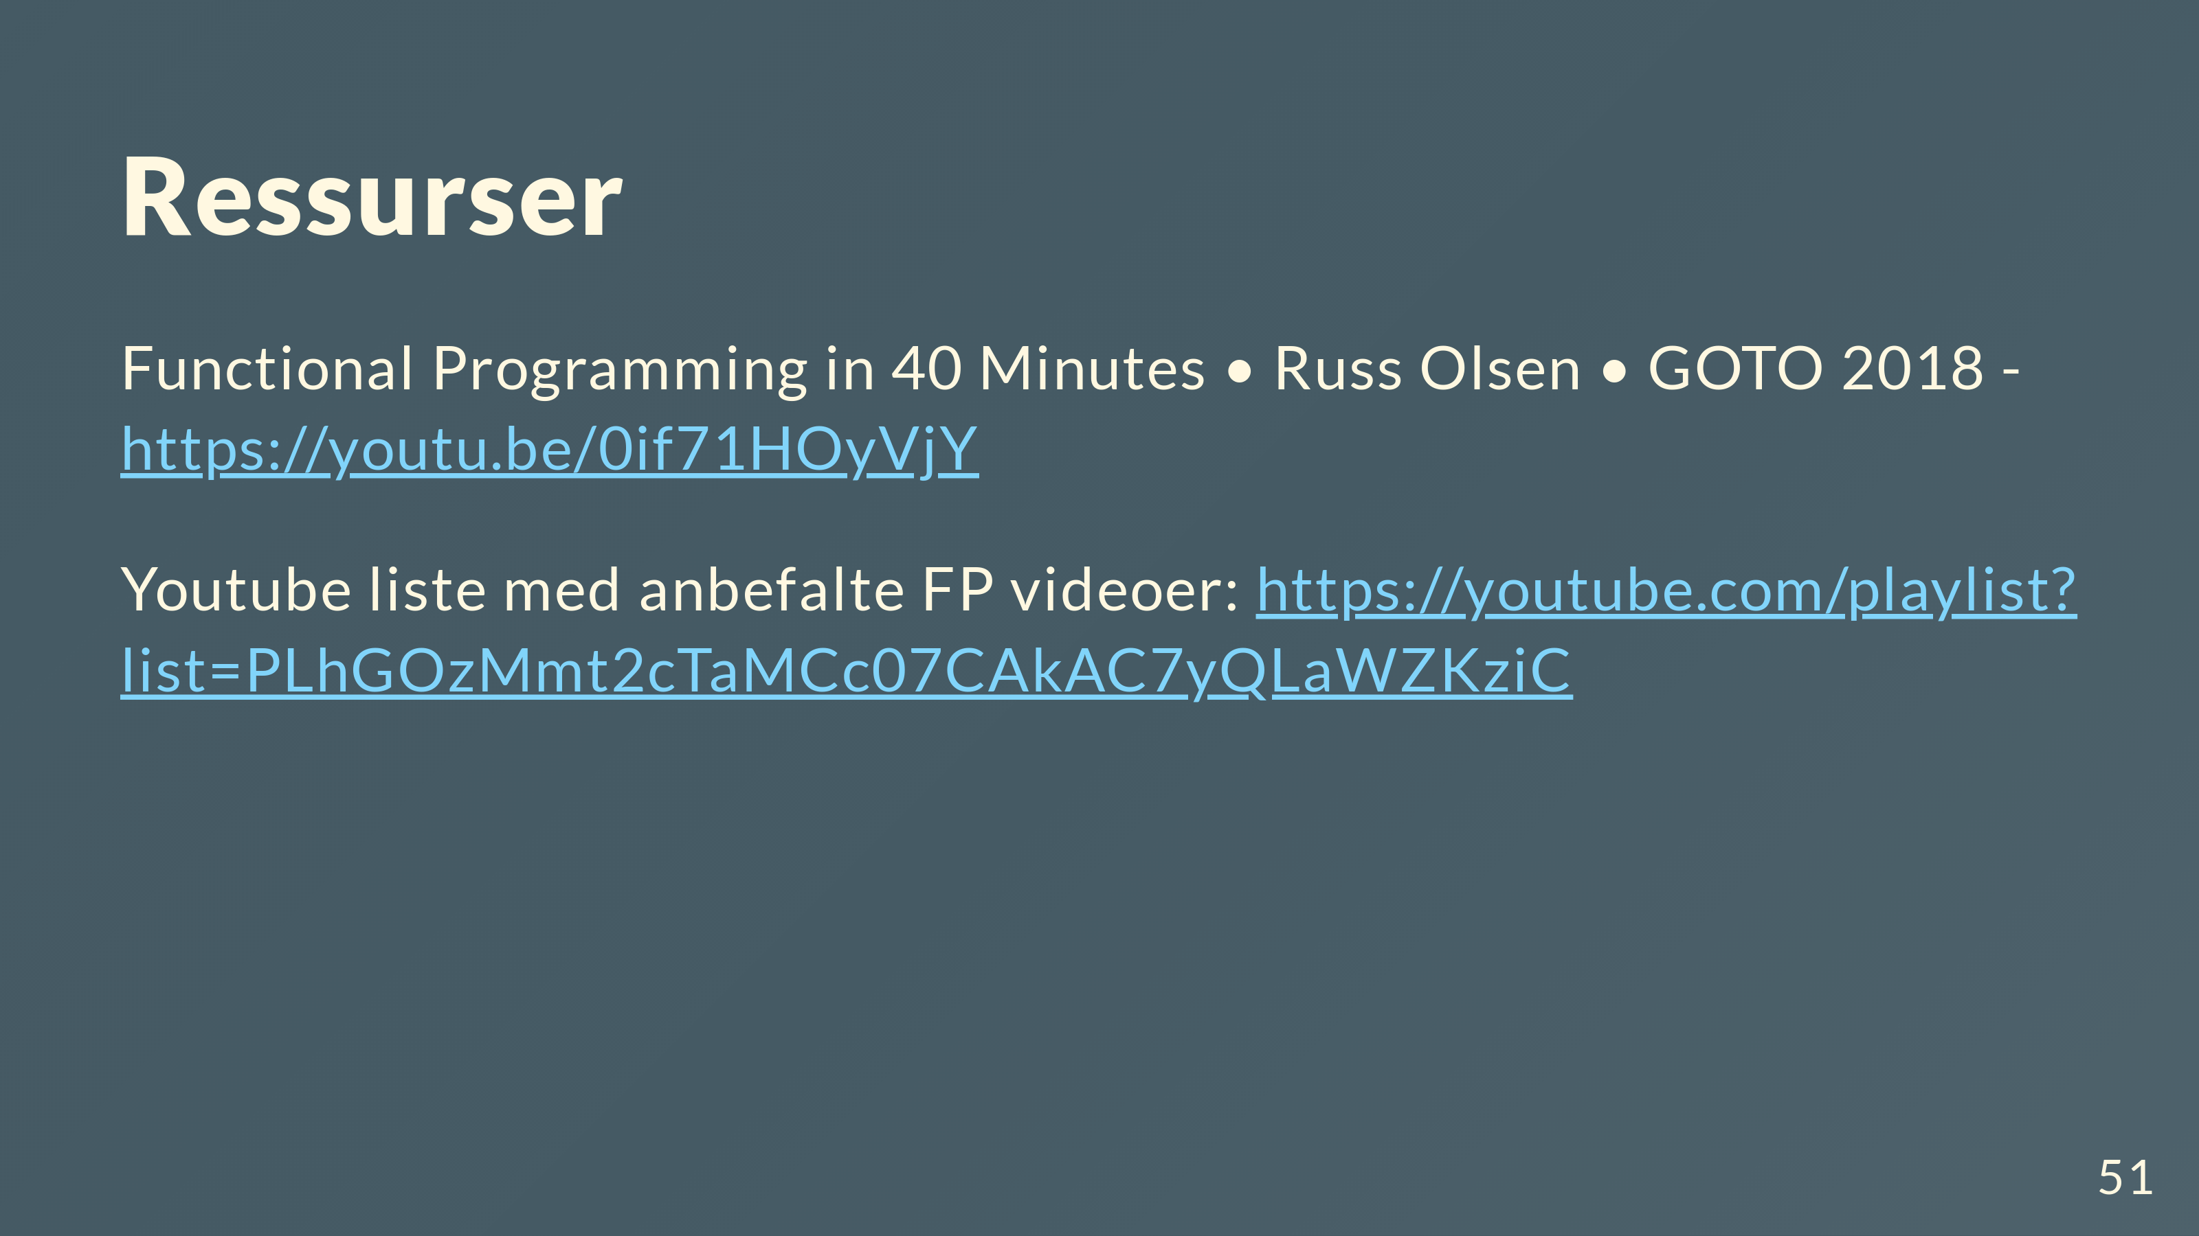

Slide 52
